Slide 1
図書館情報学研究 (図書館システム・オープンデータ) 要約版
2020年2月25日一部改訂
2019年4月12日
2018年4月2日
2017年7月1日
同志社大学大学院総合政策科学研究科
嘱託講師 中山正樹

Slide 2
自己紹介

Slide 3
私の職歴
電子機器メーカー【民間】
部品在庫管理・発注管理、製品受注管理システム開発：事務処理系システム開発技術習得
☚効率化の重要性を認識
情報処理振興機構（IPA）【独法】
☚ 1組織の業務システム効率化だけでなく、国全体としての効率化を目指す
ソフトウェア生産工業化プロジェクト
UNIX-OS、ネットワーク技術習得
パイロット電子図書館、総合目録、新産業創造DB
（産業統計を横串で分析（LOD）、XML文書）
RDBMS技術習得
組織内ネットワークシステム構築・運用
2000年問題対応
国としての情報セキュリティ対策
セキュリティ製品評価・情報セキュリティマネジメント）
2000年4月併任：内閣官房情報セキュリティ対策推進室専門調査チーム非常勤職員
中央省庁Web改ざん事件対応
国立国会図書館【立法府】
☚国民の情報を得るための行動の効率化
eJapan戦略でのデジタルアーカイブ構築構想の立案
内閣官房IT担当室、総務省と連携
電子図書館中期計画2004策定
NDLの情報セキュリティ基本方針・対策基準の策定
ポータルプロトタイプ、PORTA構築
業種・業態を超えて情報交換の仕様共通化の必要性を認識
DCベースメタデータ記述規則・記述要素、WebAPI等の通信プロトコル、FRBR
OAISモデルに準拠したシステム設計
業務システム最適化計画策定
次期図書館サービス構想（NDLサーチ、次期基盤システム）
☚最適化計画に基づいたシステム開発手法の適用
NDLサーチの開発
基盤システム、来館者管理システム、来館者管理システム等のリニューアル
知識インフラの構築構想
東日本大震災アーカイブ（ひなぎく）構築
知識インフラ構築の先行事例
文化資産のナショナルアーカイブを構想
各組織での実践の経験から得た知見を伝えられれば
Notes:
北海道の旭川出身、130ｋｍ離れた札幌の道立図書館、まして東京まで来て国会図書館を利用するなどあり得ない環境で育った。
電子工学→民間システム→政府機関のソフトウェアの生産工業化→国全体の情報資源の保存と提供
図書館システムは、世の中の情報システムのアプリケーション分野の一つ。基本は効率化と戦略的なシステムの活用が重要
一貫してシステム屋であり、図書館屋ではなく、ごく一般の利用者
各組織での実践の経験から得た知見を伝えられれば
～～～～
電子機器メーカー（民間）
部品在庫管理・発注管理、製品受注管理システム開発：事務処理系システム開発技術習得
⇒効率化の重要性を認識
情報処理振興機構（IPA）
1組織の業務システム効率化だけでなく、国全体としての効率化を目指したい
ソフトウェア生産工業化プロジェクト
UNIX-OS、ネットワーク技術習得
パイロット電子図書館、総合目録、新産業創造DB（産業統計を横串で分析（LOD）、XML文書）
RDBMS技術習得
組織内ネットワークシステム構築・運用
2000年問題対応
国としての情報セキュリティ対策技術
セキュリティ製品評価・情報セキュリティマネジメント）
2000年4月併任：内閣官房情報セキュリティ対策推進室専門調査チーム非常勤職員
中央省庁Web改ざん事件対応
国立国会図書館（情報システム関係選考採用）
国民の情報を得るための行動の効率化
eJapan戦略でのデジタルアーカイブ構築構想の立案
内閣官房IT担当室、総務省と連携
電子図書館中期計画2004策定
NDLの情報セキュリティ基本方針・対策基準の策定
ポータルプロトタイプ、PORTA構築
業種・業態を超えて情報交換資料の共通化が必要
DCベースメタデータ記述規則・記述要素、WebAPI等の通信プロトコル、FRBR
OAISモデルに準拠したシステム設計
業務システム最適化計画策定
次期図書館サービス構想（NDLサーチ、次期基盤システム）
システム開発方針見直し
NDLサーチの開発
基盤システム、来館者管理システム、来館者管理システム等のリニューアル
東日本大震災アーカイブ（ひなぎく）構築
知識インフラ構築の先行事例
国立国会図書館（情報システム関係選考採用）
国民の情報を得るための行動の効率化
eJapan戦略でのデジタルアーカイブ構築構想の立案
内閣官房IT担当室、総務省と連携
電子図書館中期計画2004策定
NDLの情報セキュリティ基本方針・対策基準の策定
ポータルプロトタイプ、PORTA構築
業種・業態を超えて情報交換資料の共通化が必要
DCベースメタデータ記述規則・記述要素、WebAPI等の通信プロトコル、FRBR
OAISモデルに準拠したシステム設計
業務システム最適化計画策定
次期図書館サービス構想（NDLサーチ、次期基盤システム）
システム開発方針見直し
NDLサーチの開発
基盤システム、来館者管理システム、来館者管理システム等のリニューアル
東日本大震災アーカイブ（ひなぎく）構築
知識インフラ構築の先行事例
国立国会図書館（情報システム関係選考採用）
国民の情報を得るための行動の効率化
eJapan戦略でのデジタルアーカイブ構築構想の立案
内閣官房IT担当室、総務省と連携
電子図書館中期計画2004策定
NDLの情報セキュリティ基本方針・対策基準の策定
ポータルプロトタイプ、PORTA構築
業種・業態を超えて情報交換資料の共通化が必要
DCベースメタデータ記述規則・記述要素、WebAPI等の通信プロトコル、FRBR
OAISモデルに準拠したシステム設計
業務システム最適化計画策定
次期図書館サービス構想（NDLサーチ、次期基盤システム）
システム開発方針見直し
NDLサーチの開発
基盤システム、来館者管理システム、来館者管理システム等のリニューアル
東日本大震災アーカイブ（ひなぎく）構築
知識インフラ構築の先行事例

Slide 4
図書館員になったときに感じたこと
社会の変化への対応が遅い。
保守的。もっと外を見て
所掌主義、文書主義、前例主義
意思決定が遅い
曖昧な表現の文書合意
外向けと内向けのギャップ
外向けのプレゼン内容と、内部での議論のギャップ
組織内会議が利害調整の場になっている
組織内論理、図書館の世界だけで考えていること
単館主義（自己完結型）
図書館以外のサービスの状況を利用して感じる便利さを
業務的には、紙資料の蔵書目録至上主義
労働集約的な業務
人海戦術
個人のスキルに依存した業務に
システム化の要件定義ができない
要件定義ができない
システムを知らない人がシステム化要件を決めている
要素技術をいかに選択し、適用して課題解決の実現ができるか
18年前のNDL
今は？他の図書館はどう？
Notes:
13年前のNDL、他の図書館はどう？
今も状況はあまり変わっていないのではないか
～～～～
社会の変化への対応が遅い。
保守的。もっと外を見て
所掌主義、文書主義、前例主義
意思決定が遅い
曖昧な表現の文書合意
外向けと内向けのギャップ
外向けのプレゼン内容と、内部での議論のギャップ
部局会議が利害調整の場になっている
社会の変化への対応が遅い。
保守的。もっと外を見て
所掌主義、文書主義、前例主義
意思決定が遅い
曖昧な表現の文書合意
外向けと内向けのギャップ
外向けのプレゼン内容と、内部での議論のギャップ
部局会議が利害調整の場になっている
社会の変化への対応が遅い。
保守的。もっと外を見て
所掌主義、文書主義、前例主義
意思決定が遅い
曖昧な表現の文書合意
外向けと内向けのギャップ
外向けのプレゼン内容と、内部での議論のギャップ
部局会議が利害調整の場になっている
組織内論理、図書館の世界だけで考えていること
単館主義（自己完結型）
図書館以外のサービスの状況を利用して感じる便利さを
業務的には、紙資料の蔵書目録至上主義
労働集約的な業務
人海戦術
個人のスキルに依存した業務に
システム化
要件定義ができない
システムを知らない人がシステム化要件を決めている
要素技術をいかに選択し、適用して課題解決の実現ができるか

Slide 5
私の信条
効率化、人はより創造的な業務へ
前例主義・横並び主義からの脱却
自分の信念を貫く
実施の責任と義務を果たす
利用者以上のITスキルを持つ
今後10年を見据える
One of themの役割を考える。
Give＆Takeの協力関係を想定する
組織の外の情報を組織内へ（外部を知る）
自分の持つスキル磨く
マインドを持って、
未来は自分が描き、自分で作る。
Notes:
効率化、人はより創造的な業務へ
答えが１つでアルゴリズムが明確な業務は、システム化が容易⇒人でなくてもいい
情報システムは、図書館員の仕事を効率化させる。そのシステムの開発には図書館員の力が必要。図書館員もITの知識が必要⇒システムライブラリアン
前例主義・横並び主義からの脱却
自分が利用者だったらどうなっていてほしいか
「民間はできるが国だからできない」ということはない
自分の信念を貫く
安易に妥協せず、主張し続ける。サブリミナル効果。
実施の責任と義務を果たす
使命を果たすために与えられた権限には「実施の責任と義務がある」
できる範囲をコツコツとではなく、できる部分は責任を持って実施
できない部分は、他にどのようにしてもらいたいかも、責任を持って提示
利用者以上のITスキルを持つ
技術に進展は早い。若い人のIT利用技術は高い。
比して、来館利用者のスキルは？
来館者のスキルが高くないのは、対応する図書館員のITスキルが高くないからでは
効率化、人はより創造的な業務へ
答えが１つでアルゴリズムが明確な業務は、システム化が容易⇒人でなくてもいい
情報システムは、図書館員の仕事を効率化させる。そのシステムの開発には図書館員の力が必要。図書館員もITの知識が必要⇒システムライブラリアン
前例主義・横並び主義からの脱却
自分が利用者だったらどうなっていてほしいか
「民間はできるが国だからできない」ということはない
自分の信念を貫く
安易に妥協せず、主張し続ける。サブリミナル効果。
実施の責任と義務を果たす
使命を果たすために与えられた権限には「実施の責任と義務がある」
できる範囲をコツコツとではなく、できる部分は責任を持って実施
できない部分は、他にどのようにしてもらいたいかも、責任を持って提示
利用者以上のITスキルを持つ
技術に進展は早い。若い人のIT利用技術は高い。
比して、来館利用者のスキルは？
来館者のスキルが高くないのは、対応する図書館員のITスキルが高くないからでは
効率化、人はより創造的な業務へ
答えが１つでアルゴリズムが明確な業務は、システム化が容易⇒人でなくてもいい
情報システムは、図書館員の仕事を効率化させる。そのシステムの開発には図書館員の力が必要。図書館員もITの知識が必要⇒システムライブラリアン
前例主義・横並び主義からの脱却
自分が利用者だったらどうなっていてほしいか
「民間はできるが国だからできない」ということはない
自分の信念を貫く
安易に妥協せず、主張し続ける。サブリミナル効果。
実施の責任と義務を果たす
使命を果たすために与えられた権限には「実施の責任と義務がある」
できる範囲をコツコツとではなく、できる部分は責任を持って実施
できない部分は、他にどのようにしてもらいたいかも、責任を持って提示
利用者以上のITスキルを持つ
技術に進展は早い。若い人のIT利用技術は高い。
比して、来館利用者のスキルは？
来館者のスキルが高くないのは、対応する図書館員のITスキルが高くないからでは
今後10年を見据える
世の中の動向を想定する。⇒自分の将来を見る
今の延長で可能な範囲での実施でなく、今後10年の社会のニーズを見据え、国全体で何をする必要があるか？
その時、図書館は？司書は？
One of themの役割を考える。
国全体がなすべき施策の中で、個別の業務の進め方を考える
Give＆Takeの協力関係を想定する
自分でできないことは、どのようにしてもらいたいかを提示（メリットも示す）
創造力を持ったサービスの設計
組織の外の情報を組織内へ（外部を知る）
他の図書館、出版界、他の業種、業態の人との交流の場、主催も。出向も積極的に
自分の持つスキル磨く
組織でどう生かしていくか⇒エンベディッドライブラリアン

Slide 6
ゼミの流れと概要

Slide 7
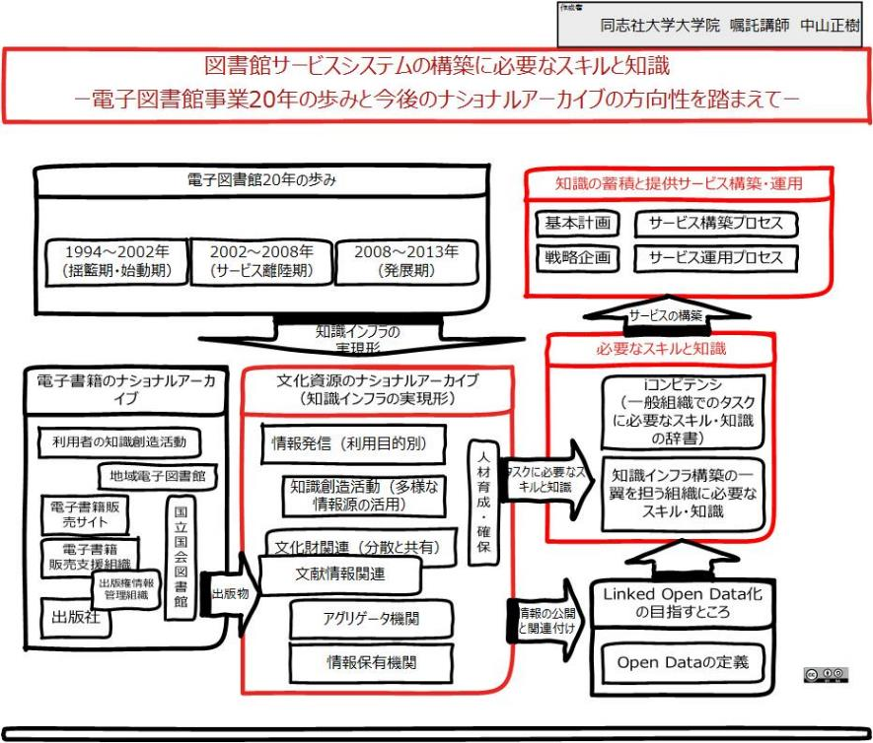
☆ LOD化による デジタル文化財の利活用を目指して（全体図）
2017年
・歴史から学ぶこと
・国全体が過去から目指してきたことは
・必要とするスキル・知識を、必要なものから習得するには
Notes:
■今日のメインは、左下の電子書籍に関するナショナルアーカイブの構築
■その背景となるNDLでの電子図書館サービスの構築で何を考えてきたかを振り返るとともに、
■今後の国全体での文化資源のアーカイブの構築の方向性と、その中で重要なジャンルの１つである出版物・文献のナショナルアーカイブの具体的なイメージに考察します。
文化資源のアーカイブの具体的なイメージも資料には載せたが、詳細の説明は省略する
■右側の黒い部分は、ナショナルアーカイブの構築に必要な情報の在り方、人材育成、そしてシステムの開発方法論の話しであり、今回の触れない。

Slide 8
DAP34 次世代サービスの構築のために
2020年2月27日
DAX40-07 目指すところ
デジタルアーカイブの歴史【DAX40-02 電子図書館サービスの始動】【DAX40-03 電子図書館サービスから知識インフラの構築へ】【DAX40-05 「知の共有化」の実現を目指した構想【2013年】】
次世代サービスの想定【DAX40-04 ICTの急速な発展と図書館を取り巻くサービスの変革】DAX40-05 「知の共有化」の実現を目指した構想【2013年】】DAX40-07 【課題テーマ】今後の図書館サービスシステムの構築を考える
5～10年後に運用するシステムのイメージ
未来の図書館の実現
デジタルアーカイブの歩み
デジタルアーカイブポータル
PORTA→NDLSearch
次世代サービス
未来の図書館を作るとは
構築イメージ
知の共有化の実現
電子図書館中期計画、e-Japan戦略
デジタルアーカイブ
ひなぎく→知識インフラ
サービスイメージ
必要な機能
Society5.0時代に適用すべきと思われる技術、普及が見込まれるサービス
サービスの構築運用
次世代技術
業務要件
システム化要件
CUI→GUI→NUI
第4次産業革命
DX時代のタスク
エンタープライズ・チャット
社会の進展／国の施策
DX時代のタスク
構築・運用に必要な役割と、必要な技能・知識 DAX40-06-3
知的財産政策ビジョン
Society5.0
必要な役（タスク）
RPA→IPA
VR・AR
官民データ活用推進基本計画
Digital Transformation
（DX)
業務・サービス
マネージャ
iPaaS（ Integration Platform as a Service）
科学技術基本計画
データ
データサイエンティスト ・データアナリスト
データサイエンスツール
科学技術イノベーション総合戦略
SDGs
Connected Industries
P2P/ブロックチェーン技術
システム
システムエンジニア ・データエンジニア
AIアシスタントデバイス
標準的なシステム構築プロセス
DAX40-06-1 DAX40-06-2
AI時代の仕事の種類
必要な技能、知識（スキル）
働き方改革ソリューションツール
従来型のシステムの開発手法
創造性
コミュニケーション
エッジコンピューティング
システム開発標準
進化と発展を生み出す
iコンピテンシ・ディクショナリ
感性
情報処理技術者試験等
WaaS（Workspace as a Service）
AI時代の技能の習得方法
共通フレームワーク
ウォータフォール
感性
教育にかか割る
技能の習得方法
政府情報システム構築ガイドライン、実務者手引書
創造的なシステムの開発手法
AI時代に必要な能力
プログラミング
PoC（概念実証）
AIが人間をアシストする「インテリジェント・ワークプレイス」
AIという部下を使いこなすための能力
DevOpsによる迅速なソフト開発
アジャイル
リベラルアーツ
AIではすぐに置換できない能力
AIではすぐに置換できない能力
DAX40-08 まとめ
DAX40-09 見たことのない図書館
サイバーセキュリティ対策
eIDAS
サイバーセキュリティ
GDPR
電子的認証
サプライチェーン
DevSecOps（セキュアなソフトウェア開発ライフサイクル）
サイバー・フィジカル・セキュリティ・フレームワーク

Slide 9
国等の施策の関連
2020年2月27日
基本戦略
経済財政運営と改革の基本方針2018 【2018年6月15日閣議決定】
我が国は、先端技術をあらゆる産業や社会生活に取り入れ、イノベーションから新たな価値が創造されることにより、誰もが快適で活力に満ちた質の高い生活を送ることのできる人間中心の社会「Society 5.0」を世界に先駆けて実現していきます。
未来投資戦略2018 【2018年6月未来投資会議】
AI関連戦略
知財戦略
Sociiety5.0を定義
知的財産政策ビジョン 【2018年6月12日知的財産戦略本部(知財本部)】
デジタルアーカイブの連携に関する関係省庁等連絡会
デジタルアーカイブの連携に関する実務者協議会
成長戦略の方向性 【2018年10月5日内閣官房日本経済再生総合事務局】
第5期科学技術基本計画【2016年1月22日閣議決定】
統合イノベーション戦略 【2018年6月15日閣議決定】
統合イノベーション戦略
知的財産推進計画2018 【2018年X月X日内閣官房知的財産戦略本部】
平成29年度情報通信白書【総務省】
AI白書2017 【2017年7月20日IPA】
デジタルアーカイブジャパン推進委員会（第1回） 【2017年9月5日】
科学技術イノベーション総合戦略2017【2017年4月21日】
科学技術イノベーション総合戦略2018【2018年x月x日】
Sociiety5.0を実現
世界最先端デジタル国家創造宣言・官民データ活用推進基本計画
「世界最先端デジタル国家」に向けて
【2018年】
・デジタル技術を徹底的に活用した行政サービス改革の断行
・地方のデジタル改革
・民間分野のデジタル改革
・世界を先導する分野連携型「デジタル改革プロジェクト」
・根本改革を支える新たな基盤技術等
・抜本改革推進のための体制拡充と機能強化
Sociiety5.0とは【内閣府】
総合科学技術・イノベーション会議
サイバーフィジカルセキュリティ対策フレームワーク【METI】
イノベーション戦略調整会議
・デジタルファースト
・オープンデータの推進
・データ利活用型の街づくりの推進
・パーソナルデータの円滑な越境移転確保
・サイバー攻撃への対応
・データ連携による全体最適と高度化
サイバーセキュリティ協議会の設置
文化戦略
IT戦略
サイバーセキュリティ戦略
サイバーセキュリティ基本法（2016年4月15日改正）
文化芸術基本法 【2017年6月23日改正公布・施行 文化庁】
高度情報通信ネットワーク社会形成基本法（IT基本法） 【2015年2月1日改訂施行】
DXレポート～ITシステム「2015年の崖」の克服とDXの本格的な展開～【2018年9月7日デジタルトランスフォーメーションに向けた研究会】
サイバーセキュリティ戦略（2018年7月27日NISC）
サイバーセキュリティ2016【2016年サイバーセキュリティ戦略本部】
「世界最先端デジタル国家創造宣言・官民データ活用推進基本計画」 【2018年5月30日閣議決定】
サイバーセキュリティ経営を進める先約マネジメント層の育成
IT人材育成戦略
官民ITS構想・ロードマップ2018（案）【2018年6月15日内閣官房IT総合戦略室】
内閣府等
次世代経営人材の育成プログラム
未来投資戦略
「新産業構造ビジョン」【2017年5月30日METI】
サイバーフィジカルセキュリティ対策
フレームワークの策定（2019/3）
CISO人材の育成プログラム（ICSCoE）
文部科学省
「第4次産業革命に向けた人材育成総合イニシアチブ」
サイバーセキュリティ政策の方向性
IoTの進展を踏まえたサプライチェーン毎の対策強化
Industory by Industry
経済産業省
Society 5.0 型サプライチェーン“価値創造過程”への対応
三層構造と6つの構成要素
産業サイバーセキュリティ研究会とWGの設置
IT人材白書2018【2018年4月IPA】
IoT機器調査及び利用者への注意喚起プロジェクト（NOTICE）
課題解決型
価値創造型

Slide 10
ゼミの全体を通じて【事前設定】(第1回ゼミ)
2020年
・次世代の図書館サービスのイメージは
・効率的・効果的なサービスシステムを構築するためには
・そのために必要なスキルと知識の習得を効率的に行うには
セマンティックウェブ技術等の実適用
・Open Data化
・Linked Open Data化
図書館サービス
・従来型サービス
・これからのサービス
電子図書館サービスの理念
電子図書館サービスと、
サービスシステムの歩み
人工知能の急速な発展
・IoT, クラウドコンピュータ
・知識情報資源のビッグデータ化
・自然言語処理、画像解析、、、
・ディープラーニング
サービスを提供するための情報システム
・業務を支援するシステム
・利用者サービスシステム
電子図書館サービスの発展形
・知識インフラ構想
・東日本大震災アーカイブ
デジタルアーカイブに関連する国の施策
・サービスの実現に向けた施策
・具体的なサービス実施のための予算確保
「未来の図書館を作るとは」
（長尾元館長）
今後10年を見据えたサービスの構築
・電子書籍のナショナルアーカイブ
・文化資源のナショナルアーカイブ
必要な資源
・人・もの・金・（制度）
情報システムの構築・運用に必要なスキルと知識
・一般論としてのiコンピテンシ・ディクショナリ
・情報セキュリティ対策
未来の図書館の実現形
（知識インフラ構想の実現イメージ）
・
必要な資源（人）
・体制の確立
（人材育成・人材確保）
図書館情報システムにフォーカスしたシステム構築・運用
・構築・運用のタスクの種類と内容
・個々のタスクを遂行するために必要なスキル
・スキルに必要な知識、ノウハウ
スキル・知識の習得方法
システム開発標準
・政府情報システムの整備及び管理に関する標準ガイドライン
必要な資源（金・制度）
・適切な予算の確保
・適切な開発プロジェクトの実施
未来の図書館情報システムの構築と利用のためのタスク
・個々のタスクに必要な知識、スキル
システム開発標準
・共通フレーム2013
Notes:
ゼミとして、最終的には、図書館として、「今後10年を見据えたサービスの構築・電子書籍のナショナルアーカイブ・文化資源のナショナルアーカイブ」を目指す。
その過程として、図のようなプロセスを想定した。
」

Slide 11
ゼミ生の関心事

Slide 12
ゼミスケジュール
■4月Ⅹ日（2コマ）
はじめに
ゼミの流れの説明とゼミ生の関心領域の確認
図書館サービスと情報システム
政府情報システムの整備及び管理に関する標準ガイドライン
NDLでの情報システム構築の経験から
情報システムの構築・運用に必要なスキルと知識
iコンピテンシ・ディクショナリの概念（一般論）
情報処理技術者試験
情報セキュリティ対策の概要
図書館情報システム（デジタルアーカイブを含む）にフォーカスした構築・運用
構築・運用のタスクの種類と内容
個々のタスクを遂行するために必要なスキル
スキルに必要な知識、ノウハウ
スキル・知識の習得方法
デジタルアーカイブ構築・運用の要件定義
－原資料からのデジタル化要件定義（主な項目）
－電子書籍化要件定義（主な項目）
■4月XX日（2コマ）
電子図書館サービスの理念
電子図書館サービスの歩み
電子図書館サービスの発展形
知識インフラ構想
東日本大震災アーカイブ
デジタルアーカイブに関連する国の施策
電子書籍のナショナルアーカイブ
文化資産のナショナルアーカイブ
■6月XX日（2コマ）
今後10年を見据えたサービスの構築
現在のナショナルアーカイブ関連の動き
未来の図書館を作るには
人工知能(AI)を活用した「真の知識インフラ」の構築と、知の利活用
■7月XX日（3コマ）
課題発表、まとめ

Slide 13
第3回ゼミ（6月XX日）

Slide 14
第X回ゼミ（4月XX日の意見を踏まえて）
図書館は、利用者が必要とする情報を、蔵書に限らず、提供する
⇒他図書館、他MLA機関、民間、個人が保有する情報も
前回ゼミでの意見
地元の図書館が利用者に最も身近な図書館
⇒地元の図書館でインターネットでは得られない情報を見られるようにすべきではないか
図書館の役割の一つ
・情報と場を提供して新たな知識の創造を支援
郷土資料もマルチメディアでのデジタル化が必要
冊子体、フィルム等の利用は場所・時間で制約があるが、デジタルはそれを解決できる
デジタルの良さを生かした多様な形態の情報も活用
（音楽・映像・）
次回：課題を認識して、その解決策を探る。そのためにシステム、コンテンツをどのようにして作る。そのためにどんなスキルが必要？
３回目のゼミ内容
NDLは来館してもデジタル化した原資料は見られない
デジタル化した資料のうち、絶版本は各図書館で閲覧できる⇒各図書館の蔵書と同様
⇒課題は、絶版ではないが、商用電子書籍として提供されないものは、NDLに来館しなければ閲覧できない
（遠隔複写申込みは可）
電子書籍も提供したい
地域新聞のデジタル化も
進捗してほしい
公共図書館サービスでのシステムのイメージ
商用電子図書館サービスの契約条件は？
学校図書館と言っても小中高では違う
公共図書館での出版情報、JapanMarcの活用の推進
電子図書館サービスの理念
電子図書館サービスの歩み
電子書籍の良さは、専門書ではないか？
商用電子図書館サービスの蔵書が増えないのは、図書館が文芸書の新刊の大量貸出を求めるから。⇒出版社は、新刊本の図書館での利用が拡大することを望まない
デジタルアーカイブに関連する国の施策
・サービスの実現に向けた施策
・具体的なサービス実施のための予算確保
電子図書館サービスの発展形
・知識インフラ構想
・東日本大震災アーカイブ
利用者登録はなぜ必要？
インターネットで登録できるか？
マイナンバーの活用は？
今後10年を見据えたサービスの構築
・電子書籍のナショナルアーカイブ
・文化資源のナショナルアーカイブ
PC、スマホは電磁波の身体への影響が心配
冊子体のほうがいい場合もある

Slide 15
電⼦図書館サービスの理念とあゆみ

Slide 16
電子図書館に関連する構想とサービスの変遷
2017年
・構想から30年、今後も進化が必要
文化資産のナショナルアーカイブ構築
知識活用基盤
知識創造基盤
恒久的保存基盤
予想
東日本大震災アーカイブ
（あらゆる記録・記憶を）
インターナショナルアーカイブ
世界規模での知識の利活用基盤
近代デジタルライブラリ
貴重書デジタルライブラリ
WARP（選択的）
プロトタイプ⇒PORTA
デジタルコレクション
WARP（制度的）
NDLサーチ
リサーチナビ
電子書籍の
ナショナルアーカイブ構想
構想・基本計画
文化資産の
ナショナルアーカイブ構想
電子図書館構想
電子図書館
中期計画2004
知識インフラ構想
知識インフラ構想の実現形
・ナショナルアーカイブをビッグデータ化
・人工知能を活用した知識の組織化
・人工知能を活用した知識の利活用
電子書籍の
ナショナルアーカイブ構想
MLA連携
e-JAPAN重点計画
知財計画２０１X
海外の動き
CJKDLI
日中韓電子図書館イニシアティブ
World Digital Library
Europeana
DPLA（Digital Public Library of America）
Notes:
この後の細かい話しの前提として、電子図書館に関連する構想とサービスの変遷をイメージしておいていただくための図
横軸が時系列

Slide 17
知識インフラの構築を目指した電子図書館サービスの 歩みと今後
1994～2002FY
パイロット電子図書館実証実験プロジェクト
2002〜2007FY
2008～2012FY
2016FY～
電子図書館中期計画2004策定
大規模デジタル化
知識インフラの実現
電子書籍に関するナショナルアーカイブの実現
NDLSerachを拡張
国等のインターネット資料の制度収集開始
東日本大震災アーカイブ開発開始
NDLデジタルアーカイブ、PORTA構築・運用
国立国会図書館電子図書館構想
知識インフラ構想
NDLSearch、新NDL-OPAC、来館者システム等、全面リニューアル公開
2012〜2015FY
総括と再始動期、見直し
東日本大震災アーカイブ（ひなぎく）公開
民間オンライン資料制度収集開始
図書館向けデジタル化資料送信サービス開始
揺籃期・始動期
サービス離陸期
サービス発展期
サービスイノベーション期
文化資産全体のナショナルアーカイブの実現
電子図書館構想
知識インフラ構想
東日本大震災アーカイブ
パイロット電子図書館実証実験プロジェクト
書籍分野のナショナルアーカイブ
文化資産ナショナルアーカイブ
NDLデジタルコレクション
NDLサーチ
リサーチナビ
あらゆる文化的情報資源
揺籃期・始動期⇒離陸期⇒発展期⇒再始動期⇒イノベーション期へ
今はイノベーション期に差し掛かっている
Notes:
目指すところは、「知識インフラの構築」であるが、
大震災アーカイブの延長線上の知識情報基盤を見据えて構築
大震災アーカイブは、2012年１月にリリースした、NDLSearchとNDLデジタルアーカイブをベースに機能拡張して構築
大震災アーカイブで実証された技術・スキームで、2014年度頃から、本格的な知識インフラの構築と提供を目指していきたいと考えていた。

Slide 18
電子図書館構想（1998年電子図書館推進会議）
・今、どこまで実現しているか？
・目指しているところは変わったか？
パイロット電子図書館実証実験
21世紀の高度情報社会において、地球規模の知的財産を誰でも容易に利用できるように、地球上に広く分散して個々に収集・蓄積されている知的資源を、空間的・時間的制約を越えてアクセス可能とする環境を提供するための実証実験
「知識・情報・文化の新しい基盤の構築をめざして一自由で創造的な情報社会のために一」と題する報告書
「電子図書館構想」は、 電子図書館推進会議報告書を受けて、国立国会図書館が実現すべき電子図書館のあり方を示したもの
電子図書館とは
電子図書館とは、「図書館が通信ネットワークを介して行う一次情報（資料そのもの）及び二次情報（資料に関する情報）の電子的な提供とそのための基盤」と定義し、 資料を電子化するとともに、電子化された資料及び電子出版物を通信ネットワークを介して提供するもの
資料を通信ネットワークを介して提供することによって、 利用者にとって豊富な情報の入手、 地域による情報へのアクセスの格差及び情報へのアクセスの格差の是正が可能となる
電子図書館は、 情報の保存とアクセスにおいて、 電子情報の時代に、 印刷物中心の時代と同様に、あるいはそれ以上に、 必要な役割を果たすことを目指す
Notes:
■パイロット電子図書館実証実験
21世紀の高度情報社会において、地球規模の知的財産を誰でも容易に利用できるように、地球上に広く分散して個々に収集・蓄積されている知的資源を、空間的・時間的制約を越えてアクセス可能とする環境を提供するための実証実験
20年経っても、基本的な方向性、実現を目指す内容は変わっていない
■「知識・情報・文化の新しい基盤の構築をめざして一自由で創造的な情報社会のために一」と題する報告書
「電子図書館構想」は、 電子図書館推進会議報告書を受けて、国立国会図書館が実現すべき電子図書館のあり方を示したもの
電子図書館とは
電子図書館とは、「図書館が通信ネットワークを介して行う一次情報（資料そのもの）及び二次情報（資料に関する情報）の電子的な提供とそのための基盤」と定義し、 資料を電子化するとともに、電子化された資料及び電子出版物を通信ネットワークを介して提供するもの
資料を通信ネットワークを介して提供することによって、 利用者にとって豊富な情報の入手、 地域による情報へのアクセスの格差及び情報へのアクセスの格差の是正が可能となる
電子図書館は、 情報の保存とアクセスにおいて、 電子情報の時代に、 印刷物中心の時代と同様に、あるいはそれ以上に、 必要な役割を果たすことを目指す

Slide 19
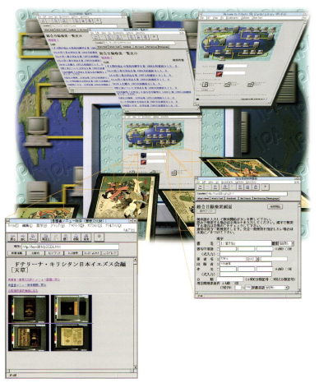
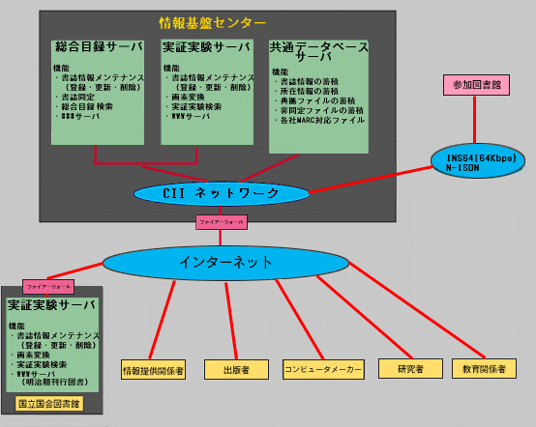
パイロット電子図書館プロジェクト
1994年
地球規模の知的財産を誰でも容易に利用できるように、地球上に広く分散して個々に収集・蓄積されている知的資源を、空間的・時間的制約を越えてアクセス可能とする環境を提供する
1994年1月、通産省の高度情報化プロジェクト事業の一環で、情報処理推進機構（IPA）と国立国会図書館（NDL）が協力して実施
7,221枚の貴重書、653万ページの明治時代刊行の図書、利用頻度の高い国内刊行雑誌24タイトルの過去15年分等、全体で1000万ページ近くに及ぶ資料をデジタル化
協力出版社から提供されたコンテンツ
●帝国議会議事連記録(東京大学出版会) ●文章倶楽部(八木出版) ●幕末明治日本国勢地域地図集成(柏書房) ●マルクス・ェンゲルス全集(大月書店) ●東京都市計画資料集成 明治大正編(本の友社) ●田辺元全集(筑 摩書房) ●世界大百科辞典(平凡社) ● 朝日ジャーナル(全 巻) (朝日新聞社) ●萬朝報(日 本国書センター) ●法律新聞(不二出版) ●少年サンデー(小学館) ●別冊医学のあゆみ メディカルトビックス(医歯薬出版)
Notes:
IPA時代にNDLとの共同事業の構築と運用に携わる。NDLの電子図書館事業のスタート
パイロット電子図書館プロジェクトを目的は、21世紀の高度情報社会において、地球規模の知的財産を誰でも容易に利用できるように、地球上に広く分散して個々に収集・蓄積されている知的資源を、空間的・時間的制約を越えてアクセス可能とする環境を提供するための実証実験です。
パイロット電子図書館プロジェクトの成果は、IPAよりNDLに移管され、総合目録ネットワーク実験は、全国公共図書館総合目録（ゆにかねっと）として継続され、また、パイロット電子図書館実証実験は、貴重書デジタルライブラリー、近代デジタルライブラリー、NDLデジタルコレクションのベースとして引き継がれています。
国立国会図書館が所蔵する重要文化財等も含む7,221枚の貴重書、653万ページの明治時代刊行の図書、利用頻度の高い国内刊行雑誌24タイトルの過去15年分等、全体で1000万ページ近くに及ぶ資料をデジタル化した。（出版社から原資料の提供を受けた資料に、少年サンデーなどもあり、創刊号が画面で見られることに感動した記憶がある）
出版社から原資料の 提供を受けた資料
●帝国議会議事連記録(東 京大学出版会) ●文章倶楽部(八 木出版) ●幕末明治日本国勢地域地図集成(柏 書房) ●マルクス・ェンゲルス全集(大 月書店) ●東京都市計画資料集成 明治大正編(本 の友社) ●田辺元全集(筑 摩書房) ●世界大百科辞典(平凡社) ● 朝日ジャーナル(全 巻) (朝 日新聞社) ●萬朝報(日 本国書センター) ●法律新聞(不 二出版) ●少年サンデー(小学館) ●別冊医学のあゆみ メディカルトビックス(医 歯薬出版)

Slide 20
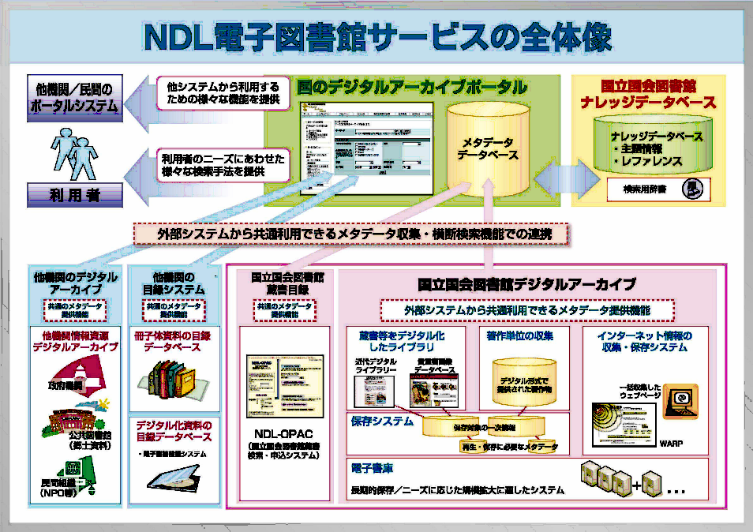
☆ NDL電子図書館サービスの全体像
2004年
・文化情報資源のナショナルアーカイブの原点？
Notes:
これは、2004年に作成したイメージ図です。
ポータルの背景として電子図書館サービスの全体像です。
右下の「デジタルアーカイブ」として、デジタル化したリソースやインターネット情報などを蓄積し、長期保存します。
そのとなりが、既存システムのNDL-OPACなどの「蔵書目録」などです。 これらの書誌情報やデータベース内のメタデータを提供する機能を備えることにより、デジタルアーカイブポータルから統合的に利用できるようにします。
上の、この「ポータル」は、これら当館の資源だけでなく、左下にある、他機関のデジタルアーカイブや目録などの有用情報も合わせて案内できるようにしたいと考えています。
左の、「ポータルのインターフェース」としては２つ、利用者へのニーズに合わせた検索手段の提供と、他システムがポータルの機能を利用するためのAPI機能を持ちます。
また、右の、「主題情報、目次情報、解題情報、レファレンス情報などの当館のナレッジデータベース」を、検索を支援する情報として、位置づけています。
2004年に描いたイメージの実現形として、ポータルを発展させた
「情報探索サービス（NDLサーチ）」の構築をめざしました。

Slide 21
電子図書館20年の歩み
・詳細を含めて鳥瞰できるようにしたもの
全体図表4-1.PDF
Notes:
鳥瞰できるようにと思って作った事前送付資料。
A3以上でプリントしないと読めない資料で申し訳ない。
これをベースに組織化、提供に関連する部分にフォーカスを絞ってブレークダウンしていく。

Slide 22
「電子図書館サービス」という言葉の使われ方
電子図書館基本構想
地球上に広く分散して個々に収集・蓄積されている知的資源を、空間的・時間的制約を越えてアクセス可能とする環境
あらゆる知的財産を、文化的資源として収集し、長期保存し、将来にわたって利用を保証する
NDL
電子図書館サービスは、NDLが保有する電子化された出版物等を、国民に提供するサービス
電子化された出版物を含めて、デジタルコンテンツをアーカイブして、利用者に提供する⇒デジタルアーカイブ⇒図書館に限らず情報保有機関を含めて、「ナショナルアーカイブ」
出版界
電子図書館サービスは、冊子体等の出版物の提供サービスに対比して「電子化された出版物」を公共図書館に提供するサービス？⇒図書館向け電子書籍配信サービスでは？
公共図書館は、「図書館向け電子書籍配信サービス」を利用して国民に提供する
電子書籍配信サイトから、電子書籍を図書館に提供するサービス
将来にわたって保存する機能をサービスとしていない？
図書館界
出版界が提供する電子書籍を利用するサービス？
・NDLと出版界では、異なった意味に使われてる
Notes:
電子図書館サービスという言葉？
NDLと出版界では、異なった意味に使われてるような気がするので、これからの話しの中で、混同されないように。
～～～
■電子図書館基本構想
地球上に広く分散して個々に収集・蓄積されている知的資源を、空間的・時間的制約を越えてアクセス可能とする環境
あらゆる知的財産を、文化的資源として収集し、長期保存し、将来にわたって利用を保証する
■NDL
電子図書館サービスは、NDLが保有する電子化された出版物等を、国民に提供するサービス
電子化された出版物を含めて、デジタルコンテンツをアーカイブして、利用者に提供する⇒デジタルアーカイブ⇒図書館に限らず情報保有機関を含めて、「ナショナルアーカイブ」
■出版界
電子図書館サービスは、冊子体等の出版物の提供サービスに対比して「電子化された出版物」を公共図書館に提供するサービス？⇒図書館向け電子書籍配信サービスでは？
公共図書館は、「図書館向け電子書籍配信サービス」を利用して国民に提供する
電子書籍配信サイトから、電子書籍を図書館に提供するサービス
将来にわたって保存する機能をサービスとしていない？
■図書館界
出版界が提供する電子書籍を利用するサービス？

Slide 23
知識インフラ、デジタルアーカイブ、ナショナルアーカイブとは
デジタルアーカイブとは
一般では、情報をデジタル化して保存し利活用できる仕組み（保存だけではない）
NDLが進めてきた電子図書館事業そのもの
出版界では、長期保存するという概念はない？
出版界の「電子図書館サービス」には、図書館界でのデジタルアーカイブという概念は含まれない？
知識インフラとは
情報資源を統合して検索・抽出することが可能な基盤の概念
目指すところは、デジタル文化資源全体のナショナルアーカイブと同じ
出版物は、知識インフラの中で、最重要視される情報。
ナショナルアーカイブとは
国全体でデジタルアーカイブする仕組み
各機関が提供するデジタルアーカイブをあたかも1つのアーカイブとして利活用できる仕組み
知識インフラの実現形の１つ
電子書籍に絞っては、「電子書籍のナショナルアーカイブ」
文化資源全体で、「デジタル文化資源のナショナルアーカイブ」
インターナショナルアーカイブ
各国のナショナルアーカイブをあたかも１つのアーカイブとして利活用できる仕組み
・電子図書館、デジタルライブラリ、知識インフラ、デジタル知識基盤、文化情報資源、文化情報資産、デジタルアーカイブ、ナショナルアーカイブは、同義語？
Notes:
■デジタルアーカイブとは
一般では、情報をデジタル化して保存し利活用できる仕組み（保存だけではない）
NDLが進めてきた電子図書館事業そのもの
出版界では、長期保存するという概念はない？
出版界の「電子図書館サービス」には、図書館界でのデジタルアーカイブという概念は含まれない？
■知識インフラとは
情報資源を統合して検索・抽出することが可能な基盤の概念
目指すところは、デジタル文化資源全体のナショナルアーカイブと同じ
出版物は、知識インフラの中で、最重要視される情報。
■ナショナルアーカイブとは
国全体でデジタルアーカイブする仕組み
各機関が提供するデジタルアーカイブをあたかも1つのアーカイブとして利活用できる仕組み
知識インフラの実現形の１つ
電子書籍に絞っては、「電子書籍のナショナルアーカイブ」
文化資源全体で、「デジタル文化資源のナショナルアーカイブ」
■インターナショナルアーカイブ
各国のナショナルアーカイブをあたかも１つのアーカイブとして利活用できる仕組み

Slide 24
「国立国会図書館サーチ」の全体イメージ
様々な利用者
Google, Yahoo! 等
他のネットワークと相互補完して
NDLから直接
検索エンジン、他サービスから
外部Webサービスとの連携
統合検索サービスの提供
統合検索サービスを提供
連携機関のサービス
・公文書館・美術館
・博物館ネットワーク
・大学図書館ネットワーク
・商用DBサービス
・海外のデータベース
・印刷刊行物、デジタルコンテンツを問わず
当館が保有しているコンテンツと、他の機関が保有しているコンテンツを合わせて、
総合目録を作って、それを検索できる仕組み
国立国会図書館サーチ
NDL Search
デジタルの
総合目録
紙資料の
総合目録
レファレンス情報
の総合目録
メタデータを集約
研究開発機関
NDL
デジタル
アーカイブ
（国会関連
情報を含む）
各機関
デジタル
アーカイブ
NDL
レファレンス
各図書館
レファレンス
NDL
蔵書目録
各図書館
蔵書目録
研究開発における連携
情報を集約し多様なルートで利用者に届ける
統合利用促進のための環境整備
Notes:
利活用を促進するシステムの概念
2012年1月「国立国会図書館サーチ」提供開始→国立国会図書館をはじめとして、全国の公共図書館、公文書館、美術館や学術研究機関などが提供する、さまざまなデジタル情報を統合的に検索することが可能に
印刷刊行物、デジタルコンテンツを問わず
当館が保有しているコンテンツと、他の機関が保有しているコンテンツを合わせて、
総合目録を作って、それを検索できる仕組み
当館では、現在、NDLSearchを核として、「情報の集約と利用者への提供」を目指して、図のようなイメージでサービスを提供しています。
平成24年1月に電子情報の更なる活用、多様な資料群の一元的利用、館外の情報・サービスへの統合的アクセスを目的として、サービス・システムのリニューアルを実施した。
国立国会図書館サーチ（通称NDLサーチ）は，
国立国会図書館サーチ（NDLサーチ）は、当館や他の機関が保有する冊子体・デジタル化された画像・音声等の様々な形態の情報を検索できる新しい統合検索サービスです。
「いつでも」「どこでも」「誰でも」「迅速に」、情報へ辿り着くことができるサービスを目指しています。
検索サービスの提供においては、
NDLからの直接提供と、Google、Yahoo等の検索エンジンからの提供と、連携機関等の他のWebサービスと連携して、他のサービスを通じて提供している
利用者に求められるサービスを実現し、提供するには、
関係機関との連携協力が必須。
①統合検索サービスの提供
②外部Webサービスとの連携
外部で提供されているウェブサービスを有機的に組み合わせて（いわゆるマッシュアップ）、付加価値の高い検索サービスを実現します。
③研究開発における連携
大学の研究室、官民の研究機関、ベンチャー企業等による各種の情報技術に係る研究開発を促進されるように、当館が保有している情報資源を利用して実用化・実証実験を行うことができるよう、テストベッドの場を提供する準備をしています。
④統合利用促進のための環境整備
有用なコンテンツを保有しているにもかかわらず、データベースの構築や検索サービスの提供ができない機関に対して、データベースの構築やAPI実装等を支援します。
このように、現状のデジタルアーカイブは、関係機関との連携により、補完しあいながら、利用者が必要とする情報を利用できるようにしています。

Slide 25




PORTAでの統合検索の概念（全体）
各機関の既存サービスに付加価値をつけたサービスの提供
岡山デジタル
大百科
PORTA
検索機能
・各図書館
・他システム
・Google等
各機関ページ
国立公文書館
JST J-Stage
Journal@rchive
個別
連携
機能
PORTA検索機能を利用するためのインタフェース
（OAI-PMH、SRW等）
ユーザ
NII
CiNii、JuNii+
ブラウザ機能拡張
・Firefox検索バー ・Googleツールバー
NDL
･デジタルデポジット
・近代デジタルライブラリ
・貴重書デジタルライブラリ
・WARP
．．．．
PORTA ホームページ
デジタル
化
ガイ
PORTAのホームページを見ていなくても検索が可能
「電子図書館中期計画2004」の
3つ目の柱の実装概念
ドライン
DA
メタデータス
キーマガイドラ
イン
他デジタル
アーカイブ
アクセスの入り口を広く多様に
他デジタル
アーカイブ
統合検索
のた
他デジタル
アーカイブ
めの
ガイドライ
統合検索のためのインタフェース
（OAI-PMH、SRW、Z39.50等）
・統合検索のためのインタフェースが実装されることを目指す。
・各機関のサービスでPORTAの統合検索機能が利用されることを目指す。
ン
検索機能
の
提
供
のための
ガ
イドライン
Notes:
これは統合検索の概念です。
外部のシステムから、統合検索のためのインタフェース（OAI-PMH、SRW、Z39.50等）を使って、PORTAでメタデータをハーベストするか横断検索できるようにし、
検索の１つ目は、利用者は、PORTAの画面の検索窓にキーワードを入れて検索します。
２つ目は、直接、PORTAの画面'（GUI）を使わず、他のシステムを経由して、PORTAの検索機能を間接的に利用する方法です。

Slide 26
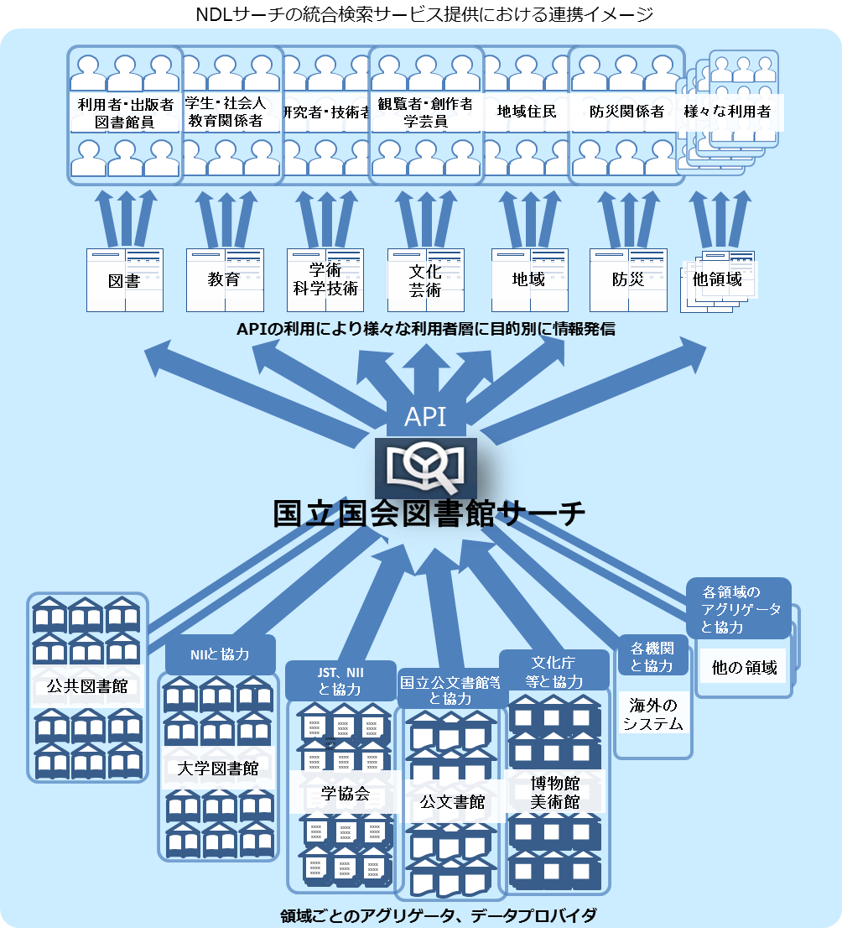
国立国会図書館サーチ （2015年プロトタイプ⇒2017年PORTA⇒2012年1月からNDLサーチとして運用）
国立国会図書館サーチ
http://iss.ndl.go.jp
国立国会図書館及び他機関が保有する紙・デジタル媒体等の様々な形態の情報資源の書誌・メタデータを横断的に検索
図書館、博物館、美術館、公文書館、民間企業等分野も問わない
約100データベース、約1億件のメタデータを検索
同じ書誌をグループ化し、各種の入手手段に案内
「外部提供インタフェース（API）」提供
多言語対応（日/中/韓/英）：各言語版＋翻訳機能
スマートフォン対応
業種・業態毎のアグリゲータを通じて国全体の情報の関連付け（Linked Data化）とサービスサイトへの提供（API提供）を目指す
アグリゲータとしての
役割を前面に
「NDLサーチ連携拡張に係る実施計画」より http://iss.ndl.go.jp/information/outline/plan/
Notes:
中期計画の3つ目の柱
プロトタイプ⇒PORTA⇒NDLサーチ
■図
・各分野のアグリゲータ機関からメタデータを集約
・そのメタデータを、個別の目的に応じたサイトが利用して、検索サービスを提供
■ 国立国会図書館サーチ
http://iss.ndl.go.jp
・国立国会図書館及び他機関が保有する紙・デジタル媒体等の様々な形態の情報資源の書誌・メタデータを横断的に検索
・図書館、博物館、美術館、公文書館、民間企業等分野も問わない
・約100データベース、約1億件のメタデータを検索
・同じ書誌をグループ化し、各種の入手手段に案内
・「外部提供インタフェース（API）」提供
・多言語対応（日/中/韓/英）：各言語版＋翻訳機能
・スマートフォン対応
■連携データベース
・各分野の情報保有機関

Slide 27

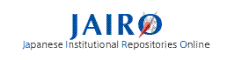




☆ NDLサーチでのサービス連携
JPO近刊図書情報
hon.jp
Google Book
WebCat Plus
World Cat
国立情報学研究所（NII）
書店等
Amazon.com
Books.or.jp
honto
紀伊國屋書店BookWeb
ジュンク堂書店
Honya Club.com
e-hon
日本の古本屋
外部検索
リンクリゾルバ
国立大学・私立大学
科学技術振興機構（JST）
200余りのデータベース
公立図書館
関係機関との連携により、補完しあいながら、利用者が必要とする情報を利用できるように
日本原子力研究開発機構（JAEA）
国立国会図書館
国立公文書館
美術館・博物館
韓国国立中央図書館
人間文化研究機構
Notes:
関係機関との連携により、補完しあいながら、利用者が必要とする情報を利用できるようにしています。
青い矢印は、相互にメタデータのハーベスト、横断検索しあい、メタデータを相互に交換しあう関係
赤い矢印は、検索結果から、外部のサービスを再検索していくもの
商用の出版サイトへのナビゲートも行っている
今後も、有用なサイトとの連携を進め、利用者が求める情報に迅速に到達できるようにします。

Slide 28
情報探索システムの機能モデル (2009FYプロトタイプ)
APIを公開
外部Webサービス
NDL GUIサービス
他DBサービス
（リンクリゾルバ）
情報探索ページ
（Webページデザイン
外部実証実験サイト（組織化及び検索ナビゲーション）
典拠データ
利用サイト
簡易検索窓
連想検索窓
詳細検索窓
ファセット表示
全国書誌
プラス
典拠検索窓
当館サービス利用サイト
新着RSS
ユーザ認証機能
体現形
翻訳
サービス
OpenSearch
RSS配信
OAI-PMH
辞書検索
サービスAPI
SRU/SOAP
Webサービス
API
検索付加価値サービス
想・イマジン
連想検索
ファセット検索
．．．．．
GETAssoc
GETAssoc
API
統合検索機能
（収集メタ＋横断検索）
ファセット検索
．．．．．
辞書検索サービス
ファセット検索
．．．．．
研究機関
リンクリゾルバ
OAI-PMH
SRU/SOAP
典拠情報提供
サービスAPI
OAI-PMH
外部Webサービス
データ管理機能
コンテンツ配信および閲覧提供サービス
著者名
典拠
件名
典拠
リンクターゲット
本文
全文検索
インデックス
メタデータ
全文検索
インデックス
画像閲覧
機能
収集した検索用メタデータ
（DC-NDL項目）
著作・表現・体現
組織化機能
DBアクセス
API
DBアクセス
API
DBアクセス
API
総合目録
組織化機能
書誌同定
実証実験
所蔵場所情報
システム化の基本設計レベル
実装すべき機能要件をシステム化のためのモジュールに分解したもの
PC,携帯端末等の特性を生かした閲覧機能
FRBR的
管理機能
SRU/SOAP
WebサービスAPI
OAI-PMH
収集機能
横断検索機能
（PORTAサーバ複製）
本文（一次情報）
収集機能
メタデータ収集機能
（PORTAサーバ複製）
横断検索API
一次情報収集API
収集用API
横断検索API
収集用API
横断検索API
メタデータ収集用API
総目共通フォーマット転送
統合書誌XMLファイル転送
PORTA
横断検索先
PORTA
ハーベスト先
県域横断検索
参加図書館
（岡山県立図書館）
ゆにかねっと
（提供館所蔵資料）
当館HP
（当館刊行物等）
NDL-DAシステム
(近デジ・貴重書・大規模デジタル化・歴史的音源等)
現行基盤システム
（和図書・洋図書・和雑誌・雑誌記事索引等）

Slide 29
資料デジタル化と提供状況（インターネット及び図書館送信）
「いつでもどこでもだれでも」が電子図書館サービスの理念
国立国会図書館は所蔵資料をデジタル化できる（著作権法第31条2項）
デジタル化資料
※著作権関連
の慎重調査
著作権
消滅
185万点（48万＋137万点）は、公共図書館の蔵書と言える
国立国会図書館
デジタルアーカイブ
全248.5
万点
館内限定
62万点
文化庁
長官裁定
国立国会
図書館
館内利用者
著作権
存続
権利者・詳細不明
権利者許諾
デジタル化されても200万点はNDLでしか見られない ・数値は2016年度時点
NDLデジタルコレクション等
インター
ネット
利用者
絶版等
137万点
公共・大学
図書館等
館内利用者
アクセス月19万件
市場で入手困難な資料は図書館送信できる
（著作権法第31条3項）
48万点
現在500館程度
ILL加入館の1/5
アクセス
月490万件
アクセス月1万３千件
Notes:
中期計画の1つ目の柱。デジタルアーカイブの構築。その中の「資料デジタル化と提供状況（インターネット及び図書館送信）」
今日の話しの中のメインではないので参考として
●所蔵している資料の原本保全のために、所蔵資料をデジタル化できる
・資料デジタル化は、全248.5万点
●著作権が切れたものはインターネット公開
・48万点
●著作権が存続していても、市場で流通していない（絶版本）は公共図書館等で閲覧できる
・137万点
●NDL館内限定
・62万点
■考察
●「いつでもどこでもだれでも」が電子図書館サービスの理念
●185万点（48万＋137万点）は、公共図書館でも利用できる。公共図書館の蔵書と言える
●しかし、インターネット公開していない200万点は、ILLもできない。
・著作権が存続していても、絶版になっているものは、広くインターネット公開まで拡大できないか？
・館内限定のデジタル資料は、本を裁断したものもあり、原本保全のため、図書館間貸出もできない⇒図書館送信できる図書館の範囲が広がることを期待したい
■文化庁の著作権法の解釈変更
・公共図書館、大学図書館でも絶版本はデジタル化ができる
・公共図書館、大学図書館がデジタル化した資料も含めて、図書館送信ができる
●（検討中）
・権利者への補償を事後供託とする制度
・孤児著作物の権利者捜索要件の緩和

Slide 30
電⼦図書館サービスの発展形

Slide 31
知識インフラの必要性
研究情報全体を統合して検索、抽出することが可能な基盤
・文献等研究情報のデジタル化、オープンアクセスの推進等とともに、「文献から研究データまでの学術情報全体を統合して検索・抽出が可能なシステム
■ 科学技術情報流通の「壁」 ～現状～
研究者、
研究機関
人文科学
数値データ
統計データ
大学、学会
通信
法学
社会科学
宇宙
図書館等
教育
科学・技術
文献情報
研究データ
データベース
作成機関
環境
医学
バイオ
組織間の壁
学問領域間の壁
情報種別間の壁
■ 「科学技術基本政策策定の基本方針」*（デジタル時代の科学技術情報の流通）
【総合科学技術会議基本政策専門調査会】（2010年6月 ）
■ 第４期科学技術基本計画「科学技術に関する基本政策について」
【内閣府 総合科学技術会議(CSTP)答申】 （2010年12月24日）
●デジタル情報資源のネットワーク化、データの標準化を進める。
●学問領域横断的な統合検索、構造化、知識抽出の自動化に向けた研究開発を国全体として推進する。
●文献から研究データまでの学術情報全体を統合して検索･抽出が可能なシステム（「知識インフラ」）の展開を図る。
Notes:
●知識インフラとは、
研究情報全体を統合して検索、抽出することが可能な基盤
●知識インフラの必要性
・第４期科学技術基本計画「科学技術に関する基本政策について」【内閣府 総合科学技術会議】（平成22年12月24日）を答申された。
・文献等研究情報のデジタル化、オープンアクセスの推進等とともに、「文献から研究データまでの学術情報全体を統合して検索・抽出が可能なシステム（「知識インフラ」）の展開を図る」とされている 。
・今後、科学技術研究等を推進していくためには、国全体として新しい科学技術情報基盤として「知識インフラ」の構築及び推進が必要である。
●知識インフラの構築の目的
知識インフラは、科学技術研究活動の実践を根本で支え、科学、技術、学術、文化活動によって生み出される多様なデータ、情報、文献、知識を開放し、それらへの迅速で適切なアクセスを可能にすることで、次の研究、開発、教育、その他の社会的・文化的実践へとつなげる動的サイクルを形成することを目的としている。つまり、情報の生産→流通→アクセス→再生産という知識の循環を促進するネットワーク、プラットフォームとなることを目指す。
また、組織や個別学術分野を越えた知識の融合を可能とし、学際的な新しい知識やイノベーションの創造を容易にするものである。
●機能
・知識インフラにおいては、文字データだけでなく多様な形式で表現されるデータや情報を対象とし、収集、保存、識別、組織化、検索、表示、公開といった機能を実現させる必要がある。利用者は、大量のデータに対して特定条件に適合したデータだけを抽出したり、多様な分野の情報を一括して検索したり、自分の関心に合わせて実体のリンクやネットワークを形成したりといったことが自由にできることが求められる。
・また、単語等による検索だけでなく、自動分類や収集された全体を見通した上での体系化や秩序化がなされることも期待される。

Slide 32
次世代技術の研究開発成果の活用
研究開発機関の次世代技術を活用して、「知識検索」へと発展させていく
次世代サービスが目指す方向性
これまでの単なる「情報検索」から、事実としての「知識検索」へ進化させ、知識の再利用による新たな知識の創造に寄与することを目指す。
増え続けるテキスト、データ、コンテンツ（国の諸機関の各種資料、統計データ、大学・研究機関の研究成果・研究データ、全国の電子図書館、デジタルアーカイブのコンテンツなど）
様々な形態の知識・情報を組織化し、関連する知識・情報がうまくつながって取り出せる仕組み(知識インフラ）の整備
新しい知識の創造への寄与
研究開発機関
情報の可視化技術
情報の収集の効率化技術
情報の組織化技術
情報の集合知化技術
情報検索技術
閲覧・表示技術
全文テキスト化技術
テキストの構造化技術
分散収集技術
分散横断検索技術
データマイニング技術
メタデータ自動付与技術
情報と情報の関連付け
意味情報によるクラスタリング
事実・知識検索
感性検索
位置情報技術
デバイスに合わせた最適出力
③研究開発における連携
国としての知識の利活用の促進を目指した「知識インフラ」の構築と提供の一翼を担う
国立国会図書館
テストベッド（NDLラボ）
実験環境・コンテンツの提供
研究開発成果の適用
Notes:
NDLは、次世代技術の研究開発成果を活用して、これまでの単なる「情報検索」から、事実としての「知識検索」へ進化させ、知識の再利用による新たな知識の創造に寄与することを目指す。
図のようなアプローチを想定。
■目的
新しい知識の創造への寄与
■背景
増え続けるテキスト、データ、コンテンツ（国の諸機関の各種資料、統計データ、大学・研究機関の研究成果・研究データ、全国の電子図書館、デジタルアーカイブのコンテンツなど）
■研究開発の概念
様々な形態の知識・情報を組織化し、関連する知識・情報がうまくつながって取り出せる仕組み(知識インフラ）の整備
■研究開発機関の研究成果
情報の可視化技術、情報の収集の効率化技術、情報の組織化技術、情報の集合知化技術、情報検索技術、閲覧・表示技術
■これを実現するために
NDLはテストベッド（NDLラボ）において、情報資源（実験環境・コンテンツ）を提供し、研究開発成果を適用したサービスシステムを構築する。

Slide 33
知識情報基盤の構築モデル
2010年
今や知識の情報源は書籍に類するものだけではない⇒国会図書館の使命は所蔵資料だけでは果たせない
文献情報ポータル
新たな知識の創造と還流
社会・経済的な価値の創出
デジタルコレクション
文化財ポータル
研究者と国民の相互作用
アクセス
知識インフラ
アクセス
メディア芸術ポータル
ウェブアーカイブポータル
ナビゲーション
（ポータル）
科学技術ポータル
災害情報ポータル
（ひなぎくを含む）
一元的アクセス
内容解析、知識抽出
情報を知識として活用できるように
分担・連携・
協力機関
PORTAと、NDLデジタルアーカイブが進めようとしていた概念をベースとして、知識情報基盤の構築モデルが描かれた
長期保存（分散保存・デザスタリカバリ）
国全体で、記録を後世に
組織化（メタデータ付与、タグ付け）
新たな知識の創造
資料・記録の分担収集、資料デジタル化
情報の集約
ＮＤＬ
文化庁
学術機関
学会
MLA
連携機関
災害情報集約機関
文献情報
ウェブサイト
ファクト
データ
文化情報
ポップカルチャー
個別に保有
様々な
関係機関
立法機関
行政機関
司法機関
研究者、研究機関
学会、学術出版社
各種DB提供機関、アグリゲータ
各自治体
公共図書館
個人
様々な
学術情報
社会科学
科学・技術
人文科学
Notes:
NDLサーチの前身のPORTAと、NDLデジタルアーカイブが進めようとしていた概念がベースになって、知識情報基盤の構築モデルが描かれた。
のちの「ひなぎく」により、実現を目指した。
~~~~~~
2010年 に、我が国の第4期科学技術基本計画の策定に向けて決定された「科学技術基本政策策定の基本方針」（2010年6月総合科学技術会議基本政策専門調査会決定 ）で、学術会議での長尾先生のご尽力により「文献から研究データまでの学術情報全体を統合して検索・抽出が可能なシステム（「知識インフラ」）の展開を図る」という方向性が提示されました。
「これを踏まえて、NDLにおいて、2011年に「第三期科学技術情報整備基本計画」を策定しました。
「知識インフラ」とは、情報資源を統合して検索、抽出することが可能な基盤で、国内の各機関が保有する情報を知識として集約し、新たな知識の創造を促進し、知識の集積・流通・活用と創造するサイクルの構築を目指すものです。
新たな知識の創造のためには、分野を越えた知識の関連付けが必要であり、日本中に散在するコンテンツの所在を集中管理し、そこに検索をかければ、関連する全ての必要なコンテンツが得られるようにするものです。そこでは、単に情報を集めたものではなく、関連するものが有機的に結合され、ネットワーク的に統合化されたものであり、日本中にある芸術を含んだあらゆる学問・研究のコンテンツ、研究ツール、社会状況データ等が知識の形に組織化され、これらの知識・情報が公開され、全ての人が共有できることを目指すこととされました。

Slide 34
知識情報基盤の構築に向けた展開
東日本大震災アーカイブ（ひなぎく）は、
・NDLサーチの発展形
・分野を限定した知識インフラの実現形
2008～2011FY
業務システム最適化計画に沿ってシステムの再構築
2011FY
2012～2013FY
2014FY～
NDLSearchのオープン
大震災アーカイブポータルの構築
知識情報基盤構築
大震災アーカイブで実証された技術を活用
次世代図書館サービスシステムの構築
クラウドコンピューティング環境への移行
NDLSearch、デジタルアーカイブ、ナレッジが融合したシステム
NDLSerachを拡張
NDLデジタルアーカイブを拡張
次世代技術を積極的に活用して
NDL-OPACのリニューアル
NDLデジタルアーカイブのリニューアル
大震災アーカイブの構築を目指して
知識情報基盤の構築を目指して
様々な分野の情報資産を知識として利活用し、知識の再生産を支援するサービスの提供を目指す
大震災アーカイブの延長線上の知識情報基盤を見据えて構築
Notes:
目指すところは、「知識インフラの構築」であるが、
大震災アーカイブの延長線上の知識情報基盤を見据えて構築
大震災アーカイブは、2012年１月にリリースした、NDLSearchとNDLデジタルアーカイブをベースに機能拡張して構築
大震災アーカイブで実証された技術・スキームで、2014年度頃から、本格的な知識インフラの構築と提供を目指していきたいと考えていた。

Slide 35
東日本大震災アーカイブのシステムイメージ
知識インフラの実装モデル
・観測データ
データも含めあらゆる形態のデータを分散管理（ビッグデータ化）
・大規模分散処理サーバ
・大規模分散ファイルシステム
・時間軸、位置情報の適用
東日本大震災アーカイブポータル
国内外への発信、復興支援
防災対策・研究・教育への活用
■コンテンツの所在の把握、一元的なアクセス
■文書・ウェブサイト・映像等を、日時・場所・主題等の切り口から検索・表示
検索
表示
統合検索
表示・相互利用
分散収集・保存
各機関が分散して保有するコンテンツ
メタデータ・タグの付与
記録の種別
記録を保有する機関
一部収集
保存
刊行物・出版物
記録文書
府省庁
自治体
大学
国立国会図書館
電子書庫
写真・動画等
原発事故
関係の記録
学会
公文書館
美術館
省庁等の
ウェブサイト
研究情報・ファクトデータ
報道機関
テレビ局
Web上
メディア
民間の
ウェブサイト
SNS etc.
NPO
個人
コンテンツの
長期保存
その他
機関
Notes:
東日本大震災アーカイブのシステムイメージ
2011年3月には、東日本大震災が発災し、甚大な被害をもたらしました。
この被災・復興の記録を後世に残すとともに、今後の防災・減災に役立てるように、知識インフラの構築の一環で、分野を特定した知識インフラの実現形の先行事例として、2013年3月には、大震災に関するあらゆる記録、記憶を保存し、一元的に検索できるようにする「東日本大震災アーカイブ（ひなぎく）」を構築しました。
～～～
構築に当たっては、図書館サービスを効率的、効果的に進められるように、次世代技術の実用化実証実験に取り組み、成果の積極的な活用を図りました。
・映像・観測データ等を受け取ることを想定して、処理能力、ストレージ容量を必要に応じて増強できる仕組み、として、分散処理サーバ、分散ファイルシステムを導入
・大震災アーカイブ自身が、災害で消失してしまわないように、ディザスタリカバリも考慮
・画像・映像なども的確に検索ができるように、明確なメタデータが付与されていない情報にも可能な限りメタデータを自動付与する仕組み
・本文も含めたテキストの全文インデキシング等を試行した
・最も次世代の図書館システムを指向したシステム
＝＝＝＝＝
分散保存、一元的アクセス
各機関が分散して保有するコンテンツ
NDLで一部収集し、分散保存
全体をポータルで一元的にアクセス

Slide 36

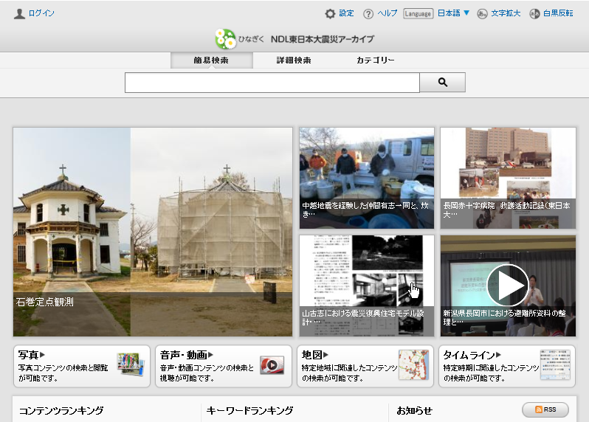
～デジタルアーカイブの連携～ NDL東日本大震災アーカイブの取組
NDL東日本大震災アーカイブ（ひなぎく） http://kn.ndl.go.jp/
東日本大震災の記録等の国全体としての収集・保存・提供機能
地震・津波災害、原子力災害に関するあらゆる記録を検索・活用できるポータルサイト
文献・資料に限らず、写真、音声、動画などを含む多種多様な記録を対象
関係する官民の機関による分担、連携、協力（分散収集・分散保存）により実施
連携機関39、連携データベース44、検索対象メタデータ数約317万件(2015年9月末現在)
存続できなくなった地方の震災アーカイブをNDLが収集・保存
Notes:
NDL東日本大震災アーカイブの取組の現状
連携機関39、連携データベース44、検索対象メタデータ数約317万件(2015年9月末現在)
当初の計画と比較して全く少ない

Slide 37
デジタルアーカイブに関連する国の施策

Slide 38
e-Japan戦略（政府IT戦略本部）
政府は、2003年頃から、デジタルアーカイブの構築を支援する施策を方針として策定している
e-Japan 戦略Ⅱ加速化パッケージ（2004年2月6日）
「e-Japan 戦略Ⅱ」（2003 年７月、ＩＴ戦略本部決定）を加速させ、「2005 年までに世界最先端のＩＴ国家になる」との目標を達成する
（５）政府コンテンツのデジタルアーカイブ構築と一般利用の拡大
国立国会図書館における政府刊行物アーカイブ（文書や記録を電子的に集積し保管する書庫）構築及び同図書館のウェブページ・アーカイブを活用した政府各機関ホームページの長期的保存により、国等の有するコンテンツの利用機会の拡大と保存を図るため、同図書館も参加した連絡会議を設置し、アーカイブの構築や公開に関するルールの明確化など、同図書館への協力体制を2004 年度中に確立する。（内閣官房及び全府省）
e-Japan 重点計画ー2004（2004年6月15日）
ア）政府コンテンツのデジタルアーカイブ構築と一般利用の拡大（内閣官房及び全府省）
国立国会図書館における政府刊行物アーカイブ（文書や記録を電子的に集積し保管する書庫）構築及び同図書館のウェブページ・アーカイブを活用した政府各機関ホームページの長期的保存により、国等の有するコンテンツの利用機会の拡大と保存を図るため、同図書館も参加した連絡会議を設置し、アーカイブの構築や公開に関するルールの明確化など、同図書館への協力体制を2004 年度中に確立する。また、同連絡会議の場において、国立国会図書館で検討しているアーカイブの統合ポータルサイトとの連携のあり方についても検討する。
IT 政策パッケージ-2005（2005年2 月24 日）
― 世界最先端のIT 国家の実現に向けて ―
（４）政府のデジタルコンテンツのアーカイブ化の推進（内閣官房及び全府省）
国立国会図書館におけるネットワーク系電子出版物の収集やデジタルアーカイブの統合ポータルサイトの構築等の取り組みを活用し、国等の有するデジタルコンテンツのアーカイブ化を一層強化するため、デジタルアーカイブの推進に関する関係省庁連絡会議において、政府等のデジタルアーカイブ構築・運用に関する基本方針を2005 年中に策定する。
Notes:
NDLが進めたかったことが、e-Japan戦略の中で明記された。自民党のデジタルアーカイブ小委員会での、山口委員長（現IT担当大臣）、野田聖子委員長の推進姿勢のおかげ。
ただ、NDL内では、大勢としては積極的ではなかった。（行政の計画に立法府の施策が記載されることへの抵抗、単館主義、保守的姿勢）
～～～～

Slide 39
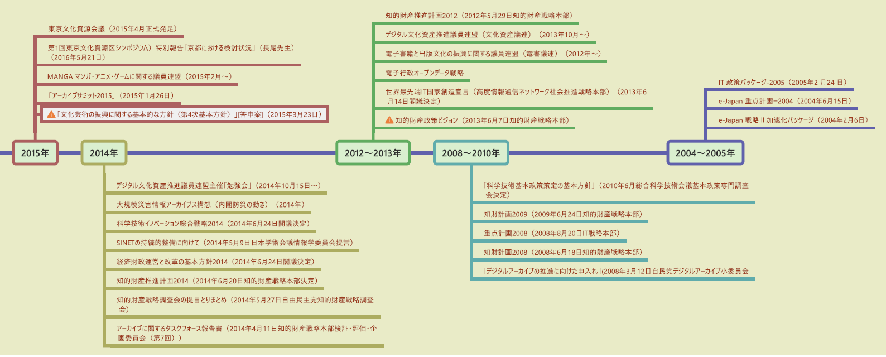
国の情報政策
新たな方向性の模索_08国の情報政策MindMap
PDF
Xmind
Notes:
NDLがサービスの離陸期に入ったころから、国はどのような情報政策を取ってきたか。
計画は、各府省の進めたいことを、計画上に反映させて、具体的な予算確保、権限範囲を明示することが目的
過去１５年の間、国の施策の方向性は大きく変わっていない。ただ掛け声だけで、三権分立、行政内の縦割りのため施策のため、施策が連携していないのが、現実。

Slide 40
ナショナル・アーカイブ関連の国の動き
2013～2014年
国会議員連盟の活動も活発化
・電子書籍とナショナルアーカイブの2つの動き
知的財産政策ビジョン（2013年6月7日知的財産戦略本部）
国の各施策、計画、提言
世界最先端IT国家創造宣言（2013年6月14日閣議決定）
高度情報通信ネットワーク社会推進戦略本部
電子行政オープンデータ推進のためのロードマップ（2013年6月14日高度情報通信ネットワーク社会推進戦略本部決定）
電子書籍と出版文化の振興に関する議員連盟（電書議連）
「出版社の権利のあり方に関する提言（中山提言）」（2013年4月4日第7回「印刷文化・電子文化の基盤整備に関する勉強会（中川勉強会））
デジタル文化資産推進議員連盟（文化資産議連）
日本の文化情報戦略基盤「国立デジタル文化資産振興センター（仮称）」設立構想提言（2014年5月23日デジタル文化資産推進議連資料）
知的財産戦略本部検証・評価・企画委員会
アーカイブに関するタスクフォース報告書（2014年4月11日知的財産戦略本部検証・評価・企画委員会（第7回））
自由民主党知的財産戦略調査会
知的財産戦略調査会の提言とりまとめ（2014年5月27日自由民主党知的財産戦略調査会）
知的財産推進計画2014（2014年6月20日知的財産戦略本部決定）
経済財政運営と改革の基本方針2014（2014年6月24日閣議決定）
文化関係資料のアーカイブに関する有識者会議（2014年6月3日～）
大規模災害情報アーカイブス構想
Notes:
今後10年を想定した施策の方向性が、知的財産政策ビジョン（2013年6月7日知的財産戦略本部）。
今後多少方向は見直されるとしても、大きな流れは示されている。これを実現するためのアプローチがそれぞれの計画。
～～～～～～～
知的財産政策ビジョン（2013年6月7日知的財産戦略本部）
今後10年を見据えた知的財産に関する政策
国の各施策、計画、提言
世界最先端IT国家創造宣言（2013年6月14日閣議決定）
高度情報通信ネットワーク社会推進戦略本部
電子行政オープンデータ推進のためのロードマップ（2013年6月14日高度情報通信ネットワーク社会推進戦略本部決定）
電子書籍と出版文化の振興に関する議員連盟（電書議連）
「出版社の権利のあり方に関する提言（中山提言）」（2013年4月4日第7回「印刷文化・電子文化の基盤整備に関する勉強会（中川勉強会））
デジタル文化資産推進議員連盟（文化資産議連）
日本の文化情報戦略基盤「国立デジタル文化資産振興センター（仮称）」設立構想提言（2014年5月23日デジタル文化資産推進議連資料）
知的財産戦略本部検証・評価・企画委員会
アーカイブに関するタスクフォース報告書（2014年4月11日知的財産戦略本部検証・評価・企画委員会（第7回））
自由民主党知的財産戦略調査会
知的財産戦略調査会の提言とりまとめ（2014年5月27日自由民主党知的財産戦略調査会）
知的財産推進計画2014（2014年6月20日知的財産戦略本部決定）
経済財政運営と改革の基本方針2014（2014年6月24日閣議決定）
文化関係資料のアーカイブに関する有識者会議（2014年6月3日～）
大規模災害情報アーカイブス構想

Slide 41
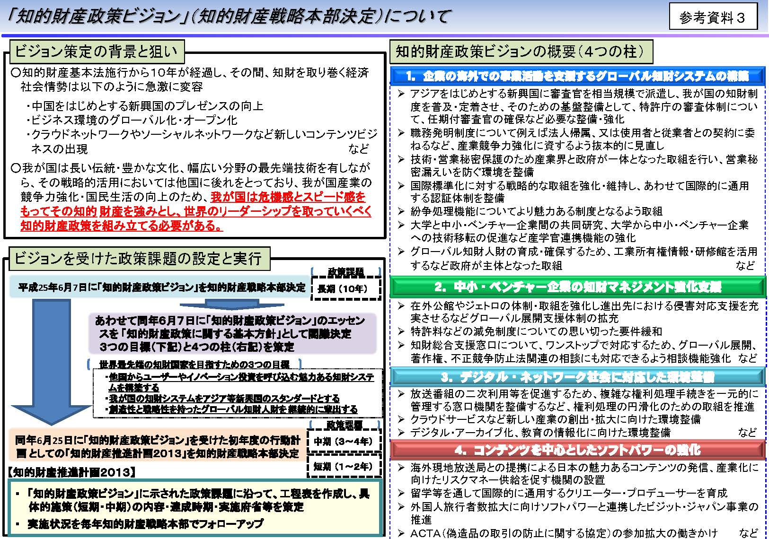
「知的財産政策ビジョン」
Notes:
■今後10年を見据えた取組
■はじめに
●従来の事業モデルの「改善」だけでなく、事業モデルそのものを創造・転換する「イノベーション」を競争力の源泉に
★オープン化された知的活動環境を活用し、世界中で創造された価値を取り込んで事業に繋げていくことが重要
●③デジタル・ネットワーク社会に対応した環境整備
★利用の都度、クラウド上のコンテンツにアクセスする形態
★クリエーターが作成するコンテンツのみならず、ユーザーが作成するものや、教育コンテンツ、更には公共セクターが保有する公共データ、ビッグデータ
★活用される場面も、教育・医療・電子商取引にまで多岐にわたるなど、従来の文芸やエンターテインメントに止まらない広がりや変容
★検討にあたっては関連産業全体を見通した視点が不可欠
★権利者と利用者の利害対立の構造を超えた柔軟な制度設計により、コンテンツの活用と再生産につながるサイクル
●④コンテンツを中心としたソフトパワーの強化
★知的財産としてのマンガ、アニメ、ゲームといったコンテンツに止まらず、我が国独自の文化としてのファッション、食、伝統芸能・工芸、観光などまで含めて
■第１．産業競争力強化のためのグローバル知財システムの構築
★３．グローバル知財人財の育成・確保（p.35）
■第３．デジタル・ネットワーク社会に対応した環境整備（p.50）
★非営利目的での利用のみならず産業利用も含めたコンテンツ利用の促進
・クリエイティブ・コモンズ・ライセンスといったパブリックライセンスの普及（文科省）
・公共サービスにおける利用促進のための統一的なルールなどの基盤整備（内閣官房）
・魅力的なコンテンツを通じて日本のプレゼンスの向上に大きく寄与するコンテンツ産業に対して、資源配分の重点化と政策資源の充実を図る。（内閣官房）⇒デジタル化
●３．コンテンツ産業の市場拡大に向けた環境醸成（１）新しい産業の創出環境の形成に向けた制度整備（p.54）
・クラウドサービスやメディア変換サービスといった新たな産業の創出や拡大を促進。（文部科学省）
★（２）クリエーターへの適切な対価還元に向けた制度整備
・コンテンツの再生産につながるサイクルを生み出すための仕組みを構築する。（文部科学省、経済産業省）
★（３）新しい産業の創出・拡大に向けたコンテンツの権利処理の円滑化
・コンテンツにＩＤを付与し、権利処理に係る情報を集約してクラウドなどによりネットワーク上で参照可能とするデータベースの整備とコンテンツ利用に係る対価の徴収・分配システムの整備を促進する。（総務省、文部科学省）
★（５）電子書籍の普及促進(p.60)
・海外の巨大プラットフォーム事業者などに対する交渉力向上
・個人の作品や専門書を含む多種多様な電子書籍コンテンツ数の拡大
・オープン型電子出版環境を実現するため、電子書籍交換フォーマットの標準化や国内外への普及促進
★（６）プラットフォームの形成の推進
・多様なコンテンツを提供するプラットフォーム支援を通じてコンテンツがプラットフォームをリードするエコシステムの実現の促進を支援する。（総務省、経済産業省）
★（７）ビッグデータビジネスの振興
・大量に生成されるユーザー情報、映像・音声、センサー情報といった、価値ある知的財産を生み出すビッグデータを経営資源として捉え、データの収集・蓄積・分析による多様な付加価値の創造に資する研究開発などに取り組む。（総務省、文部科学省、経済産業省）
●４．デジタル・ネットワーク環境促進の基盤整備(p.64)
★（１）文化資産のデジタル・アーカイブ化の促進
・コンテンツを利用するためのハードの保存や文化資産としてのデジタル・アーカイブ化及びクラウド上に存在する新しいタイプのコンテンツの記録方法についても検討が必要
文化資産及びこれらの関連資料などのデジタル・アーカイブ化を促進するとともに、各アーカイブ間の連携を実現するための環境整備及び海外発信の強化について検討し、必要な措置を講じる。（内閣官房、総務省、文部科学省、経済産業省）
■第４．コンテンツを中心としたソフトパワーの強化(p.68)
●１．コンテンツ産業を巡る生態系変化への対応
コンテンツ関連施策に対して重点的に資源配分するとともに、政府としての総合的な推進体制の在り方について検討し、必要な措置を講じる。(内閣官房
２．日本の伝統や文化に根ざした魅力あるコンテンツ・製品などの発掘・創造
★（１）ターゲット国・地域で売るためのコンテンツ・製品の制作などに係る支援
★（２）世界のコンテンツの中心となる人財・開発拠点の整備
★（３）地域ブランドの確立
★（４）日本の高度な技術力を生かしたコンテンツ制作の促進
●３．日本ブランドのグローバルな発信（p.74）
●４．戦略的な海外展開の推進
●５．国内外から人を日本に呼び込むインバウンドの推進
●６．模倣品・海賊版対策の強化
●７．コンテンツ人財の育成
★（１）クリエーターの裾野の拡大
★（２）若手クリエーターの育成
★（３）グローバル人財の育成
★（４）コンテンツ制作現場の環境の改善

Slide 42
国のアーカイブ関連政策（2015年）
・今後10年を見据えた知財政策ビジョンに沿って各年度計画を策定
・計画の中にNDLとの連携を明記
世界最先端IT国家創造宣言（2013年6月14日閣議決定）
知的財産政策ビジョン（2013年6月7日知的財産戦略本部）
★今後10年を見据えた知的財産に関する政策
オープン化された知的活動環境を活用し、世界中で創造された価値を取り込んで事業に繋げていくことが重要
知的財産推進計画2015
重要8施策の一つ「アーカイブの利活用促進に向けた整備の加速化」における取り組むべき主な施策：
書籍、文化財、放送番組、マンガ・アニメなど多岐にわたるアーカイブ連携・横断の促進（統合ポータルの構築）
分野ごとの取組の促進
書籍等：公共・大学図書館等の資料のデジタル化への支援、NDL資料のデジタル化の継続とデータの利活用促進
アーカイブ構築と利活用促進のための著作権制度の整備
関係省庁等連絡会及び実務者協議会の設置 など
Notes:
■ナショナル・アーカイブ関連の国の動き
●世界最先端IT国家創造宣言（2013年6月14日閣議決定）
●知的財産政策ビジョン（2013年6月7日知的財産戦略本部）
★今後10年を見据えた知的財産に関する政策
★従来の事業モデルの「改善」だけでなく、事業モデルそのものを創造・転換する「イノベーション」を競争力の源泉に
・オープン化された知的活動環境を活用し、世界中で創造された価値を取り込んで事業に繋げていくことが重要
●電子行政オープンデータ推進のためのロードマップ（2013年6月14日高度情報通信ネットワーク社会推進戦略本部決定）
■知的財産推進計画2015
重要8施策の一つ「アーカイブの利活用促進に向けた整備の加速化」における取り組むべき主な施策：
●書籍、文化財、放送番組、マンガ・アニメなど多岐にわたるアーカイブ連携・横断の促進（統合ポータルの構築）
●分野ごとの取組の促進
・書籍等：公共・大学図書館等の資料のデジタル化への支援、NDL資料のデジタル化の継続とデータの利活用促進
●アーカイブ構築と利活用促進のための著作権制度の整備
・関係省庁等連絡会及び実務者協議会の設置 など

Slide 43
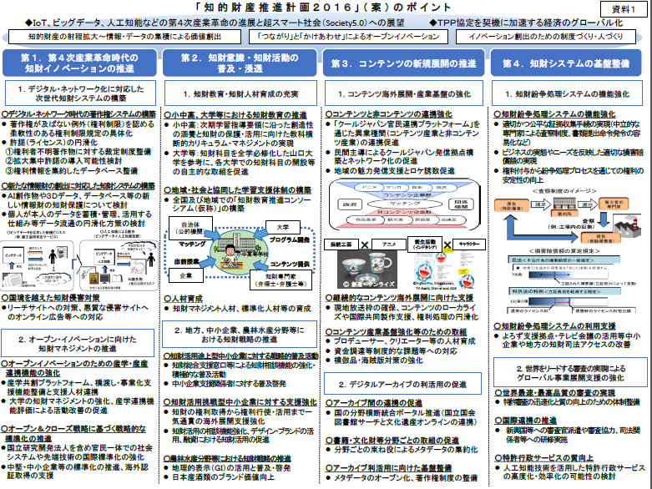
「知的財産推進計画２０１６」（案）の概要

Slide 44
【参考】「知財計画2016」内のアーカイブ関連記述目次 （2016年5月内閣官房知的財産戦略本部）
第３．コンテンツの新規展開の推進
２．アーカイブの利活用の促進
（１）現状と課題
デジタルアーカイブ構築に関して
アーカイブ利活用促進に関して
（２）今後取り組むべき施策
＜＜アーカイブ間の連携の促進＞＞
（関係省庁等連絡会及び実務者協議会の開催）
（統合ポータルの構築）
（利活用の推進のための連携）
（地方におけるアーカイブ連携の促進）
＜＜分野ごとの取組の促進＞＞
（分野ごとのアグリゲーターによる取組）
（書籍等分野）
（文化財分野）
（メディア芸術等分野）
（放送コンテンツ分野）
＜＜アーカイブ利活用に向けた基盤整備＞＞
（メタデータオープン化の課題と対応策の検討）
（集約されたメタデータの利活用の促進）
（アーカイブの構築と利活用の促進のための著作権制度の整備）
（利活用の促進のための周辺環境の整備）
知的財産戦略本部会合議事次第（平成28年5月9日）
http://www.kantei.go.jp/jp/singi/titeki2/160509/gijisidai.html

Slide 45
【参考】第３．コンテンツの新規展開の推進 ２．アーカイブの利活用の促進
（１）現状と課題
国立国会図書館、関係府省の連携の枠組みの下でのアーカイブ間の連携促進、各分野のアーカイブ構築の促進、アーカイブ利活用のための基盤整備の推進 等
デジタルアーカイブ構築に関して
複数の連携モデルからの選択又はそれらの組み合わせにより、分野と地方の両方から連携に必要な検討を進める
分野や地方に応じて、国立国会図書館サーチとの直接的な連携、分野を束ねるアグリゲーターとの連携、地域を束ねるアグリゲーターとの連携、といった複数の連携モデルからの選択又はそれらの組み合わせ
アーカイブ利活用促進に関して
メタデータを自由に二次利用可能な条件で公開するオープン化が世界的な方向であり、公的機関を対象にメタデータのオープン化に必要な対応について検討する
サムネイル／プレビューについても、権利者の利益に配慮しつつ、コンテンツの解説や紹介等のための一般的な利用を容易に行うことができるよう、運用面、制度面での整備
公的機関のものや公的助成を受けて作成されたデジタルコンテンツについては、より自由な利用条件で公開されることが望ましく、これを推進する方向で検討を進める
目的に応じたポータルの効果的な構築、メタデータの複合的利用による新しい付加価値サービスの提供等、集約・共有されたメタデータの利活用事例について共有し、分かりやすく発信していく

Slide 46
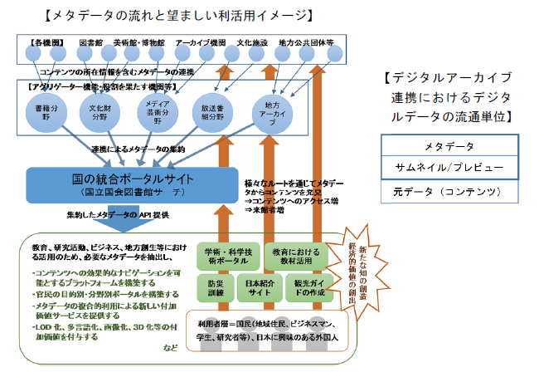
【参考】

Slide 47
【参考】第３．コンテンツの新規展開の推進 ２．アーカイブの利活用の促進
（２）今後取り組むべき施策
＜＜アーカイブ間の連携の促進＞＞
（関係省庁等連絡会及び実務者協議会の開催）
（短期）（内閣府、国立国会図書館、文部科学省、総務省、経済産業省）
（統合ポータルの構築）
国立国会図書館サーチと、文化財分野における文化遺産オンラインを始めとする各分野のアグリゲーターが運用している主要アーカイブとの間でメタデータレベルでのアーカイブ連携
アグリゲーターの先行事例となる特定の分野又は地方におけるポータルサイトの整備のための取組を進める。
（短期・中期）（国立国会図書館、文部科学省、総務省）
（利活用の推進のための連携）
集約・共有されたコンテンツ及びメタデータの利活用事例や連携の効果を示す事例の収集及び共有化を図るとともに、利活用推進のための具体的課題、対応策を検討し、必要な措置を講ずる。
（短期）（国立国会図書館、内閣府、関係府省）
（地方におけるアーカイブ連携の促進）
自治体が保有する情報を蓄積する公共クラウドやふるさとデジタル図書館等の取組を通じ、地方ゆかりの文化情報等のコンテンツの収集や利活用を促進する。（短期・中期）（総務省）
地方における各機関の協力や連携の在り方を検討する。
（短期・中期）（国立国会図書館、内閣府、関係府省）

Slide 48
【参考】第３．コンテンツの新規展開の推進 ２．アーカイブの利活用の促進
（文化財分野）
2020 年東京オリンピック・パラリンピック競技大会に向けて、文化財情報を海外に発信するため、地域の文化資源に関するデータの集約、画像掲載率の向上、多言語化を含め利活用に資する取組を推進する。
（短期）（文部科学省）
全国の博物館・美術館等において文化財等のデジタルアーカイブ化とそのデータの利活用が促進されるよう、地方の博物館・美術館等に対して必要な情報の周知を図る。また、各館における紙媒体の収蔵品目録のデータベース化等、デジタルアーカイブ化と利活用促進のための具体策を検討し、その推進を図る。
（短期）（文部科学省）
（メディア芸術等分野）
メディア芸術データベースの利用実態調査結果を含め、改善点等を検討するとともに、外部との連携を可能とするためのシステム改修等、更なる内容の充実化とその利活用促進を図る。
（短期）（文部科学省）
・東京国立近代美術館フィルムセンターにおいて、映画フィルムの収集や保存のためのデジタル化を引き続き実施する。
（短期）（文部科学省）
・民間主体でのアーカイブ構築を促進するため、デザイン等のモデル分野における中核拠点の形成を支援する。
（短期）（文部科学省）
（放送コンテンツ分野）
（短期）（総務省）
（２）今後取り組むべき施策
＜＜分野ごとの取組の促進＞＞
（分野ごとのアグリゲーターによる取組）
収集対象の選定やメタデータ形式の標準化等のアーカイブ構築の方針の策定等、分野内のアーカイブ機関における収蔵資料のデジタル化への協力、メタデータの集約化を行う。
（短期・中期）（国立国会図書館、文部科学省、総務省）
（書籍等分野）
コンテンツの拡充に向けて、公共・大学図書館等の所蔵資料のデジタル化を促進するため、アーカイブ構築の手順等についての研修等を行う。
（短期）（国立国会図書館、文部科学省）
統合ポータルとの連携強化のため、公共・大学図書館等に対し、デジタル化した資料へメタデータ付与や外部連携インターフェース（ＡＰＩ）を付した形での公開を支援するための助言等を行うとともに、所蔵資料のデジタル化及びアーカイブ連携のための取組を促進するため、必要な情報の周知を図る。
（短期）（国立国会図書館、文部科学省）
国立国会図書館所蔵資料のデジタル化に引き続き取り組むとともに、デジタル化データの利活用の促進に向けた取組を強化する。
（短期）（国立国会図書館）

Slide 49
【参考】第３．コンテンツの新規展開の推進 ２．アーカイブの利活用の促進
（２）今後取り組むべき施策
＜＜アーカイブ利活用に向けた基盤整備＞＞
（メタデータオープン化の課題と対応策の検討）
実務者協議会等において、統合ポータルとの連携によって集約されるメタデータのオープン化の促進に向けた課題の整理と対応策の検討、サムネイル／プレビューの取扱いの検討、デジタルコンテンツの拡充とその利用条件の表示促進の検討を行い、メタデータ及びコンテンツの流通促進を図る。
（短期・中期）（国立国会図書館、内閣府、関係府省）
（集約されたメタデータの利活用の促進）
統合ポータルからデータセットを抽出する機能の普及等の環境整備を進めるとともに、統合ポータルで集約され提供されるメタデータを活用した目的別ポータルの構築や利活用事例の共有に向けた取組を行う。
（短期・中期）（国立国会図書館、内閣府、関係府省）

Slide 50
【参考】第３．コンテンツの新規展開の推進 ２．アーカイブの利活用の促進
（アーカイブの構築と利活用の促進のための著作権制度の整備）
美術館等が所蔵する著作物に関し、解説・紹介のために当該著作物のデジタルデータの利用を可能とすることについて具体的な制度の検討を行い、必要な措置を講ずる。
（短期・中期）（文部科学省）
権利者不明著作物等の利用を円滑化するため、著作権者不明等の場合の裁定制度における補償金供託について、一定の場合に後払いを可能とすること等の見直しについて内容を検討し、次期通常国会への法案提出を視野に、必要な措置を講ずる。
また、利用者による権利者探索コスト低減のための民間団体の取組に対する支援の在り方について2016年度中に検討を行い、必要な措置を講ずる。
（短期・中期）（文部科学省）
（利活用の促進のための周辺環境の整備）
権利処理手続を円滑化し、コンテンツの活用を促進するため、コンテンツ等の権利情報を集約化したデータベースの整備を官民が連携して分野ごとに進めていく。
（短期・中期）（文部科学省、経済産業省）【再掲】
デジタルコンテンツの利活用を促進するため、実務者協議会等と連携しつつ、国際標準化機関（ISO)における技術委員会TC46 の国内委員会におけるデジタルコンテンツの二次利用を促進するための権利表示の国際標準化に対する取組等を推進する。
（短期・中期）（経済産業省）

Slide 51
【参考】第３．コンテンツの新規展開の推進 ２．アーカイブの利活用の促進
（アーカイブ関連人材の育成）
これまでのアーカイブの構築を通じて得られたノウハウや成果を活用しつつ、アーカイブの構築をけん引する人材や利活用をサポートする人材の育成を支援するため、美術館・博物館、大学・研究機関、民間施設の関係者に対し、アーカイブの必要性やアーカイブ人材の重要性の認識を広めるためのシンポジウム、研修開催等の取組を実施する。
（短期・中期）（国立国会図書館、文部科学省、総務省）
デジタルアーカイブに関連する大学における司書や学芸員の養成課程等において、省令改正により、2012 年度からデジタルアーカイブ関係の内容を含む科目が新設されたことを踏まえ、デジタルアーカイブに関する専門的知識を有する人材の育成がより充実されるよう促していく。
（短期・中期）（文部科学省）

Slide 52
これからのサービスの構築

Slide 53
書籍分野のナショナルアーカイブの概念モデル －出版界との役割分担－
電子書籍
長尾構想として示された内容と酷似。
電子書籍議連に提示
利用者
一般利用者
図書館
（公共・大学・学校他）
視覚障害者等
保護期間
満了等
絶版資料
国立国会図書館
電子書籍販売
出版界
電子書籍販売
電子書籍販売会社
⑤送信・提供機能
（所在情報、保護期間満了資料等のネット提供・絶版資料の図書館送信）
⑤配信・流通機能 （電子書籍配信）
出版活動の支援・補完
電子出版支援組織
書誌情報・所在情報
提供用コンテンツ
①コンテンツ生成機能
（電子書籍化）
②収集・一時保存機能
（提供用コンテンツ管理）
①コンテンツ生成機能
（所蔵資料デジタル化）
②収集機能
（オンライン
資料の収集）
権利情報管理組織
出版者
④権利情報・管理情報収集・管理機能
（出版情報等管理）
出版者
③恒久保存機能
（保存コンテンツの管理）
文化資産全体のアーカイブ機能にも期待が…
恒久保存アーカイブ
権利情報DB
Notes:
これは電子書籍分野での必要な機能を5つに分解。それぞれ、出版界と図書館界の役割分担を例示。
以前、長尾構想として示された内容と酷似。
電子書籍議連に提示。

Slide 54
電子書籍のナショナル アーカイブDFD
システムとしての実装イメージに展開したもの
全体図表4-1.PDF
Notes:
VISIO資料は、前の図を詳細化して、データフローダイアグラム的に分解したもの。
情報の流れの線には、赤でNDLの現行のサービス・事業を記載

Slide 55
インターネット・市町村立図書館で利用可能な書籍の充実 （NDL・県立図書館へ行けない国民の情報格差の是正）
一般国民の利用環境
インターネット版電子図書館サービス
統合検索サービス（全ての書籍の存在と所在場所）
目的別検索サービス
個人向け商用電子書籍
配信サービス
インターネット版
NDLデジタルコレクション
全国の地域資料閲覧サービス
市区町村民の電子図書館
NDLデジタルコレクション
（商用電子図書館サービスで入手できない電子書籍）
県の地域資料
閲覧サービス
市町村が収集した
地域資料閲覧サービス
図書館向け商用電子書籍
配信サービス
県民の電子図書館
NDLデジタルコレクション
（商用電子図書館サービスで入手できない電子書籍）
一般国民が自宅もしくは近くの図書館で全ての書籍を利用できるように
県に関連する地域資料
閲覧サービス
図書館向け商用電子書籍
配信サービス
NDL：国民の電子図書館
NDLデジタルコレクション
（NDLデジタル化・無償電子書籍類）
図書館向け商用電子書籍
配信サービス
NDLデジタル化
（商用電子書籍
なし）
NDLデジタル化
冊子体絶版本
無償
電子出版物
書籍分野のナショナルアーカイブ
NDL
デジタル化
パブリック
ドメイン
県所蔵
地域資料
他地域所蔵
地域資料
市町村所蔵
地域資料
商用電子出版物
商用データベース
商用電子書籍
アーカイブ
民間
ウェブアーカイブ
公的機関
ウェブアーカイブ
各館のコアコンピタンスは、各館の利用者のために収集した情報。
今後、赤の破線部分は実現できないか？
Notes:
■各図書館の位置づけ
●市町村立図書館は、市町村民のための図書館
市町村立図書館は、国民にとって最も身近なアクセスポイント
市町村民への直接サービス
市町村で収集した情報に加えて、県立図書館、NDLが保有している情報を提供
●県立図書館は、県民のための図書館
県民への直接サービス
県が収集した情報に加えて、NDLが保有している情報を提供
市町村立図書館を経由した情報提供
●国立国会図書館は、国民、議員のための図書館
国民への直接サービスとして、インターネットでの情報提供
間接サービスとして、県立図書館を経由した情報提供
全国書誌を提供する役割として、NDLが収集した出版物のみならず、全ての刊行物の存在と所在場所を提供する
■商用電子図書館サービスの位置づけ
商用電子書籍を、県立等の図書館へ配信し、各図書館が自ら保有する情報と合わせて、各図書館の利用者へ提供
■検討の観点
●提供は、フローとして
NDLが自ら保有している情報に加えて、他組織の情報を補完的に提供するのではなく、
最も身近な市町村立図書館が、自ら保有する情報に加えて、県立、NDLが提供する電子図書サービスを合わせて利用できるようにする
NDLは、市場で流通せず、県立、市町村立図書館でも所蔵していない書籍を、提供する責務がある
●収集・保存は、ストックとして
市町村立図書館が収集した情報を、県立図書館が収集。県立図書館が収集した情報を、NDLが収集

Slide 56
インターネット・市町村立図書館で利用可能な書籍の充実 【補足説明】
図の補足説明
各図書館の位置づけ
市町村立図書館は、市町村民のための図書館
市町村立図書館は、国民にとって最も身近なアクセスポイント
市町村民への直接サービス
市町村で収集した情報に加えて、県立図書館、NDLが保有している情報を提供
県立図書館は、県民のための図書館
県民への直接サービス
県が収集した情報に加えて、NDLが保有している情報を提供
市町村立図書館を経由した情報提供
国立国会図書館は、国民、議員のための図書館
国民への直接サービスとして、インターネットでの情報提供
間接サービスとして、県立図書館を経由した情報提供
全国書誌を提供する役割として、NDLが収集した出版物のみならず、全ての刊行物の存在と所在場所を提供する
商用電子図書館サービスの位置づけ
商用電子書籍を、各図書館が自ら保有する情報と合わせて、各図書館の利用者へ提供

Slide 57
電子書籍・文化財の各ナショナルアーカイブ構想のカバレージ
2013年
文化遺産のポータルサービス
（文化遺産オンライン）
電子書籍の
ナショナルアーカイブ構想
文化財のナショナルアーカイブ構想
情報資源へのナビゲーションサービス
（NDLSearch）
NDLのデジタルアーカイブは両方にまたがっていた
NDLデジタルアーカイブ（現行）
公共図書館
博物館
美術館
公文書館
ウェブサイト情報
出版社
・電子書籍
・電子雑誌
収集オンライン資料
電子書籍
電子雑誌
NDLデジタル化資料
大学図書館
研究機関
教育機関
民間企業
個人サイト
寺社・仏閣
大震災関連情報
恒久保存のデータ保管庫
（電子出版物も含めた国全体の文化財のアーカイブ）
権利情報
データベース
アーカイブ化
文化的資産
刊行物
記録文書
ウェブサイト
ファクトデータ
所蔵品
所蔵資料
映画
記録映像
音楽
記録音声
Notes:
当初、電子書籍と文化財のアーカイブが別々のものとして検討されていた。
NDLのアーカイブは両方にまたがっていた。
～～～～～～～

Slide 58
各種アーカイブ構築施策の一元化
2014年
書籍, 電子書籍, 古典籍、メディア芸術、JJAPACON,
個別の情報基盤（個別所管体制）
日本の文化情報基盤（司令塔：内閣官房？）
文化情報デジタル化
活用基盤整備
出版関連
文化財
関連
大規模
災害関連
日本文化の発信サイト
文献・ｳｪﾌﾞ情報関連
ポータル
（NDL)
文化財ポータル
メディア芸術関連
ポータル
（文化遺産オンライン）
（文化庁）
大規模災害情報
ポータル
（内閣府防災）
文献・ｳｪﾌﾞ情報関連
ポータル
（国立国会
図書館ｻｰﾁ）
文化財ポータル
（文化遺産オンライン）
大規模災害情報
ポータル
（ひなぎく・地震関係ポータル）
分野を越えて１つのアーカイブとして構築できないか⇒NDLサーチの基本的な考え方を踏襲
各施策の一本化
API連携
恒久的保存基盤（主管：国立国会図書館）
海外の日本関係情報・国内アーカイブ機関
組織化・知識化
組織化・知識化
組織化・知識化
汎用検索・ナビゲーション機能
（国立国会図書館サーチ）
収集
収集
収集
組織化
知識化
収集
蔵書の
デジタル化
デジタル化
デジタル化
デジタル化
権利情報管理
権利情報
権利情報
権利情報
長期保存
書籍関連
アーカイブ
文化財
アーカイブ
災害関係アーカイブ
（大震災を含む）
デジタルコンテンツ
永久保存庫
58
Notes:
電子書籍、文化財、災害情報など別々に構築するのではなく、分野を越えて１つのアーカイブとして構築し、それぞれを目的で利用できるようにすることを提唱。
NDLサーチの基本的な考え方を踏襲し、カバーする範囲を拡大
～～～～～～

Slide 59
文化財を含めたナショナルアーカイブの機能イメージ
利用目的
2014年
新たな知識の創造
新産業創出
科学技術
イノベーション
教育活用
地域活性化
国際文化交流
文献・ウェブ情報
発信
（リサーチナビ等）
●知識利活用基盤（目的毎）
科学技術情報発信基盤
学術情報
発信基盤
文化財・メディア芸術
発信基盤
災害情報発信基盤（ひなぎく）
●知識創造基盤（分野毎）
電子書籍と文化財を同一の枠組みで機能をイメージ
・恒久的保存基盤の部分に電子書籍分野の概念を含める
研究開発・技術開発
デジタルギャラリ
レファレンスDB
各種刊行物
専門家による情報の意味付け・関連付け
新たな知識の創作活動
調査・研究活動
利用
保存
● 恒久的保存基盤（目的・分野を問わず）
コンテンツ検索・提供機能（拠点・分野・形態を問わないプラットフォーム）（NDLSearch API）
NDL
文化財・デザイン・ポップカルチャー
配信・流通機能
出版界
配信機能
収集機能
組織化・知識化
拠点
業種毎
災害情報関連
学術分野
収集機能
電子書籍化
メタデータ
書誌・所在情報
蔵書の
デジタル化
拠点
業種毎
拠点
業種毎
提供用コンテンツ
権利情報
管理
コンテンツ
保存用コンテンツ
永久保存庫
恒久的保存機能
ビッグデータ
権利情報DB
コンテンツ
保有機関
美術館・博物館
・文書館
大学・研究機関
出版社
個人
民間
企業
図書館
国等の機関
寺社・仏閣
Notes:
恒久的保存基盤の部分に電子書籍分野の概念を含めたイメージ図。
電子書籍と文化財を同一の枠組みで機能をイメージする
ピンクは、特にNDLが主体となる部分
～～～～～～

Slide 60
ナショナルアーカイブの概念
誰でも自由に利活用するサービスを構築
アイデアソン・ハッカソン等
市民参加型
文化財ポータル
文献ポータル
知識利活用基盤
災害情報ポータル
知識創造基盤
人文系
研究者
地域情報発信サイト
歴史的典籍ポータル
【研究者向け】
メディア・芸術クリエータ
自然科学系研究者
図書館
恒久的保存基盤
美術館・博物館・文書館
DB
メディア芸術DB
NDL
地域資料DB
人間文化研究機構
System
Librarians
歴史的典籍ポータル
【一般向け】
Web
Archive
NDLデジタルコレクション」
Referencer
大学・研究機関
DB
JST・NII
KnowlegeBase
恒久的保存基盤を核にして、様々な分野での知識創造活動が行われ、様々な目的で利活用できるように
各種DB
各種DB
歴史的典籍DB
東日本大震災アーカイブ
Cataloger
書籍・雑誌
海外向け日本文化発信サイト
古典籍DB
Archivist
古典籍
政府機関
出版社
Wikipedeia
Embedded Librarians
各種DB
電子書籍DB
DataのOpen化
Linked Open Data化
一般国民
Notes:
恒久的保存基盤を核にして、その情報を活用して、様々な分野での知識創造活動が行われ、その知識も含めて、知識利活用基盤として、様々な目的で利活用できるようにする

Slide 61
ナショナルアーカイブにおける セマンティックウェブ化

Slide 62
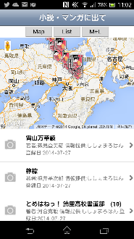
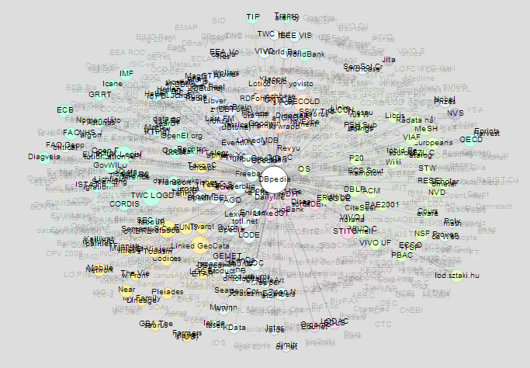
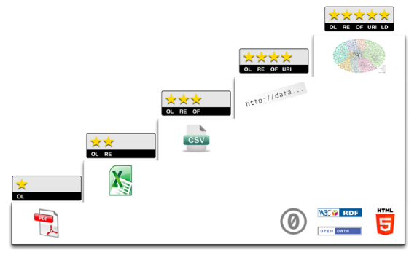
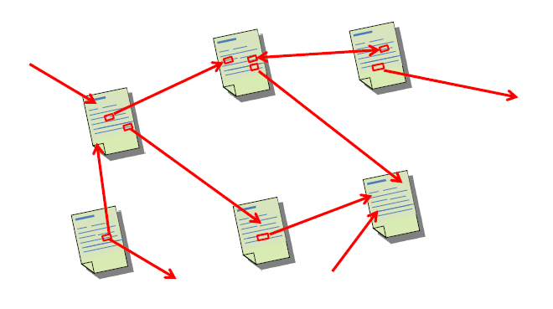
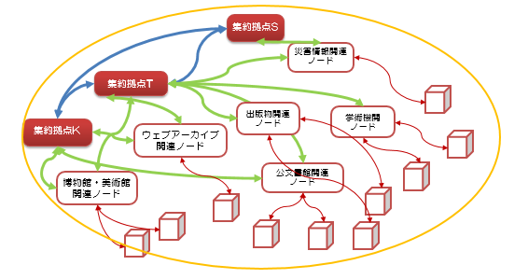
ナショナルアーカイブにおけるLOD化
2014年9月8日版
中山
知的情報資源の利用
新たな知識の創造
新産業創出
科学技術
イノベーション
教育活用
地域活性化
国際文化交流
●情報活用基盤（目的毎）⇒Service Provider
文化財・メディア芸術
防災情報
科学情報情報
過去のウェブ情報
文献情報
●知識創造基盤（分野毎）（innovation）⇒Creater
研究開発・技術開発
ナレッジ・レファレンス情報作成
創作活動
調査・研究活動
● 恒久的保存基盤（目的・分野を問わず）⇒Data Provider
LOD化の動きは、ナショナルアーカイブの中で、サービスとして実現されていくことを想定
検索・配信機能（拠点・分野・形態を問わないプラットフォーム）
収集機能
・
権利情報管理
保存機能
組織化・知識化
http://lod4all.net/
・蔵書のデジタル化
保存用コンテンツ
永久保存庫
http://lod4all.net/
書誌・所在情報
Notes:
ナショナルアーカイブにおけるLOD化
●恒久的保存基盤（目的・分野を問わず）⇒Data Provider
●コンテンツ創造基盤（分野毎）（innovation）⇒Creater
●情報発信基盤（目的毎）⇒Service Provider
LOD化の動きは、ナショナルアーカイブの中で、サービスとして実現されていくことを想定

Slide 63
文化資産として関連付けて保存すべきインスタンス 【源氏物語を例に】
2014年6月20日
文化庁有識者会議
著作（Work）
文化財アーカイブは、コンテンツを関連付けて、
・所蔵場所へナビゲート
・保存コンテンツとして永久保存
典拠・典籍・件名・キーワード・シソーラス等
源氏物語
紫式部
紫式部
典籍・史実・歴史的伝承
典籍・史実・歴史的伝承
光源氏
映像・動画
源氏物語（平安中期写し）
紫式部
NDL書誌ID : 000003284940
源氏物語
映画
大映
フィルム
源氏物語
絵巻
隆能源氏
恋愛
京都
平安文化
日本の文学
源氏物語 千年の謎
映画
東宝
電子書籍・静止画・音声
脚本
書籍
あさきゆめみし
コミック
大和和紀
講談社
女たちよ
ポピュラー音楽
沢田研二
源氏物語
文庫本
円地文子
新潮文庫
あさきゆめみし
コミック
大和和紀
講談社
源氏物語
電子書籍
青空文庫
「源氏物語千年紀 Genji」
アニメ
源氏物語
単行本
現代語訳
岩波書店
源氏物語
文庫本
円地文子
新潮文庫
源氏物語
電子書籍
青空文庫
「源氏物語千年紀 Genji」
アニメ
源氏物語
単行本
現代語訳
岩波書店
源氏物語
絵本
楽譜
絵コンテ
源氏物語
絵本
マンガ原画
今までの図書館で扱ってきたかどうかは別として、利用者から見てこれらの情報は紐づけて利用できるようになることが望ましい
朗読・語り
オーディオブック
朗読・語り
DAISY
映像詩 源氏物語
TVドラマ（放映）
NHK
源氏物語
外国語訳
源氏物語
擬作・補作
源氏物語
歴史的注釈書
源氏物語
ゲーム・アプリ
映像詩 源氏物語
TVドラマ（放送）
NHK
源氏物語
外国語訳
源氏物語
擬作・補作
源氏物語
歴史的注釈書
源氏物語
ゲーム・アプリ
現代音楽CD
邦楽CD
参考情報
有形物
無形物
源氏物語関連
レファレンス情報
JapanKnowledge
源氏物語
事典
源氏物語の舞台を訪ねて
ガイドブック
源氏物語
ドラマCD
源氏物語
グッズ
イベント
記録
演劇
無形文化財
あらすじ
源氏物語関連
レファレンス情報
JapanKnowledge
書評
源氏物語
研究文献・論文
写真集
書評
源氏物語
研究文献・論文
フィギュア
カード
歌舞伎・能
無形文化財
コンテンツホルダー（item）
博物館・美術館・文書館
・ギャラリー
図書館
学術機関
制作者・販売者
国等の機関
マンガミュージアム
NDL
クリエータ
風俗博物館
市町村立図書館
専門図書館
大学図書館
プロダクション
地方公共団体
政府関係機関
県立図書館
学校図書館
販売者
地方公共団体
府省庁
宇治市源氏物語
ミュージアム
63
Notes:
あらゆる情報がアーカイブ全体で、関連付けられるべきとイメージした図
今までの図書館で扱ってきたかどうかは別で、利用者からみてこれらの情報は紐づけて利用できるようになることが望ましいと考える
～～～～
文化財アーカイブは、コンテンツを関連付けて、
・所蔵場所へナビゲート
・保存コンテンツとして永久保存
～～～

Slide 64
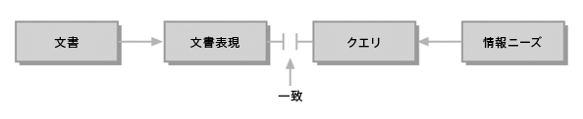
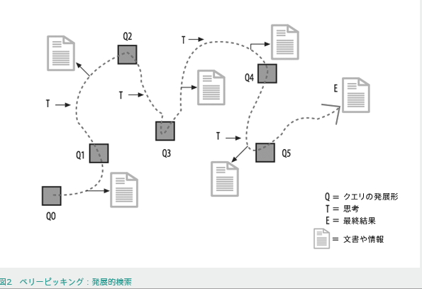
ベリーピッキングモデルで考える探索と検索
図1 古典的な情報検索モデル
検索対象によって情報検索を分類すると、事実検索と文献検索に分けられる。前者は求める情報そのもの（事実やデータ）を探し出すことであるのに対して、後者は求める情報が掲載されている文献の書誌データなどを探し出すことである。
日本図書館情報学会 用語辞典編集委員会 編『図書館情報学用語辞典 第4版』
【有向的検索とブラウジング（半有向的（semi-directed）検索または半構造化（semi-structured）検索）】
”オンラインでの探索も、あらかじめ決まった目的を果たすだけの行動ではなく、時にはその目的そのものを一新させたり、未知の世界に目を開かせたりする、より豊かな体験となるからです。”
、「関心の世界」と「知識の世界」の差は広がる一方
”ブラウジングは、思わぬところで自分の興味をそそる情報に出会えるというセレンディピティを高め、新たな刺激や発想を与えてくれる可能性があるからです”
引用： ベリーピッキングモデルで考える探索と検索
http://ekrits.jp/2015/08/1700/
Notes:
ベリーピッキングモデルで考える探索と検索。
私は図書館情報学の専門家でもないので、情報探索行動を学問的に説明できる技量はないが。ただシステム屋として、概念モデルが見えると、システムを活用すると何が容易に構築できて、何が困難か想定できる。
NDL職員になってから、漠然と情報探索、情報検索の効率化を実践してきたが、ブラウジングの有用性を再認識した。
ブラウジングにより、思わぬところで自分の興味をそそる情報に出会える。→新たな発想の知識の創出
そのためには、事実情報が、意味的内容でリンクされていることが必要。
それを文献に限らず、あらゆる情報を対象にするのが、LD化であり、可能な限りOD化することと思う。

Slide 65
国の文化資源の アーカイブのイメージ
全ての情報が関連付けられたイメージ
全体図表4-1PDF
Notes:
VISIO図は、前の図を詳細化したもの
・文献も含めて、すべての文化財、災害情報が相互に関連付けられて蓄積されている
・それを活用て新たな知識創造活動があり、それを様々な利用目的に応じて発信していく。
・この仕組みを構築、運営するためには、人材の育成が必要→右側の部分

Slide 66
OAI-PMHからResourceSyncへ さらにIIIFへ

Slide 67
☆図書館のさまざまなデータを標準化する意義， 規格の重要性等
様々な機関が提供するデータベースを効率的に利活用するために
的確な情報を提供したい
情報の網羅性の確保が必要
1つの機関が全てを保有していない
様々な機関が保有している情報を一元的に活用したい
個々の情報の共通化が必要
一元的に利用できるようにするには、仕様が統一されていることが効率的
関係機関が標準仕様と適用することが必須
共通仕様を提示して、共通仕様の普及活動を推進
メタデータ記述要素・記述規則
個々の書誌情報
個々の情報の永続的識別子
同義語辞書、シソーラス
メタデータ交換通信規約
収集（ハーベスト）
横断検索
格納・保存
提供
デジタルコンテンツ仕様
画像、音声、動画、電子書籍
デジタルコンテンツ交換仕様
内容は？
Notes:
様々な機関が提供するデータベースを効率的に利活用するために
的確な情報を提供したい
情報の網羅性の確保が必要
1つの機関が全てを保有していない
様々な機関が保有している情報を一元的に活用したい
個々の情報の共通化が必要
一元的に利用できるようにするには、仕様が統一されていることが効率的
共通仕様の普及活動
共通仕様を提示して、関係機関に適用を働きかける
メタデータ記述要素・記述規則
個々の書誌情報
個々の情報の永続的識別子
同義語辞書、シソーラス
メタデータ交換通信規約
収集（ハーベスト）
横断検索
格納・保存
提供
デジタルコンテンツ仕様
画像、音声、動画、電子書籍
デジタルコンテンツ交換仕様

Slide 68
☆連携のための共通仕様（2006年）
通信プロトコル
 | メタデータ形式
コ ン テ ン ツ | DC系 | DC-NDL
 |  | Junii、Junii2
 |  | RSS2.0にDC-NDL要素を拡張
 |  | oai_dc
 | RSS系 | RSS1.0形式
 |  | RSS1.0にDublin Coreモジュールを追加
 |  | RSS2.0形式、Podcast形式
 |  | OpenSearch形式
 |  | Atom0.3形式
 | MODS系 | NDL-DAメタデータスキーマ(METS,MODS準拠)
 | MARC系 | JAPAN/MARC(M)、JAPAN/MARC(S)
 | その他 | SRW、Z39.50等に準拠した仕様
 |  | 標準仕様での提供が困難な場合は、データプロバイダ独自仕様も考慮
サイト情報もしくは サイト内基点情報 |  | OPML形式（RSSリスト）
 |  | Google SiteMap形式 （適用検討中）
 |  | UDDIディレクトリ形式（拡張仕様）
メタデータ記述要素
メタデータ記述規則
通信プロトコル
ハーベスト | OAI-PMH
 | RSS
横断検索 | SRW(SRU/SOAP)
 | Z39.50
 | OpenSearch
リンクリゾルバ | OpenURL
サービス連携 | WebサービスAPIによるシステム連携
 | UDDI
PORTAとの連携のためのAPIとして、国際標準に準拠してメタデータの記述要素と通信プロトコルを提示
ー方針ー
市場で広く普及している、もしくは、普及が見込まれる複数の仕様を可能な限り受け入れる。
（最低限のメタデータであっても受け入れて利用する）
Notes:
これは参考です'。PORTAにおいて、'メタデータのハーベスト、横断検索のためと、PORTAの機能を他システムが利用するための「共通仕様」として、メタデータの記述要素と通信プロトコルを提示'しています。
一つ一つ説明はしませんが、このように、
市場で広く普及している、もしくは、普及が見込まれる複数の仕様を可能な限り受け入れられるようにしています。

Slide 69
☆電子書籍のフォーマット及び書誌データ
（フォーマット、メタデータ、識別子等）
書誌データ・メタデータの共通化
識別子による各種形式の関連付け
統合検索サービス
（ポータル）
識別子
著作物
著作物
リンク付け
電子書籍のフォーマット及び書誌データを、FRBRの概念の上にマッピングしてみたもの
これらが相互に関連付けられる仕組みの構築が重要
識別子
識別子
識別子
識別子
識別子
動画
アニメ・映画
・MP4
・MPEG2
・FLV
・WMV
・・・
出版物
印刷刊行物
・単行本
・文庫本
・絵本
・コミック
・・・
Package
・Blu-Ray
・DVD
・CD
・・・
デジタル化
・スキャンイメージ
・html, Plane text
・PDF
・電子書籍（EPUB）
・電子書籍（Kindle）
・電子書籍（iBook）
・・・
音声
・MP3
・AAC
・WMA
・WAV
・・・
リンク付け
フォーマットの共通化
リンク付け
DRM
識別子
識別子
電子書籍販売サイト
所蔵資料
識別子
公共図書館・大学図書館
冊子体資料
資料デジタル化
オンライン資料
インターネット資料
・・・
書店
・印刷刊行物
CDショップ
・DVD,CD
電子書籍販売
サイト
・電子書籍
・電子雑誌
音楽配信サイト
・楽曲ファイル
NDL
・印刷刊行物
・資料デジタル化
・オンライン資料
・インターネット資料
・・・
図書館・博物館・美術館
・印刷刊行物
・資料デジタル化
・オンライン資料
・インターネット資料
・・・
2012/10/28
2012/10/28
Notes:
電子書籍のフォーマット及び書誌データには、様々な形態がある。
これはFRBRの概念の上にマッピングしてみたもの。
これらが相互に関連付けられる仕組みの構築が重要

Slide 70
システム化のための技術要素の変革
電子図書館構想
中期計画2004
知識インフラ構想
文化資産のナショナルアーカイブ構想
パイロット電子図書館
NDLDAP
LAMPの適用
PORTA
NDLサーチ
東日本大震災アーカイブ
文化資産ナショナルアーカイブ
Web1.0
Semantic Web
Web2.0
LOD
html, CSS
XML, RSS, CGM
RDF, OWL, URI, SOA
SaaS
時代とともにシステム化のための技術要素は変遷してきている
システム化においては、必要に応じて詳細を認識する必要がある
DOI, ORCID
SGML
Dublin Core
集中から分散
ノードの一つ
Open, Flat
LOD
新産業創造DB
永続的識別子
RDF
(+RDFS,OWL)
DC-NDL Simple
RDF Cloud
Open Data
Linked Data Cloud
メタデータ記述要素・記述規則の共通化⇒スキーマの共通化
DC-NDL RDF
(トリプル表現, sameAS等)
OpenSourceの適用
機械可読
DBpedia
RDA
DataのWeb
LOV
(Linked Open Vocabulary)
SRU,
SRU/SOAP
Open Search
Z39.50
ResourceSync
OAI-PMH
IMI共通語彙基盤
Jpeg,Mpeg, PDF
EPUB
SPARQL
PDF

Slide 71
新しいメタデータ・コンテンツ交換プロトコル ResourceSync
ResourceSync
2つのウェブサーバの間でコンテンツの同期を行うためのプロトコルである
特徴
同期の対象は、URIを持つあらゆるウェブ上のリソースであり、OAI-PMHのようにメタデータには限定されない。
Googleなどの検索エンジンに対してクロールすべきURLを知らせるための標準的な仕様であるSitemapプロトコルをベース
Resource List
ある時点におけるソースのリソースを全て列挙するもの
Resource Dump
ある時点におけるリソース全体をパッケージングしたZIPファイルの場所を示すもの
Change List
Resource Listのある時点からの変化を記述
Change Dump
Resource Dumpのある時点からの変化を記述
デスティネーションの取りうるプロセス
ベースライン同期（Baseline Synchronization）
初回同期時などに行われるもので、Resource ListやResource Dumpによって実現
増分同期（Incremental Synchronization）
前回同期時から変化したリソースのみを収集するもので、Change ListやChange Dumpによって実現される。
監査（Audit）の3種類
同期が正しく行われているかをチェックするもので、ソースが各機能にリソースのハッシュ値などの固定化情報（fixity）を含めることで可能となる。
今後
電子コンテンツの長期的な保存など、リソース同期の標準的な方法が必要となる場面が存在することは疑いがないだろう。
図書館界を超えて広く採用されることが期待される
OAI-PMHの次の技術標準として期待される
引用：CA1845 - ResourceSync：OAI-PMHの後継規格 / 林 豊
http://current.ndl.go.jp/ca1845

Slide 72
デジタルアーカイブの新しい規格 IIIF
デジタルアーカイブにおいて画像を公開し共有するための国際的な枠組み
画像データやそれに対する注釈情報等のコンピュータ間でのやりとりの仕方を各機関の間で一元化することによって、利用者が色々な使い方を自由に選べるようにする
IIIFコンソーシアム設立
「インターネット上の画像ベースの情報資源の多くは、これまでサイロの中に閉じ込められてきたが、IIIFはそういった画像の表示や操作、アノテーションなどの仕方を世界中で共通化できるように支援する」
IIIF Image API
IIIF Presentation API
IIIF Presentation APIに沿った形式のJSONファイルで画像ファイルの情報をサーバに置いておくとどこのどのビューワでも自由に表示できるし画像上に注釈を付けたりすることもできる。
いくつかの選択肢の中から好きなビューワを選んで使える
•どこのサーバで公開されていても一つのビューワの中で一元的に扱える
IIPImage Server
各デジタルアーカイブが実装することにより、利用者には提供機関を意識せずに、デジタルコンテンツを利活用できるようになる

Slide 73
今後の公共図書館システム

Slide 74
公共図書館での情報提供・利活用システムはどうあるべきか？
2015年
図書館の位置づけ
情報交流の場、情報提供の場
市町村立図書館は、国民にとって最も身近なアクセスポイント
インターネットだけでは、得られない情報へのアクセス
提供すべき情報は？
各図書館が保有する情報
他図書館、NDLが保有している情報
NDLからは、現在流通していない情報も
商用電子図書館サービスが提供している情報
図書館以外の業種・業態がインターネットで流通している情報
利活用すべき情報の形態は？
従来からの冊子体
デジタル資料（電子書籍等）
紙をデジタル化した資料
デジタルの特性を生かした情報
動画・音声を含むマルチメディアコンテンツ
対話型のコンテンツ
他機関情報の利活用環境は？
インターネット閲覧環境
マルチメディアコンテンツ再生環境
必要な情報提供システムは？
所蔵している冊子体資料のOPAC
デジタル化資料を含むOPAC、閲覧システム
他図書館（NDLを含めて）蔵書を含めた検索システム、閲覧システム
類縁機関が保有する情報の検索システム、閲覧システム
商用電子図書館サービス
他業種・業態が保有する情報の検索システム、閲覧システム
情報提供サービスの構築において活用できるシステムは？
図書館パッケージベンダーが提供するシステム
他機関との連携機能が標準機能として実装されているシステム
自図書館での特殊性は、可能な限りBPRにより、他図書館と共通化
オープンソースの図書館パッケージ
費用対効果を考えると、Next-L Enju等のオープンソフトウェアの導入を検討できないか？
サービスシステムの構築のための人材育成は？
サービス提供組織全体のITリテラシ
サービスシステムの外部調達に必要なITスキル

Slide 75



公共図書館のシステム構成イメージ
2015年
施設内
施設外
仮想空間（公共図書館）
仮想空間
赤が施設としての図書館
青が施設を越えて、インターネット空間での図書館
文献・Web
情報の発信
地域資料の発信
学術情報
サイト
科学技術
情報サイト
災害情報
サイト
文化財情報
サイト
日本文化の発信サイト
情報探索支援・レファレンスサービス
現物展示スペース
専門家が集う場・個別研究室
仮想空間
ナショナルアーカイブの機能イメージにマッピング
壁のない図書館
知識創造の場
知識利活用の場
恒久的保存設備
を想定
文化財現物
新たな知識の創作活動
付加価値情報付け
情報間の関連付け
デジタル
ギャラリ
デジタル化スペース
基本情報付与
（メタデータ付与）
組織化・構造化
（マイクロコンテンツ化）
文化財（有形・無形）の
映像化・画像化・
テキスト化
辞書・典拠・シソーラス類の作成
アーカイブスペース
情報検索・コンテンツ提供システム
（網羅性を保証した検索API）
外部アーカイブ
収集業務・システム
永久保存システム（マイグレーション・
エミュレーション・ディザスタリカバリを含む）
75
現物保存
Pdf
Notes:
説明は次のスライド
赤が施設としての図書館
青が施設を越えて、インターネット空間での図書館
■壁のない図書館
図書館の枠を越えて、文献情報の枠を越えて、
所蔵場所、媒体の形態を問わず、情報の網羅性・完全性を確保
いつでも、だれでも、どこにいても、閲覧可
商用と無償の電子書籍が一体になった電子図書館サービス
■知識創造の場
●物理的空間で集う場
異文化交流・出会い・議論の場
出版者（著作者）と読者を繋ぐ場
グループによる学習ができる公共の場
協調学習のリーダーとなりうる専門知識を持った人材の配置が必要
●仮想空間での共同作業の場
クラウドソーシングの場の提供
■情報（発信）提供の場
文献の提供から、あらゆる情報の提供へ
知識探索・閲覧サービス（利用者の目的、レベル、利用環境に応じてきめ細かく）
情報探索支援から、課題回答そのものへのナビゲーション
●仮想空間
あらゆる情報を探索（検索・閲覧）
あらゆる情報の閲覧
テーマにより企画されたデジタルギャラリ
デジタル化されていない資料の遠隔複写申込み
オンラインレファレンス
●物理的空間
博物館的展示スペース（現物を閲覧・鑑賞する場）
外部公開できないデジタル情報の閲覧・複写申込み
■恒久的保存設備
●拠点に分散したアーカイブで構成
ディザスタリカバリ―
●あらゆる情報資源の集約と意味的関連付け
分散した組織が保有する情報を、情報内の記述個所が意味的に関連付けられた知識データベースを構築

Slide 76
これからの図書館、博物館、美術館等の機能
2015年
壁のない図書館
図書館の枠を越えて、文献情報の枠を越えて、
所蔵場所、媒体の形態を問わず、情報の網羅性・完全性を確保
いつでも、だれでも、どこにいても、閲覧可
商用と無償の電子書籍が一体になった電子図書館サービス
知識創造の場
物理的空間で集う場
異文化交流・出会い・議論の場
出版者（著作者）と読者を繋ぐ場
グループによる学習ができる公共の場
協調学習のリーダーとなりうる専門知識を持った人材の配置が必要
仮想空間での共同作業の場
クラウドソーシングの場の提供
知識利活用の場
文献の提供から、あらゆる情報の提供へ
知識探索・閲覧サービス（利用者の目的、レベル、利用環境に応じてきめ細かく）
情報探索支援から、課題回答そのものへのナビゲーション
仮想空間
あらゆる情報を探索（検索・閲覧）
あらゆる情報の閲覧
テーマにより企画されたデジタルギャラリ
デジタル化されていない資料の遠隔複写申込み
オンラインレファレンス
物理的空間
博物館的展示スペース（現物を閲覧・鑑賞する場）
外部公開できないデジタル情報の閲覧・複写申込み
恒久的保存設備
拠点に分散したアーカイブで構成
ディザスタリカバリ―
あらゆる情報資源の集約と意味的関連付け
分散した組織が保有する情報を、情報内の記述個所が意味的に関連付けられた知識データベースを構築
Notes:
■壁のない図書館
図書館の枠を越えて、文献情報の枠を越えて、
所蔵場所、媒体の形態を問わず、情報の網羅性・完全性を確保
いつでも、だれでも、どこにいても、閲覧可
商用と無償の電子書籍が一体になった電子図書館サービス
■知識創造の場
●物理的空間で集う場
異文化交流・出会い・議論の場
出版者（著作者）と読者を繋ぐ場
グループによる学習ができる公共の場
協調学習のリーダーとなりうる専門知識を持った人材の配置が必要
●仮想空間での共同作業の場
クラウドソーシングの場の提供
■情報（発信）提供の場
文献の提供から、あらゆる情報の提供へ
知識探索・閲覧サービス（利用者の目的、レベル、利用環境に応じてきめ細かく）
情報探索支援から、課題回答そのものへのナビゲーション
●仮想空間
あらゆる情報を探索（検索・閲覧）
あらゆる情報の閲覧
テーマにより企画されたデジタルギャラリ
デジタル化されていない資料の遠隔複写申込み
オンラインレファレンス
●物理的空間
博物館的展示スペース（現物を閲覧・鑑賞する場）
外部公開できないデジタル情報の閲覧・複写申込み
■恒久的保存設備
●拠点に分散したアーカイブで構成
ディザスタリカバリ―
●あらゆる情報資源の集約と意味的関連付け
分散した組織が保有する情報を、情報内の記述個所が意味的に関連付けられた知識データベースを構築

Slide 77
今後の公共図書館に望まれる図書館システム
保有資料の書誌提供
書誌情報、記事情報、関連リンク情報の作成
流通本はJPO近刊情報、NDL新着書誌情報の活用
出版情報（販売に資する情報）、書評等を書誌情報を補強する情報として活用
郷土資料は、独自に書誌情報、目次情報、関連リンク情報の作成
地域資料のデジタル化
図書館等での郷土資料の原本保証のためのデジタル化は可能
郷⼟資料など「絶版等の理由による⼊⼿困難なもので貴重な資料」について、「損傷等が始まる前の良好な状態で後世に当該資料の記録を継承するために複製すること」は現⾏法上可能
（著作権法第31条第1項第2号「図書館資料の保存のため必要がある場合」の解釈の明確化）
地域情報に関するレファレンス情報の集約
レファレンス協同データベールの活用
地域資料のオープンデータ化
デジタルアーカイブの構築
GUIのみならず、外部への提供用APIの実装
メタデータ差分ハーベスト用API
コンテンツへの直接リンクURL
地域資料の他の図書館への送信
「図書館等がデジタル化した絶版等資料」で国⽴国会図書館が所蔵していないものについて、「国⽴国会図書館の⾏う図書館送信サービスにより、他の図書館等に送信することについては、現⾏法上可能」
国⽴国会図書館による送信サービスを活用
県域での電子図書館サービスの提供
県民のための資料・情報提供
所蔵していない情報に関しては、県外にある情報へのアクセスを保証
有償電子書籍に関しては、商用電子図書館サービスの活用
県内のみならず、県外にある地域資料の集約と発信
NDLサーチ等の検索API、NDLデジタルコレクションのコンテンツ閲覧APIの活用
Notes:
公共図書館に望まれる現在の図書館システムの役割を大きく５つ挙げてみた。
～～～～～～
■保有資料の書誌提供
書誌情報、記事情報、関連リンク情報の作成
流通本はJPO近刊情報、NDL新着書誌情報の活用
出版情報（販売に資する情報）、書評等を書誌情報を補強する情報として活用
郷土資料は、独自に書誌情報、目次情報、関連リンク情報の作成
■地域資料のデジタル化
図書館等での郷土資料の原本保証のためのデジタル化は可能
郷⼟資料など「絶版等の理由による⼊⼿困難なもので貴重な資料」について、「損傷等が始まる前の良好な状態で後世に当該資料の記録を継承するために複製すること」は現⾏法上可能
（著作権法第31条第1項第2号「図書館資料の保存のため必要がある場合」の解釈の明確化）
■地域情報に関するレファレンス情報の集約
レファレンス協同データベールの活用
■地域資料のオープンデータ化
デジタルアーカイブの構築
GUIのみならず、外部への提供用APIの実装
メタデータ差分ハーベスト用API
コンテンツへの直接リンクURL
地域資料の他の図書館への送信
「図書館等がデジタル化した絶版等資料」で国⽴国会図書館が所蔵していないものについて、「国⽴国会図書館の⾏う図書館送信サービスにより、他の図書館等に送信することについては、現⾏法上可能」
国⽴国会図書館による送信サービスを活用
■県域での電子図書館サービスの提供
県民のための資料・情報提供
所蔵していない情報に関しては、県外にある情報へのアクセスを保証
有償電子書籍に関しては、商用電子図書館サービスの活用
県内のみならず、県外にある地域資料の集約と発信
NDLサーチ等の検索API、NDLデジタルコレクションのコンテンツ閲覧APIの活用

Slide 78
関係機関に何を期待するか？
公共図書館でのデジタル化とアーカイブ構築・提供を推進するために、国等の外部機関が様々な形で支援することを期待する。
流通本の書誌作成の負荷の低減
近刊情報・インプロセスデータ取り込み機能を実装するための情報提供、技術支援
EXCELシートでの書誌取り込みもその1つ
出版社が提供する販売情報、書評等を書誌情報を補強する情報として提供
地域資料の書誌・目次作成の負荷の低減
クラウドソーシングでの書誌・目次作成環境の提供
地域資料のオープンデータ化の支援（ガイドラインおよび研修等）
地域資料のデジタル化
メタデータ作成
アーカイブ構築
外部への提供用の標準APIの実装
地域資料のNDLからの図書館送信サービス
人・物・金の資源の確保
知財画2015の推進
アーカイブ構築の基盤整備、人財育成プログラムの実施
iコンピテンシ・ディクショナリ
タスクプロフィール
業務遂行に必要なタスクの集合
タスク（業務）
スキル（タスク遂行に必要なスキル）
知識（スキルを裏付ける知識）
図書館職員向けタスクプロフィールの作成
図書館職員に必要なスキル、知識に特化して体系的に習得できるように
必要とするスキル、知識の習得
各種研修による習得→教育機関、IPA等
優秀な人材の下でのOJT
スキル、知識の評価
情報処理関連試験
Notes:
公共図書館でのデジタル化とアーカイブ構築・提供を推進するために、国等の外部機関は様々な形で支援することが期待される。
その例として
～～～～～
流通本の書誌作成の負荷の低減
近刊情報・インプロセスデータ取り込み機能を実装するための情報提供、技術支援
EXCELシートでの書誌取り込みもその1つ
出版社が提供する販売情報、書評等を書誌情報を補強する情報として提供
地域資料の書誌・目次作成の負荷の低減
クラウドソーシングでの書誌・目次作成環境の提供
地域資料のオープンデータ化の支援（ガイドラインおよび研修等）
地域資料のデジタル化
メタデータ作成
アーカイブ構築
外部への提供用の標準APIの実装
地域資料のNDLからの図書館送信サービス
人・もの・金の資源の確保
知財計画2015の推進
アーカイブ構築の基盤整備、人財育成プログラムの実施
iコンピテンシ・ディクショナリ（IT関連人材育成として）
タスクプロフィール
業務遂行に必要なタスクの集合
タスク（業務）
スキル（タスク遂行に必要なスキル）
知識（スキルを裏付ける知識）
図書館職員向けタスクプロフィールの作成
図書館職員に必要なスキル、知識に特化して体系的に習得できるように
必要とするスキル、知識の習得
各種研修による習得→教育機関、IPA等
優秀な人材の下でのOJT
スキル、知識の評価
情報処理関連試験

Slide 79
課題論点
公的機関としての理念
設立趣旨を果たす権利（権限）には、実施の責任と義務がある。
実施の責任と義務を果たさなければ、存立意義も失われる。
市区町村立図書館（地域住民サービス、地域活性化の拠点）
新刊文芸書の充実より、身近な図書館として、ITを活用して、様々な情報を得られる場の充実が重要ではないか
県立図書館
市区町村図書館での電子図書館サービスの導入を支援することが重要ではないか
NDL
ストックとして、将来の利用を保証するために、国民には国内刊行物を納本義務があり、また、NDLは網羅的に収集して保存する責任と義務がある
フローとして、現在の利用者に対しての利用の保証は、すでに各機関で分担したビジネスモデルがあるのではないか
出版界
電子出版権は、出版社の権利ではあるが、それは、利用者に対しての義務は？
絶版になっている資料のインターネット公開制限は誰のため？
Notes:
■理念
権利（権限）を持つものは、実施の責任と義務がある
■出版界
電子出版権は、出版社の権利ではあるが、それは、利用者に対して、電子出版の義務でもあるのではないか？
NDLがデジタル化資料のうち、絶版になっている資料の公開範囲を広げられないか？
■NDL
ストックとして、将来の利用を保証するために、国民には国内刊行物を納本義務があり、また、NDLは網羅的に収集して保存する責任と義務があるが、単独では不可能
フローとして、現在の利用者に対しての利用の保証は、すでに各機関で分担してビジネスモデルがある
■市区町村立図書館（地域住民サービス、地域活性化の拠点）
新刊書の充実より、身近な図書館として、ITを活用して、様々な情報を得られる場の充実
■県立図書館
市区町村図書館での電子図書館サービスの導入支援

Slide 80
公共的書誌情報基盤 （公共図書館での出版情報の活用）

Slide 81
出版界と図書館界の情報の共有
文化資産
知識活用基盤
図書館界と出版界でのメタデータの相互運用のパイロット的活動が進行中
知識創造基盤
恒久的保存基盤
WebCatPlus
NDLサーチ
MLA機関1
国立公文書館
大学図書館１
MLA機関2
大学図書館２
CiNiiBooks
メタデータDB
国立美術館
MLA機関３
J-Stage
東京国立博物館
学協会１
Harvester
e-GOV
学協会２
カーリル
版元ドットコム
JPRO
国の機関
地方公共団体
版元会員社１
版元会員社外１
民間
市町村立図書館１
京都府立
県立図書館１
版元会員社２
版元会員社外２
県立図書館２
市町村立図書館２
・図書館サービスの向上
・効率的・効果的なサービスの構築

Slide 82
出版界・NDL・図書館の情報のリンク付け
出版界
NDL
各図書館
ISBN
ReLation
ISBN
ISBN
どこが作成して、どこと共有するかのイメージ
相互利用のシステム化が進めば、各図書館での書誌作成の負荷は低減される
タイトル・シリーズタイトル
タイトル・シリーズタイトル
タイトル・シリーズタイトル
出版情報
出版情報(出版社より)
出版情報
キーワード
キーワード
キーワード
著者情報
著者情報(出版社より)
著者情報
NDL書誌ID
NDL書誌ID
NDL書誌ID
NDL作成書誌
NDL作成書誌
NDL作成書誌
出版社名
出版社名
出版社名
図書館作成書誌
NDL典拠ID（出版社名）
NDL典拠ID（出版社名）
NDL典拠ID（出版社名）
著者名
著者名
著者名
NDL典拠ID（著者名）
NDL典拠ID（著者名）
NDL典拠ID（著者名）
件名
件名
件名
NDL典拠ID（件名）
NDL典拠ID（件名）
NDL典拠ID（件名）
書影
書影
書影
ISIL:JP-1000001
ISIL:JP-XXXXXXXX
請求記号, 配架場所
請求記号, 配架場所

Slide 83
利用者が望むサービスを提供する ー出版情報を活用した書誌作成の効率化、情報検索の網羅性確保ー
文化資産統合検索サービス・出版物検索サービス・図書館蔵書検索サービス
出版界
国立国会図書館
公共図書館・学校図書館等
NDL蔵書
完成書誌情報
蔵書目録
完成書誌情報
蔵書目録
公共図書館
蔵書
納品段階
出版情報
販売情報
商用出版物
件名、請求記号等付与
全国書誌情報
（最終確定段階）
販売
納入・書誌作成
蔵書目録作成
新着書誌情報
注文段階
納本資料
全国書誌情報
（新刊情報段階）
新刊出版情報
販売情報
納本・出版情報受領
書誌ID、NDC等付与
注文
商用出版物
全国書誌情報
（近刊情報段階）
近刊・
選書段階
ISBN付与
近刊情報受領
近刊書誌情報
選書
近刊情報（出版社作成）
（内容紹介、著者紹介、書影、試し読み、書評リンク、重版情報）

Slide 84
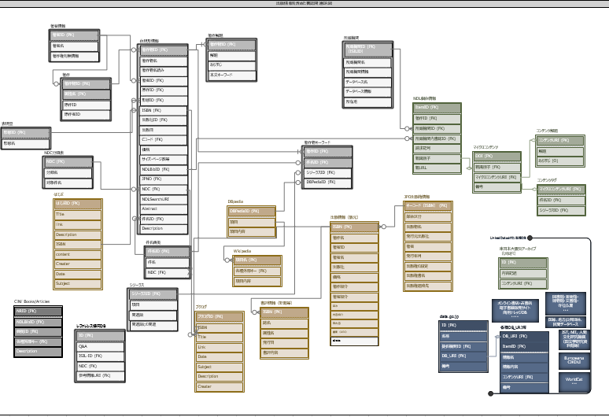
出版情報を含めた書誌関連ER図
出版情報と図書館書誌情報を連携したデータモデル図
PDF
Notes:
ER図
グレーが、図書館で扱う書誌メタデータ。ブラウンが図書館以外の情報源の関連情報。
右下が、LOD化された各種DB。
出版物を含めた文化資産の情報は、これらを含めて、メタデータの再構成が必要ではないか。

Slide 85
図書館サービスと情報システム

Slide 86
図書館サービスと情報システム
図書館サービスは、
人による業務と情報システムにより実現するもの
図書館としてのサービス
従来型のサービス
冊子体の蔵書構築と提供
図書の選書、収集（受入）、組織化（書誌作成）、配架、貸出
これからの図書館サービス（地域を支える情報拠点）
課題解決支援機能の充実
情報を活用した知識創造活動の場の提供
レファレンスサービスの充実と利用促進
紙媒体と電子書籍の組合せによる蔵書の整備
多様な資料の提供
図書館が所蔵する蔵書に加えて、他機関が保有する資料も併せて提供
サービスを提供するための情報システム
業務を支援するシステム
レファレンス情報管理システム
情報管理システム
従来型の冊子体等の資料の選書・収集・組織化・配架・貸出・利用者管理システム
デジタル化およびデジタル化資料管理システム
電子書籍の選書・利用契約・貸出管理システム
利用者サービスシステム
レファレンス情報提供システム
従来型のOPACシステム（検索・貸出）
デジタル化資料閲覧システム
電子書籍提供サービス
外部提供資料検索・閲覧システム
Notes:
図書館としてのサービス
従来型のサービス
冊子体の蔵書構築と提供
図書の選書、収集（受入）、組織化（書誌作成）、配架、貸出
これからの図書館サービス（地域を支える情報拠点）
課題解決支援機能の充実
情報を活用した知識創造活動の場の提供
レファレンスサービスの充実と利用促進
紙媒体と電子書籍の組合せによる蔵書の整備
多様な資料の提供
図書館が所蔵する蔵書に加えて、他機関が保有する資料も併せて提供
サービスを提供するための情報システム
業務を支援するシステム
レファレンス情報管理システム
情報管理システム
従来型の冊子体等の資料の選書・収集・組織化・配架・貸出・利用者管理システム
デジタル化およびデジタル化資料管理システム
電子書籍の選書・利用契約・貸出管理システム
利用者サービスシステム
レファレンス情報提供システム
従来型のOPACシステム（検索・貸出）
デジタル化資料閲覧システム
電子書籍提供サービス
外部提供資料検索・閲覧システム

Slide 87
情報システムを構築するために必要な資源
どれが欠けても最適なサービスは構築できないが、自前で用意することは困難
・如何にして外部の資源を活用するかを考えることが重要
必要な資源
人（体制）
ユーザ部門
サービスの企画・構築・運用ができる体制
業務の企画・構築・運用ができる体制
システム部門
システム化の企画・構築・運用ができる体制
物
利用者に提供可能な蔵書、外部情報
利用者が利用する場所（施設、インターネット）
金
資料購入費の確保
電子書籍等の使用許諾契約料の確保
必要なシステム開発・運用費の確保
体制の確立
人材育成
必要なスキルの習得、スキルのベースとなる知識の習得
研修、セミナー、自習
業務を通じて、有識者からのスキル移転（OJT）
人材確保
組織内
他部署からの人事異動、タスクフォース体制
組織外
外部委託契約
プロジェクト管理支援：コンサルタント
設計・開発・運用・保守業務
有識者会議、外部委員会
Notes:
必要な資源
人（体制）
ユーザ部門
サービスの企画・構築・運用ができる体制
業務の企画・構築・運用ができる体制
システム部門
システム化の企画・構築・運用ができる体制
物
利用者に提供可能な蔵書、外部情報
利用者が利用する場所（施設、インターネット）
金
資料購入費の確保
電子書籍等の使用許諾契約料の確保
必要なシステム開発・運用費の確保
体制の確立
人材育成
必要なスキルの習得、スキルのベースとなる知識の習得
研修、セミナー、自習
業務を通じて、有識者からのスキル移転（OJT）
人材確保
組織内
他部署からの人事異動、タスクフォース体制
組織外
外部委託契約
プロジェクト管理支援：コンサルタント
設計・開発・運用・保守業務
有識者会議、外部委員会

Slide 88
情報システムの開発標準

Slide 89
次世代図書館サービスの方向性

Slide 90
知識提供サービスに関連する国の方針及び実現のためのガイドライン
2018年
・現在の職務に必要なスキル・知識を選択的に習得し、最終的に網羅性に確保する実践的なアプローチ
国全体で何を目指しているか？
高度情報通信ネットワーク社会形成基本法（IT基本法）（2015年2月1日改訂施行）
「文化芸術振興基本法」
第5期科学技術基本計画【2016年1月22日閣議決定】
官民データ活用推進基本法（平成28年法律第103号）
サイバーセキュリティ基本法
どんな手順で開発するか？
知的財産政策ビジョン（2013年6月7日知的財産戦略本部(知財本部)）
電子図書館20年の歩み
「情報処理技術者試験」各種試験シラバス
網羅的な知識体系と保有すべき知識レベル
「共通フレーム2013」
網羅的なシステム開発標準
電子書籍ナショナルアーカイブ構想
【年次計画】知的財産推進計画2017（2017年5月16日内閣官房知的財産戦略本部）
文化資源ナショナルアーカイブ構想
「政府情報システムの整備及び管理に関するガイドライン」
網羅的なシステム調達標準
知識インフラ構想
（東日本大震災アーカイブ）
ITストラテジスト試験
ITサービスマネージャ試験
・・・
応用情報技術者試験
情報セキュリティマネジメント試験
基本情報技術者試験
ITパスポート試験
「未来の図書館」
「iコンピテンシ・ディクショナリ(iCD)」
網羅的なタスク・スキル・知識の辞書
次世代図書館サービス
知の共有化
デジタルアーカイブジャパン
実開発に必要最低限のスキルと
知識は？
次世代図書館システムとしてどんなサービスを目指すか？
システムを企画立案、構築・運用する人が保有すべき知識とレベルの認証

Slide 91
システム開発及び人材育成・確保に関して 政府の新しい方法論
政府機関に関しては、最適なシステム構築の方法論、実務者用の手引きはが用意されている
また、システム構築のためのタスクと、それを担当する人が取捨選択して備えるべきスキル・知識がディクショナリの形で用意されている
これらを活用することが、効率的・効果的
政府情報システムの整備及び管理 に関する標準ガイドライン
（2014年12月3日 各府省情報化統括責任者（CIO）連絡会議決定）
「政府情報システムの整備及び管理に関する標準ガイドライン」・「実務手引書」 http://www.soumu.go.jp/main_sosiki/gyoukan/kanri/infosystem-guide.html
iコンピテンシ・ディクショナリ
新時代のビジネスモデルに求められるタスクやスキル、役割分担例
（2015年 情報処理振興機構）
i コンピテンシ ディクショナリ概要： https://www.ipa.go.jp/jinzai/hrd/i_competency_dictionary/icd.html
i コンピテンシ ディクショナリ2015： https://www.ipa.go.jp/jinzai/hrd/i_competency_dictionary/download.html
Notes:
政府における業務システム最適化のガイドラインの見直し 新たなガイドライン
政府情報システムの整備及び管理 に関する標準ガイドライン
共通フレームワーク ソフトウェアライフサイクルプロセス SLCP ガイドライン準拠 （2014年12月3日 各府省情報化統括責任者（CIO）連絡会議決定） iコンピテンシ・ディクショナリ
新時代のビジネスモデルに求められるタスクやスキル、役割分担例
（2015年夏 情報処理振興機構 正式版公開予定）

Slide 92
政府情報システムの整備及び管理 に関する標準ガイドライン 全体構成
・システム構築のための業務の流れに沿って示されている
・業務には色々なタスクがあるが、それぞれの役割に応じて分担される
1.16. 設計・開発工程に入る前の要件定義の内容の調整・確定
1.17. 設計
1.18. 開発・テスト
1.19. 情報システムの本番移行
1.20. 引継ぎ
1.21. 検査（検収）・納品管理
1.22. 業務の運営開始
1.23. 運営の定着
1.24. 日常運営における業務改善
1.25. 運用開始前の準備
1.26. 運用の実施
1.27. 保守の実施
1.28. システム監査の実施
1.29. 情報システムの見直し又は廃止
1.1. 組織体制
1.2. 人材の育成・確保
1.3. ＩＴマネジメントの全体像
1.4. プロジェクトの管理
1.5. 予算要求
1.6. 業務の見直し
1.7. 要件定義の準備
1.8. 要件定義
1.9. 調達の計画
1.10. 調達仕様書の作成等
1.11. ＲＦＰ・公告
1.12. 審査
1.13. 入開札
1.14. 契約
1.15. 設計・開発
政府情報システムの整備及び管理に関する標準ガイドライン【内容要約】

Slide 93
情報システムの構築のプロセスと必要なスキル【まとめ】
情報システムは、サービスを効率的・効果的に実現する手段
その情報システムを第三者とともに効率的に構築するために
システム開発の標準ガイドラインの参照
その情報システムの企画・構築・運用のタスクを遂行するために
タスクに必要なスキル、スキルを必要な知識を選択的に習得
政府標準ガイドラインに沿ったシステム開発手順と作成するドキュメント
iコンピテンシ・ディクショナリを活用した効率的なスキル・知識の習得
Notes:
情報システムは、サービスを効率的・効果的に実現する手段
その情報システムを第三者とともに効率的に構築するために
システム開発の標準ガイドラインの参照
その情報システムの企画・構築・運用のタスクを遂行するために
タスクに必要なスキル、スキルを必要な知識を選択的に習得
政府標準ガイドラインに沿ったシステム開発手順と作成するドキュメント
iコンピテンシ・ディクショナリを活用した効率的なスキル・知識の習得

Slide 94
政府標準ガイドラインに沿った開発タスクとドキュメント
設計・開発準備
本番移行準備
業務の運営開始準備
企画
・システム化要件定義書（更新）
・運用業者・保守業者調達
・戦略企画会議
・PMO体制
・受入テスト手順書
予算要求
・IT戦略基本方針
・IT化構想
・システム化計画
・設計・開発実施計画書等
・移行計画書
（確定）
・運用計画書
・保守作業計画書
・予算要求資料
調達（提案要求）
・提案依頼書
（評価基準）
・調達仕様書
・引継ぎ手順書
・データ移行手順書
・運用実施要領
・保守作業実施要領
・設計・開発実施要領
企画
システム化要件定義準備
・PJMO体制
・RFP
・業務手順書（見直し）
運用の実施
・RFI説明書
・定常時対応手順書
・障害発生時対応手順書
・プロジェクト計画書等
設計
審査・入開札
・設計書
（外部・内部）
検査（検収）
・RFI
・提案書
・見積書
・検査成績書
(機能・品質の判定)
・移行計画書（案）
保守の実施
システム化要件定義
・定常時対応手順書
・障害発生時対応手順書
業務・サービス要件定義
・評価・入開札
・中長期
運用・保守作業計画書（案）
業務の試行
・サービス要件定義
・業務要件定義
・システム化要件定義書（案）
・リハーサル手順書
・教育・訓練手引き
契約
・資産現況確認書
調達準備
・契約書
（契約仕様書）
・大規模災害発災時対応手順書
各タスクの成果物はドキュメント
・調達仕様書（案）
開発・テスト
・開発成果物
システム監査
・契約締結
・システム監査計画書
・システム監査実施計画書
・RFC
・テスト計画書
・テスト仕様書
iコンピテンシ・
ディクショナリ（タスク）
戦略
企画
推進・支援
管理・統制
開発
利活用
評価・改善
業務
Notes:
政府標準ガイドラインは概要編、実務者手引書等で構成される
・組織としての事業計画に基づいた、業務・サービスの企画段階から、運用・保守、その後のシステム監査までのタスクと、その各工程でのドキュメントを抜き出したもの
・全体の流れを掴むために提示

Slide 95
調達方式の決定の判断
・構築するシステムの特性によって調達方式は異なる
・如何にして、「適正」な調達にするかを判断する
総合評価落札方式要件
調達案件が価格以外の技術的要素を評価することが必要と認められるものであるとき
「公共調達の適正化について」に留意
一般競争入札（総合評価落札方式を含む。）を原則とする。
特殊な技術又は設備等が不可欠な場合であっても、それを有する者が複数存在する可能性を排除せず、必要な技術又は設備等を明示した上で参加者を募る
一般競争入札
（総合評価落札方式を含む。）
企画競争要件
・政策上の理由等で品質を・最優先する必要がある案件
・民間事業者のノウハウや創意工夫を積極的に活用すべきであって調達仕様書及び要件定義書で具体的な仕様を定義することが適切でない案件等
総合評価落札方式要件
公募
最低価格落札方式
総合評価落札方式
単独応募
■基本は、一般競争入札（最低価格落札方式）
・仕様書の解釈により、実施内容にブレがでない詳細な仕様提示が必要
・予定価格の妥当性の評価は必要だが、業者見積もりの妥当性は評価する能力は求められない
■一般競争入札（総合評価落札方式）
・提案者の創意工夫の余地を残し、提案内容の優劣を技術点で評価する
■企画競争
・具体的な実装方式を特定せず、提案者の創意工夫の内容の優劣で評価する
・業者を選定後は、随意契約として扱われる
■随意契約
・業者の言いなりにならないようにすることが肝要
実施内容と業者見積もり額の妥当性を精緻に評価する能力が必要
企画競争要件
随意契約
企画競争
総合評価落札方式と同様に、提案依頼書の作成や審査を行う
Notes:
■基本は、一般競争入札（最低価格落札方式）
・仕様書の解釈により、実施内容にブレがでない詳細な仕様提示が必要
・予定価格の妥当性の評価は必要だが、業者見積もりの妥当性は評価する能力は求められない
■一般競争入札（総合評価落札方式）
・提案者の創意工夫の余地を残し、提案内容の優劣を技術点で評価する
■企画競争
・具体的な実装方式を特定せず、提案者の創意工夫の内容の優劣で評価する
・業者を選定後は、随意契約として扱われる
■随意契約
・業者の言いなりにならないようにすることが肝要
実施内容と業者見積もり額の妥当性を精緻に評価する能力が必要

Slide 96
調達方式の違いによる作成すべき仕様書の精緻度
調達方式に寄らず、作成する必要がある。
作成できる仕様書の内容の詳細度・精緻度に応じて、調達方式を選択する
公募
■提案依頼書（RFP）
・提出期限、提出方法等
■調達仕様書
調達単位、調達方式、作業実施内容、実施体制・方式、遵守事項、成果物の取扱い、入札要件、再委託事項、附属文書、契約書記載事項
企画競争
一般競争入札
（総合評価落札方式。）
一般競争入札
（最低価格落札方式）
●要件定義書（RFI後）
随意契約
●業務要件
より精緻な要件定義能力が求められる
●システム化機能要件
●機能要件
より精緻な実施内容・見積価格評価能力が求められる
●非機能要件
調達方式は、具体的な要件を提示できるか、適正な予定価格を設定できるかによって決まる
Notes:
提案依頼書（RFP）は、調達方式に寄らず作成する必要がある
一般競争入札（最低価格落札方式）が最も、より精緻な要件定義能力が求められる
随意契約は、より精緻な実施内容・見積価格評価能力が求められる

Slide 97
外部委託に必要なドキュメントと手続き（一般競争入札）
■プロジェクト計画書
■要件定義書（原案）
■調達仕様書
調達単位、調達方式、作業実施内容、実施体制・方式、遵守事項、成果物の取扱い、入札要件、再委託事項、附属文書、契約書記載事項
■提案依頼書（RFP）
・提出期限、提出方法等
■評価基準、審査方法
■予定価格
●業務要件
●調達仕様書（RFC後）
■サービス要件定義書
●システム化機能要件
●要件定義書(RFC後)
●機能要件
●非機能要件
●要件定義書（RFI後）
業務分析・業務の見直し（BPR）
RFP
RFI
RFC
■業者からの提案書・応札金額
■業務要件書
■資料招請による提供資料
■意見招請による意見資料
審査、入開札
■契約書
・契約条件
●実施仕様書
調達仕様書＋業者からの提案書
・各工程で作成したドキュメントがベースとなって、次工程のドキュメントが作られる
・これを実施するためのスキルが必要となる
Notes:
・業務要件書は、要件定義書に含まれる
・要件定義書は、調達仕様書に含まれる
・調達仕様書は、提案依頼書に含まれる
工程ごとに様々な仕様書類を作成することになるが、そのもとは、事業計画であり、個別のプロジェクト計画から作成され、それぞれが引用されていく
・つまり、作業が進んだ段階で計画が変更になれば、プロジェクト計画書にフィードバックする
必要がある

Slide 98
各種ドキュメントに記載されるべき項目
事業計画書
■業務要件書
●業務実施手順
●規模
●時期・時間
●場所等
●管理すべき指標
●情報システム化の範囲
●業務の継続の方針等
●情報セキュリティ
■要件定義書
●システム化機能要件
★機能要件
☆機能に関する事項
☆画面に関する事項
☆帳票に関する事項
☆情報・データに関する事項
☆外部インタフェースに関する事項
★非機能要件
☆ユーザビリティ及びアクセシビリティに関する事項
☆システム方式に関する事項
☆規模に関する事項
☆性能に関する事項
☆信頼性に関する事項
☆拡張性に関する事項
☆中立性に関する事項
☆継続性に関する事項
☆情報セキュリティに関する事項
☆情報システム稼働環境に関する事項
☆テストに関する事項 ☆移行に関する事項 ☆引継ぎに関する事項
☆教育に関する事項
☆運用に関する事項
☆保守に関する事項
■調達仕様書
●調達単位、調達方式、作業実施内容、実施体制・方式、遵守事項、成果物の取扱い、入札要件、再委託事項、附属文書、契約書記載事項
●業務要件
☆（別紙）業務要件書
■プロジェクト計画書
●政策目的
●対象範囲
●既存の業務の見直しの方向性等
●予算
●目標
●体制
●実施計画
●その他
●要件定義書
☆（別紙）要件定義書
■業務分析・業務の見直し（BPR）
・主要課題として整理
・具体的な業務の見直し内容とその結果期待される効果の多角的かつ階層的分析
・関係業務への影響調査と調整・協議
・外部委託者を決定するまでの各工程で作成したドキュメントに記載された項目が、次工程のドキュメントの別紙もしくは添付資料となっていく
Notes:
各種ドキュメントに記載されるべき項目列挙したもの

Slide 99
要件定義書記載項目（全体）
政府情報システムの整備及び管理に関する標準ガイドライン【内容要約】より抜粋
業務要件
業務実施手順
規模
時期・時間
場所等
管理すべき指標
情報システム化の範囲
業務の継続の方針等
情報セキュリティ
機能要件
機能に関する事項
画面に関する事項
帳票に関する事項
情報・データに関する事項
外部インタフェースに関する事項
非機能要件
ユーザビリティ及びアクセシビリティに関する事項
システム方式に関する事項
規模に関する事項
性能に関する事項
信頼性に関する事項
拡張性に関する事項
中立性に関する事項
継続性に関する事項
情報セキュリティに関する事項
情報システム稼働環境に関する事項
テストに関する事項
移行に関する事項
引継ぎに関する事項
教育に関する事項
運用に関する事項
保守に関する事項
・非機能要件が、安定的なサービスの継続に重要
Notes:
要件定義書記載項目（全体）
開発したい内容の仕様は、機能要件で記載される
しかし、機能ではなく、性能その他、ここに列挙したような事項も明確にしていく必要がある

Slide 100
要件定義書記載項目（業務要件）
業務実施手順
業務の範囲（業務機能とその階層） 、業務フロー図、業務の実施に必要な体制、入出力情報項目及び取扱量
規模
サービスの利用者数、単位（年、月、日、時間等）当たりの処理件数
時期・時間
業務の実施時期、期間及び繁忙期等
場所等
業務の実施場所、諸設備、必要な物品等の資源の種類及び量等
管理すべき指標
業務の運営上補足すべき指標項目、把握手順・手法・頻度 等
情報システム化の範囲
情報システムを用いて実施する業務の範囲及び情報システムを用いずに実施する業務の範囲
業務の継続の方針等
業務の継続に伴うリスク及び基本的な考え方。なお、業務継続計画を策定する必要がある業務にあっては当該計画の策定時に検討
定常時と大規模災害等の発災時に考慮すべき要因
（情報システムの非機能要件（信頼性、継続性等）の前提）
情報セキュリティ
取り扱われる情報の格付・取扱制限等に応じた情報セキュリティ対策の基本的な考え方
情報セキュリティ上のリスクを特定し、その対策をシステム化要件（機能要件及び非機能要件）として定義できるように、
情報セキュリティ対策の対象となる情報について、情報セキュリティポリシーに準拠した格付の区分及び取扱制限を明確化
・人とシステムがどのように分担してサービスを実施するか
・サービスを継続するために、どこまで考慮しておくか
Notes:
要件定義書記載項目の１つとして、業務要件
その他に関しては、このあと、別途。

Slide 101
NDLでの情報システム構築の経験から

Slide 102
情報化のプロセス
目標
・年度重点目標
・年度活動計画
開発部門が中心に
業務・システム
最適化計画
サービス実施計画書作成
サービス要件書作成
他機関との連携調整
・標準化仕様
・技術標準ガイドライン
・技術調査研究成果
サービス要件定義書
サービス要件定義
とりまとめ
業務要件定義作業
システム化要件定義作業
・業務要件定義書
・システム化要件定義書
業務実施手順書作成
調達仕様書作成
システム調達仕様書
システム開発作業
・システム設計書
・システム運用マニュアル
業務マニュアル
業務・コンテンツ運用
システム運用・保守作業
システム
（業務系）
システム
（サービス系）
業務・サービスの実施部署が中心に
・情報化プロセスにおける
業務担当とシステム担当との分担
職員
利用者
Notes:
将来構想
あるべき姿の検討
使命・目標設定
サービスの理念、活動の方向性
活動計画（年次展開）
サービスの項目と概念、スケジュール感
動向調査
利用者ニーズ調査
利用者種別、利用目的、利用場所、利用機器、、、
外部サービス動向調査
類似サービス、補完的サービスの今後の動向から見た当館の役割
技術・製品開発及び適用動向調査
今後利用可能になると思われる技術の動向と、当館での適用可能性
サービス要件定義
利用者ニーズ調査
使命・目標の達成のアプローチとして、サービスの提供の方向性の再認識
具体的なサービスのイメージ
何をしたいか？（サービス部門）
何ができるか？（システム部門）
業務システム最適化計画
情報化の推進を図るために、総合的な考慮
業務的観点（システム抜きには業務は成り立たない）
システム的観点（システム化は業務・サービスを向上させるためにある）
経営資源の配分（人・物・金）
行司役（システム化を通じた業務の変更、業務向上のためのシステム変更）
業務システム最適化実施計画
具体的な実施内容とスケジューリング
システム化企画
プロジェクト計画
体制立上げ
システム化要件定義
業務・機能要件定義
非機能要件定義
下記に沿って
技術標準適用指針
技術標準適用ガイドライン
全体管理体制
開発スケジュール
開発体制立上げ
進捗管理
システム構築
調達
開発
運用

Slide 103
要件定義の重要性と考慮点【抜粋】
・資源の無駄遣いをなくして、より高いサービスの提供を目指すために
重要性は、ソフトウェア開発に限らない
サービス要件の定義は、基本計画書の行間を埋めるもの
開発に大きな工数が掛かるのは、例外処理の規模と拡張性への配慮
サービス要件定義段階での合意形成が重要
業務、システムの構築は、論理的に明確なサービスの要件がなければ構築できない
曖昧なまま、業務構築、システム開発を行った場合、過大な見積もり、大きな手戻りが発生する
齟齬の顕在化が後工程になればなるほど、工数が大きくなる
業務とシステムでの分担は明確に
情報（データ）と機能の流れは明確に。
サービス要件は、開発過程、検証中に、なんらかの変更があることを前提とする
サービス要件定義には、全体最適化の観点でシステムサイドからの助言が必要
Notes:
資源の無駄遣いをなくして、より高いサービスの提供を目指す。
サービス要件の定義は、基本計画書の行間を埋める
開発に大きな工数が掛かるのは、例外処理の規模と拡張性への配慮
論理的に明確なサービスの要件がなければ構築できない
過大な見積もり、大きな手戻り
情報（データ）と機能の流れは明確に。
全体最適化の観点で
～～～～～～
重要性は、ソフトウェア開発に限らない
サービス要件の定義は、基本計画書の行間を埋めるもの
開発に大きな工数が掛かるのは、例外処理の規模と拡張性への配慮
サービス要件定義段階での合意形成が重要
業務、システムの構築は、論理的に明確なサービスの要件がなければ構築できない
曖昧なまま、業務構築、システム開発を行った場合、過大な見積もり、大きな手戻りが発生する
齟齬の顕在化が後工程になればなるほど、工数が大きくなる
業務とシステムでの分担は明確に
情報（データ）と機能の流れは明確に。
サービス要件は、開発過程、検証中に、なんらかの変更があることを前提とする
サービス要件定義には、全体最適化の観点でシステムサイドからの助言が必要

Slide 104
【詳細】サービス要件定義での考慮点
サービスの基本方針・基本計画書レベルでは、不十分
基本合意のために、意識的に、サービスの実施内容が曖昧になっている
概念・方向性は認識できるが具体的なサービスの実施内容が判断できない
業務、システムの構築は、論理的に明確なサービスの要件がなければ構築できない
実施内容が曖昧になっているサービスは、その条件と実施内容の明確化が必要
サービス部門とシステム部門で暗黙知でなく、形式知化した形で合意しておく必要がある⇒サービス要件定義書
サービス要件定義段階での合意形成が最も重要
後工程でシステムの根幹に関わる変更は不可能
サービスの実施内容があいまいなまま、業務構築、システム開発を行った場合
システム化要件定義書が曖昧になる ⇒開発規模感が掴めない
調達仕様書が曖昧になる ⇒開発者は安全を見込み、見積もり額が大幅に大きくなる
開発工程で手戻りが発生する
最適化の観点でシステム担当からの助言が必要
サービス要件にサービスの方法、手順が示されていても、より最適な方法がある場合は、システム構築の立場から、助言する
サービス要件は、開発過程、検証中に、なんらかの変更があることを前提とする
変更による後工程への影響を極力小さくするためにも、早期発見が必要
⇒プロトタイピング手法が有効
Notes:
意識的に、サービスの実施内容が曖昧に
サービス部門とシステム部門で暗黙知でなく、形式知化した形で合
後工程でシステムの根幹に関わる変更は不可能
開発規模感が掴めない
開発者は安全を見込み、見積もり額が大幅に大きくなる
サービスの方法、手順が示されていても
～～～～～
サービスの基本方針・基本計画書レベルでは、不十分
基本合意のために、意識的に、サービスの実施内容が曖昧になっている
概念・方向性は認識できるが具体的なサービスの実施内容が判断できない
業務、システムの構築は、論理的に明確なサービスの要件がなければ構築できない
実施内容が曖昧になっているサービスは、その条件と実施内容の明確化が必要
サービス部門とシステム部門で暗黙知でなく、形式知化した形で合意しておく必要がある⇒サービス要件定義書
サービス要件定義段階での合意形成が最も重要
後工程でシステムの根幹に関わる変更は不可能
サービスの実施内容があいまいなまま、業務構築、システム開発を行った場合
システム化要件定義書が曖昧になる ⇒開発規模感が掴めない
調達仕様書が曖昧になる ⇒開発者は安全を見込み、見積もり額が大幅に大きくなる
開発工程で手戻りが発生する
最適化の観点でシステム担当からの助言が必要
サービス要件にサービスの方法、手順が示されていても、より最適な方法がある場合は、システム構築の立場から、助言する
サービス要件は、開発過程、検証中に、なんらかの変更があることを前提とする
変更による後工程への影響を極力小さくするためにも、早期発見が必要
⇒プロトタイピング手法が有効

Slide 105
各工程での成果物の妥当性評価
・調達に関わるドキュメントが適正なものかを評価事項の一例
各工程での成果物の妥当性評価
全ての工程での仕様書について
基本設計書、概要設計書、詳細設計書、外部設計書、内部設計書、プログラム仕様書、、、？
曖昧性・不確実性の排除
図表を活用することが有効。
読むべき人が理解できるか？
暗黙知なしで、難易度、工数、適用すべき技術、実現方式を算定できるか？
将来のコストを削減するか、当面のコストを削減するか？
参考見積書の評価
曖昧な仕様書をベースにした業者の高額見積もりをベースに、要件をカットしない。
人件費単価が高いから、見積もりが高くなるという評価は妥当でない。
Notes:
図表を活用することが有効。
暗黙知なしで、難易度、工数、適用すべき技術、実現方式を算定できるか？
曖昧な仕様書をベースにした業者の高額見積もりをベースに、要件をカットしない。
～～～～～～
各工程での成果物の妥当性評価
全ての工程での仕様書について
基本設計書、概要設計書、詳細設計書、外部設計書、内部設計書、プログラム仕様書、、、？
曖昧性・不確実性の排除
図表を活用することが有効。
読むべき人が理解できるか？
暗黙知なしで、難易度、工数、適用すべき技術、実現方式を算定できるか？
将来のコストを削減するか、当面のコストを削減するか？
参考見積書の評価
曖昧な仕様書をベースにした業者の高額見積もりをベースに、要件をカットしない。
人件費単価が高いから、見積もりが高くなるという評価は妥当でない。

Slide 106
【詳細】各仕様書の妥当性の評価
各仕様書の記述内容
（サービス要件定義書、システム化要件定義書、調達仕様書、開発段階での仕様書、作業指示書、、）
曖昧性・不確実性の排除
プロセスと成果物の具体化度を明確にしないで、成果物名のみの提示は齟齬が生じる
「仕様素案」、「基本設計書」、「概要設計書」、「詳細設計書」、、、
「柔軟に対応できること」？
読むべき人が理解できるか？
その仕様書をインプットとして、難易度の認識、妥当な工数見積もりができるかを評価
方法としての選択肢は可
コストが高くても将来性、柔軟性のある方法
コストが安いが、当面の課題は解決で
参考見積書の評価
曖昧な仕様書では安全係数が大きくなり、高額な見積もりになる
業者の高額な参考見積もりを鵜呑みにして安易な要件緩和やスペックダウンはしない
提案もしくは指示した実施方法が明確な場合は、具体的な作業と要する工数を評価する
ある程度の実地の経験は必要
競争入札になれば、適正な価格に近づく。随意契約の場合は、妥当と思われるまで調整する必要がある
「単価が高いから見積もりが高くなる」という評価は正しくない
Notes:
プロセスと成果物の具体化度を明確にしないで、成果物名のみの提示は齟齬が生じる
「柔軟に対応できること」？
その仕様書をインプットとして、難易度の認識、妥当な工数見積もりができるかを評価
ある程度の実地の経験は必要
随意契約の場合は、妥当と思われるまで調整する必要がある
～～～～～～～
各仕様書の記述内容
（サービス要件定義書、システム化要件定義書、調達仕様書、開発段階での仕様書、作業指示書、、）
曖昧性・不確実性の排除
プロセスと成果物の具体化度を明確にしないで、成果物名のみの提示は齟齬が生じる
「仕様素案」、「基本設計書」、「概要設計書」、「詳細設計書」、、、
「柔軟に対応できること」？
読むべき人が理解できるか？
その仕様書をインプットとして、難易度の認識、妥当な工数見積もりができるかを評価
方法としての選択肢は可
コストが高くても将来性、柔軟性のある方法
コストが安いが、当面の課題は解決で
参考見積書の評価
曖昧な仕様書では安全係数が大きくなり、高額な見積もりになる
業者の高額な参考見積もりを鵜呑みにして安易な要件緩和やスペックダウンはしない
提案もしくは指示した実施方法が明確な場合は、具体的な作業と要する工数を評価する
ある程度の実地の経験は必要
競争入札になれば、適正な価格に近づく。随意契約の場合は、妥当と思われるまで調整する必要がある
「単価が高いから見積もりが高くなる」という評価は正しくない

Slide 107
サービス要件定義のまとめ
・適正な調達のための留意点
実施計画書、サービス要件定義書
基本方針、基本計画の策定において検討したメモ、カットされた記述がベース
網羅性の確保
例外的なサービスも網羅的に
例外的なサービスは条件と実施内容を提示
例外的なサービスの内容が明確でないと、次工程でもめる
曖昧性の排除
やるべきことを明確に
論理的な思考で、条件と内容を明確に
曖昧な文章ではなく、箇条書きで、判断要素は明確に
「原則として～する」「～する場合もある。」はNG
業務とシステムでの分担は明確に
システムでできないことの許容
業務で行わなければならないことの負荷の許容は大きな要件
業務とシステムの分担は図式化して共有
ユースケース図（人とシステムの役割）
情報（データ）と機能の流れは明確に
機能情報関連図（情報と機能の流れ（サブシステムレベル））等で
実施方法、実装方法は、システム化要件定義で
システム化要件定義でサービス内容がぶれないように
進め方
サービス部門が主体となってサービスを想定
システム部門は最適化や実装の観点から助言する
Notes:
基本方針、基本計画の策定において検討したメモ、カットされた記述がベース
例外的なサービスは条件と実施内容を提示
曖昧な文章ではなく、箇条書きで、判断要素は明確に
「原則として～する」「～する場合もある。」はNG
業務で行わなければならないことの負荷の許容は大きな要件
ユースケース図（人とシステムの役割）
実施方法、実装方法は、システム化要件定義で
～～～～～～～
実施計画書、サービス要件定義書
基本方針、基本計画の策定において検討したメモ、カットされた記述がベース
網羅性の確保
例外的なサービスも網羅的に
例外的なサービスは条件と実施内容を提示
例外的なサービスの内容が明確でないと、次工程でもめる
曖昧性の排除
やるべきことを明確に
論理的な思考で、条件と内容を明確に
曖昧な文章ではなく、箇条書きで、判断要素は明確に
「原則として～する」「～する場合もある。」はNG
業務とシステムでの分担は明確に
システムでできないことの許容
業務で行わなければならないことの負荷の許容は大きな要件
業務とシステムの分担は図式化して共有
ユースケース図（人とシステムの役割）
情報（データ）と機能の流れは明確に
機能情報関連図（情報と機能の流れ（サブシステムレベル））等で
実施方法、実装方法は、システム化要件定義で
システム化要件定義でサービス内容がぶれないように
進め方
サービス部門が主体となってサービスを想定
システム部門が最適化や実装の観点から助言する

Slide 108
情報システムの構築に必要なスキルと知識

Slide 109
人とシステムの役割分担
システム
定型的な業務⇒BPR
大量のデータ収集・分析・蓄積⇒データマイニング
最適な解を提供する業務⇒
経営判断の分析情報を提示する業務⇒ERP
社会全般でのデジタル情報を活用した新ビジネス⇒Digital Transformation
・・・
人工知能、、、
人
システムを利用
システムを使って業務運用
利用者と一緒に課題解決
システムで予測できない事象への判断（アルゴリズムが明確でない勘によるもの）
自分のスキルでなく、足りない部分は、積極的に他サービス、他者と協働で
創造力を駆使した創作活動
他者と協働し、新しい価値を創造
ナレッジデータベース化
知識、ノウハウ等の暗黙知を形式知化
システムを構築運用
業務・サービスを実現するシステム開発（業務知識が必要）
今後は、人工知能の活用により、システムに支援される作業の範囲が広がることが予想される
アルゴリズムが明確で、知識に基づいて判断される左脳型作業からシステム化は進む
そのシステムは、その業務を遂行していた人による明確な要件定義に沿って開発されたシステムで実現が可能
そのシステムを利用して、右脳型の活動に専念する
・システムでできる、システムのほうが効率的、正確なことはシステムに任せる
Notes:
アルゴリズムが明確で、知識に基づいて判断される左脳型作業からシステム化は進む
そのシステムは、その業務を遂行していた人による明確な要件定義に沿って開発されたシステムで実現が可能
そのシステムを利用して、右脳型の活動に専念する
情報化時代の人の役割は、知識・記憶そのものを取り出す業務はコンピュータに任せて、コンピュータには決して代替できない「知識を活用した創造力と、創造力を持った人同士でコミュニケーション力を発揮する業務が中心。
～～～～～～
システム化
定型的な業務
大量のデータ収集・分析・蓄積
最適な解を提供する業務は
人
システムを使って業務運用
利用者と一緒に課題解決
システムで予測できない事象への判断（アルゴリズムが明確でない勘によるもの）
自分のスキルでなく、足りない部分は、積極的に他サービス、他者と協働で
創造力を駆使した創作活動
他者と協働し、新しい価値を創造
ナレッジデータベース化
知識、ノウハウ等の暗黙知を形式知化
システム構築・運用
業務・サービスを実現するシステム開

Slide 110
業務遂行のタスクとスキル・知識の蓄積の関係
2018年
・現在の職務に必要なスキル・知識を選択的に習得し、最終的に網羅性に確保する実践的なアプローチ
網羅的なシステム開発標準
・「共通フレーム2013」
網羅的なシステム調達標準
・「政府情報システムの整備及び管理に関するガイドライン」
書籍・論文,研修教材,レファレンス事例,各種DB, Web情報,自ら創造した知識
・それぞれのタスクに必要な技能（スキル）
・それぞれのスキルのもとととなる知識（ノウハウ）
・事業毎のタスクプロフィールに沿って業務遂行
・網羅的なタスクディクショナリより選択
・網羅的なスキルディクショナリより選択
・網羅的な知識ディクショナリより選択
・知識情報基盤（知識データベース）
事業目標達成
スキルを活用して業務遂行
研修・自己啓発
・「ITパスポート」は社会人としての基礎的知識レベル
スキル・知識レベルの認定は、情報処理技術者試験棟
実施するタスク・関連するタスクの集合
実施するタスク
スキル・知識の蓄積と活用
・試験では、あるレベルでのスキル・知識の網羅性を求められる
・業務では、的確に判断し、指示できる必要最低限のスキル・知識があれば
タスクの遂行を通じてスキル習得（OJT）
新たに創造された知識・ノウハウ
Notes:
・事業を実施するために、業務がある。業務の固まりが「タスクプロフィール」
・１つ１つのタスクプロフィールは、様々なタスクで構成される
・タスクの種類を列挙したものが、タスクディクショナリ（415項目）
・１つ１つのタスクを実施するためには、様々なスキルが必要
・スキルの種類を列挙したものが、スキルディクショナリ（XX項目）
・１つ１つのスキルは、経験と様々な知識により身に付く
・知識の種類を列挙したものが、知識ディクショナリ（XX項目）
●
・全てのスキルと知識を身に付いていれば、どんなタスクもこなせるが、そんな人はいない
・現在の職務に必要なスキル・知識を選択的に習得し、最終的に網羅性に確保する実践的なアプローチが、iコンピテンシ・ディクショナリの考え方
●
・業務を遂行するためには、的確に判断し、指示できるレベルのスキル・知識が必要であり
・業務に必要なスキル・知識を、事前に選択的に習得して、業務を遂行する。
・しかし、業務を遂行する前に持っていないスキル・知識は、タスクの遂行を通じて習得する（いわゆるOJT）
●
・知識のレベルを評価するものが、情報技術者試験制度である。
・知識の網羅性は評価認定できるが、その知識を活用した実践的なスキルは評価できない

Slide 111
政府の標準ガイドライン/iコンピテンシ・ディクショナリを活用した 業務の遂行とスキル・知識の選択的習得
・辞書を活用して選択的に
・認定試験では網羅的に
国民への知識提供サービス
スキル・知識提供機関
OJTにより習得
サービス構築・運用のためのスキル・知識
学習により習得
各種研修
教育
セミナー
知識の集約と提供業務
タスクプロフィール
利活用
戦略企画
スキルを活用
知識DB
参照
固有業務
（知識インフラ）
政府標準ガイドライン
知識の蓄積
iコンピテンシ・ディクショナリ【網羅的辞書】
情報処理技術者試験
企画
ITパスポート
情報セキュリティマネジメント
基礎情報技術者
応用情報技術者
ITストラテジ
知識利活用
プロジェクト管理
タスク・ディクショナリ
スキル・ディクショナリ
知識項目
業務・サービス要件定義
システムアーキテクト
戦略
メソドロジ
スキル項目毎に必要な知識項目一覧(9000項目)
ストラテジ系
予算要求
戦略
システム戦略
システム化要件定義
企画
企画
経営戦略
プロジェクトマネージャ
知識創造
開発
利活用
知識創造
調達
スキルレベル毎
企業と法規（法規）
利活用
支援活動
ネットワーク
契約
テクノロジ
マネジメント系
評価・改善
システム
開発技術
創造支援
設計
開発
データベース
管理・統制
プロジェクトマネジメント
開発・テスト「
保守・運用
サービスマネジメント
エンベデッドシステム
検査（検収）
推進・支援
非機能要件
システム監査
その他業務
関連知識
運用開始準備
組織活動・法規・基準・標準
情報セキュリティ
恒久的保存
テクノロジ系
運用の実施
選択して
適用
基礎理論
知識DB
保守の実施
ITヒューマンスキル
創造力,実行・実践力,コミュニケーション力
コンピュータシステム
ITサービス
構築
多対多で関連付け
多対多で関連付け
システム監査
技術要素
開発技術
システム監査
Notes:
政府の標準ガイドライン/iコンピテンシ・ディクショナリを活用した業務の遂行とスキル・知識の選択的習得をブレークダウンしたもの
●
・図書館におけるデジタルアーカイブ事業を念頭にタスクプロフィールを仮定
・今後説明するデジタルアーカイブ構築プロジェクトを、政府標準ガイドラインに沿った業務jの工程（タスクプロフィール）で想定し、その中の個々のタスクに必要なスキルを選択
・そのスキルを身につけるためのベースとなる知識を選択
●
・サービス構築・運用のためのスキル・知識は、右上の「スキル・知識提供機関」でのセミナー等により習得
・「スキルを活用」して、左の政府標準ガイドラインに沿ったタスクを遂行
・タスクを遂行することにより、「OJTによりスキルを習得」
●
・右の黒い部分は、情報処理技術者試験の分類、左から右に向かってレベルが高くなる

Slide 112
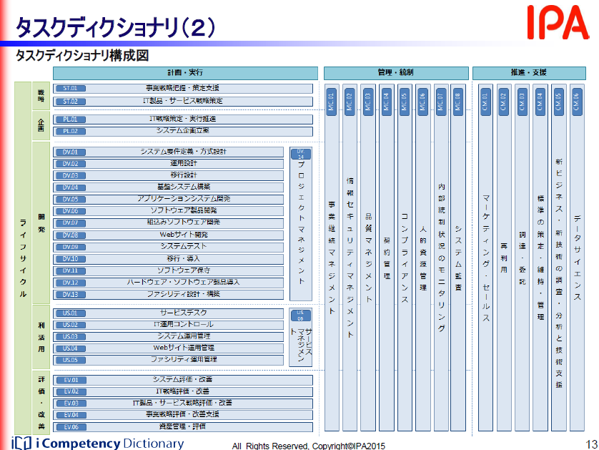
どのようなビジネス形態の企業であっても利活用できるよう、広範囲な企業活動を想定した構成となっている。
Notes:
・「タスクディクショナリ」は、企業や組織が経営戦略・事業計画に沿って自タスクを定めるために利活用する。どのようなビジネス形態の企業であっても利活用できるよう、広範囲な企業活動を想定した構成となっている。
・また、タスクディクショナリには、「タスクディクショナリ構成図」、および「タスクプロフィール」
が含まれており、自タスクを策定する際の参考情報として利用することを想定している。
・タスクディクショナリ構成図には、ビジネスのライフサイクル（戦略、企画、開発、利活用、評価・改善）と、「計画・実行」、「管理・統制」、「推進・支援」「その他業務」の4 つのタスク群からなるタスクの構成が表されている。タスク大分類単位でタスクディクショナリの全体像を俯瞰することで、自タスクの策定に利用することを想定している。

Slide 113
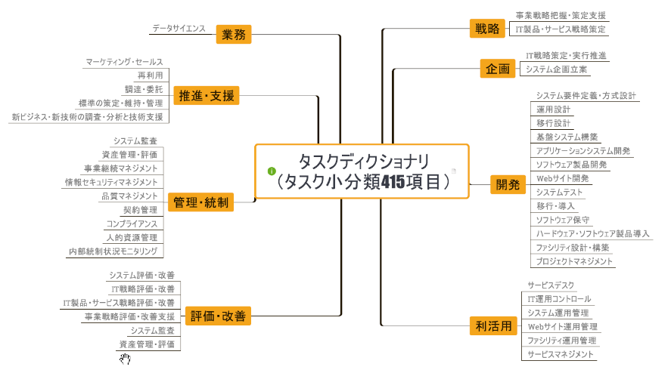
タスク大分類単位でタスクディクショナリの全体像を俯瞰することで、自タスクの策定に利用することを想定
http://www.xmind.net/m/Vs9m

Slide 114
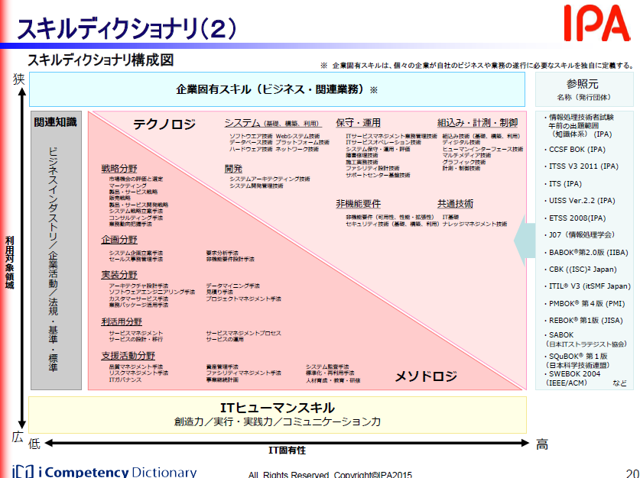
Notes:
●
「スキルディクショナリ」は、スキルに着目して育成活動を進めることができるように、スキルディクショナリ単独で利活用できる構造になっている。情報処理技術者試験をはじめとする各種資格・認定試験、および学校関係や教育事業者のカリキュラムと結びつけた利用を想定している。
スキルディクショナリは、スキル標準、情報処理技術者試験の知識項目例や主要知識体系を参照元とし、IT 関連業務の遂行に必要なスキル・知識項目を集約し一覧化している。
●
スキルディクショナリは、スキルの特性に基づき「メソドロジ」、「テクノロジ」、「関連知識」、「ITヒューマンスキル」の4 つのカテゴリに分類されている。
●
(1) メソドロジ
メソドロジカテゴリは、IT ビジネス活動の様々な局面で発揮される手法、方法などで、発揮される対象領域が広く、汎用性、応用性が高いスキルを集めたものである。
(2) テクノロジ
テクノロジカテゴリは、IT ビジネス活動の様々な局面で発揮されるIT 関連技法などで、対象領域が特定されるものが多いスキルを集めたものである。
(3) 関連知識
関連知識のカテゴリは、IT ビジネス活動の様々な局面で活用される、メソドロジ、テクノロジ以外の関連業務知識を集めたものである。
(4) IT ヒューマンスキル
IT ヒューマンスキルは、IT ビジネス活動の様々な局面で頻繁に発揮される基本スキルカテゴリである。3 分類、12 スキル項目で構成され、「メソドロジ、テクノロジ、関連知識」と同様にタスクの遂行において発揮されるスキルカテゴリとして定義されている。
●図
4 つのスキルカテゴリ及びスキル分類を、IT 固有性の高低と利用対象領域の広狭の2 軸で表したものである。

Slide 115
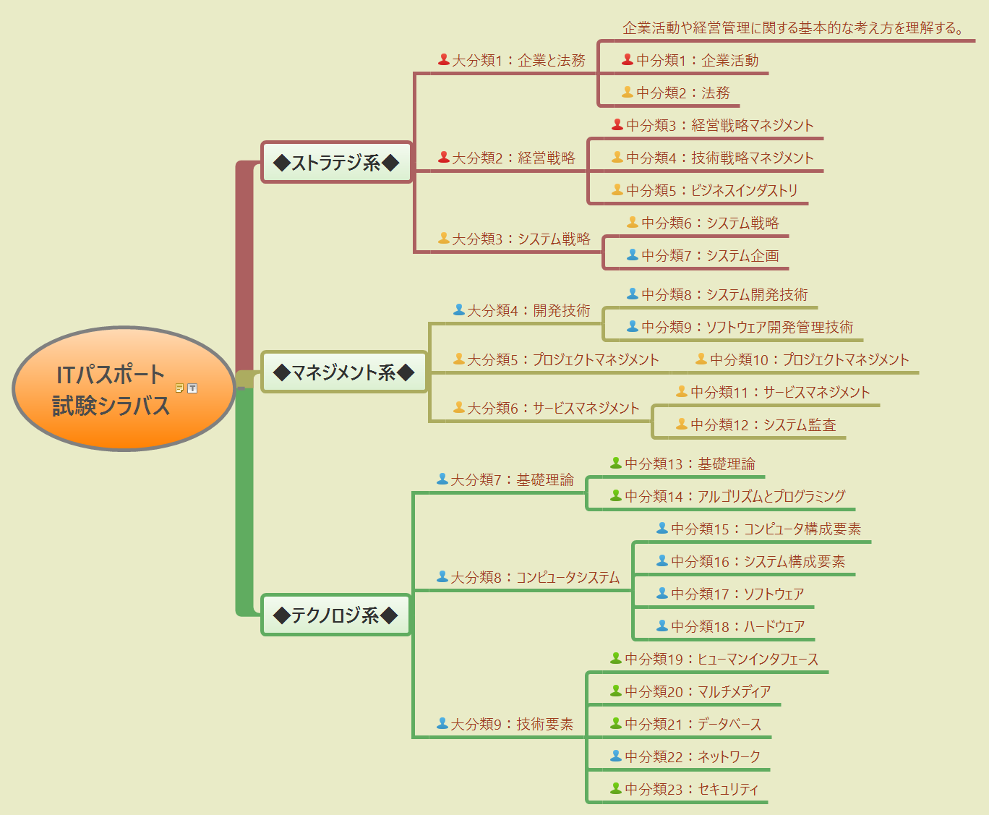
ITパスポート試験シラバス
情報処理技術者試験のレベル１で、社会人の常識とされる
システムを使ったサービスの提供者、利用者が知っておくべき基礎知識
範囲は網羅的
内容は用語(略称)の意味を知っていればいい程度
http://www.xmind.net/m/xeYu
Notes:
情報処理技術者試験のレベル１で、社会人の常識とされる
システムを使ったサービスの提供者、利用者が知っておくべき基礎知識
範囲は網羅的
内容は用語の意味を知っていればいい程度

Slide 116
情報セキュリティ対策

Slide 117
情報セキュリティポリシーの階層
第4章 > 1. 組織のセキュリティ対策 > 1） 計画（Plan）
・セキュリティホールを作らないために、網羅的な対策の考え方を示す
セキュリティポリシー
情報セキュリティ対策に対する基本的な考え方
（組織の情報セキュリティに対する取り組み姿勢を示す）
基本方針（基本ポリシー）
情報セキュリティを確保するために遵守すべき規定
対策基準（スタンダード）
対策基準を実施するための詳細な手順書（マニュアル等）
実施手順（プロシージャ）
Notes:
例えばNDLでは？
第4 情報セキュリティに関する館の基本的な態度
1 館は、情報セキュリティを重視し、その保障に努める。
2 館は、館のサービスの改善を図るために必要な情報セキュリティのための措置を講ずる。
3 館は、利用者情報、利用情報及び館が公開する権利を有しない情報の機密性を確保する。
4 館は、職員が館内外の情報資産に係る情報セキュリティを損なうことのないよう措置する。
5 館は、職員以外の者による館内外の情報資産に係る情報セキュリティの侵害に加担する結果となることのないよう措置する。
第8 情報セキュリティ対策の実施
次の情報セキュリティ対策を講じるものとする。
(1) 人的セキュリティ対策 情報セキュリティに関する権限及び責任を定め、情報セキュリティポリシーの内容を周知徹底するなど、職員の教育及び啓発を行う。
(2) 物理的セキュリティ対策 情報システム関係機器が設置された施設への不正な立入りを防止するなど、情報資産を危害、妨害等から物理的に保護する。
(3) 技術的セキュリティ対策 情報資産を外部からの不正なアクセスから保護する等のため、情報資産へのアクセス制御、ネットワーク管理、コンピュータウィルス対策等の技術的な対策を行う。
(4) 運用に関するセキュリティ対策 情報システムの監視、情報セキュリティポリシーの実施状況の確認等運用面における対策及び情報セキュリティ緊急事態に対応する危機管理対策を行う。
情報セキュリティ対策の体系における方針・基準等の定義
○ 【情報セキュリティポリシー】
情報セキュリティ及び情報セキュリティに対する脅威への対策に関する基本的な考え方及び基準を、総合的、体系的かつ具体的にとりまとめた文書をいい、「情報セキュリティ基本方針」及び「情報セキュリティ対策基準」により構成される。
○ 【情報セキュリティ基本方針】
情報セキュリティに関する統一的かつ基本的な方針であり、国立国会図書館（以下「館」という。）における情報セキュリティ対策の根本的な考え方及び取組姿勢を示すもの。
○ 【情報セキュリティ対策基準】
情報セキュリティ基本方針に基づき、情報セキュリティを確保するための体制、遵守すべき事項、判断の基準等を示すもの。
○ 情報セキュリティ実施手順
情報セキュリティ対策基準に基づき、具体的な業務において実施すべき手順を示すもの。
情報セキュリティ実施手順は下記の手順より構成される。
・【情報セキュリティ対策指針 詳細管理策（サブコントロールレベル）】
「情報セキュリティ対策基準」の小項目毎に対応し、更に詳細な管理策（サブコントロールレベル）を策定したもの。
・【情報資産リスクマネジメント実施手順】
情報資産のリスクアセスメント、リスク対応に関する分析手法、リスク対応策を定めたもの。
本手順は「実施手順説明編」と、情報資産を下記の６種類の類別に分類し、それぞれの類別パターンごとに、機密性・完全性・可用性の視点からリスクアセスメントを行い、必要なリスク対応（情報セキュリティ対策基準に対応）を行った「リスク対策編（類別毎）」から構成される。
類別
・基本主題（16パターン）
・個人情報（3パターン）
・アクセス制御の必要性（3パターン）
・場所的要素（7パターン）
・時間的要素（4パターン）
・正確さの必要性（4パターン）
・【情報セキュリティ実施手順（一般職員向け）】
館の職員等が日常業務において館内の個人情報保護及び情報セキュリティに関する手続その他必要な事項について定めたもの。
・【情報セキュリティ実施手順（システム管理者向け）】
館の情報システムの運用・管理を担当する関係者（システム管理者）が実施する館内の個人情報保護及び情報セキュリティに関する手続その他必要な事項について定めたもの。
・【各部局の情報セキュリティ実施手順】
各部局が管理運用する情報システムを利用して行う業務処理について、「情報セキュリティポリシー」及び「情報セキュリティ対策基準 詳細管理策（サブコントロールレベル）」に基づき、管理者自身も含む全ての職員が個々の具体的な情報セキュリティ対策を円滑に実施できるよう実施手順を定めるものとする。
実施手順は、「情報セキュリティ対策基準」に記述された内容を具体化した「詳細管理策」よりその業務の実施に不可欠な管理策を個別の実施事項として定めた手順書であり、利用者のみならず管理者も含めた全ての職員がそれぞれの業務内容や取り扱う情報等に応じて、情報セキュリティを確保するために何をなすべきかを示したものである。
したがって、各々の業務で利用する情報システムが置かれている環境に応じて、それぞれ独自に策定されるべきものである。

Slide 118
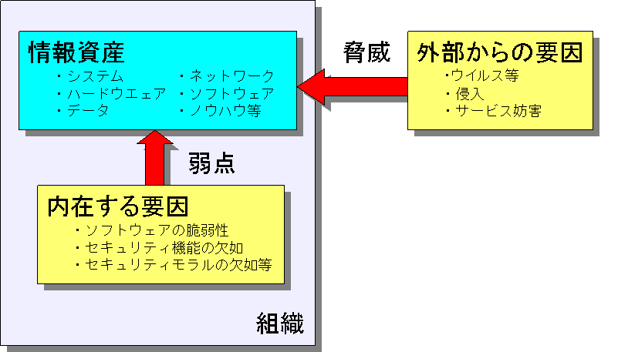
リスクの要因
第2章 > 1. 情報セキュリティとは > 2） 情報資産とリスク・インシデント
・リスクとは、情報資産に対する「脅威」に対しての対策の不十分さが脆弱性（脅威×脆弱性×情報資源に対する機密性・完全性・可用性の高さ）
・ハードウェア
（脅威）
守るべきもの
◆ 情報
（紙、電子媒体、ネットワーク上）
財務情報、人事情報、顧客情報、
戦略情報、技術情報 等
◆ 情報システム
コンピュータ（パソコン、サーバ、
汎用機）、 ネットワーク、通信設備
◆ 社会的信用
Notes:
リスクとは、情報資産に対する「脅威」に対しての対策の不十分さが脆弱性（脅威×脆弱性）

Slide 119
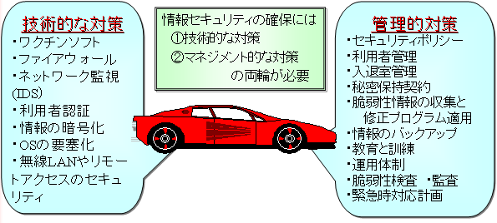
情報セキュリティにおけるさまざまな対策
第4章 > 4. 終わりのないプロセス
・ルールだけでは不可抗力を防げない
・技術的な対策にどれだけ投資しても悪意のある脅威を防げない
参考） IPAセキュリティセンター「情報セキュリティマネジメントについて」
http://www.ipa.go.jp/security/manager/protect/management.html
参考）読者層別：情報セキュリティ対策実践情報：
http://www.ipa.go.jp/security/awareness/awareness.html
Notes:
参考） IPAセキュリティセンター「情報セキュリティマネジメントについて」
http://www.ipa.go.jp/security/manager/protect/management.html
参考）読者層別：情報セキュリティ対策実践情報：
http://www.ipa.go.jp/security/awareness/awareness.html

Slide 120
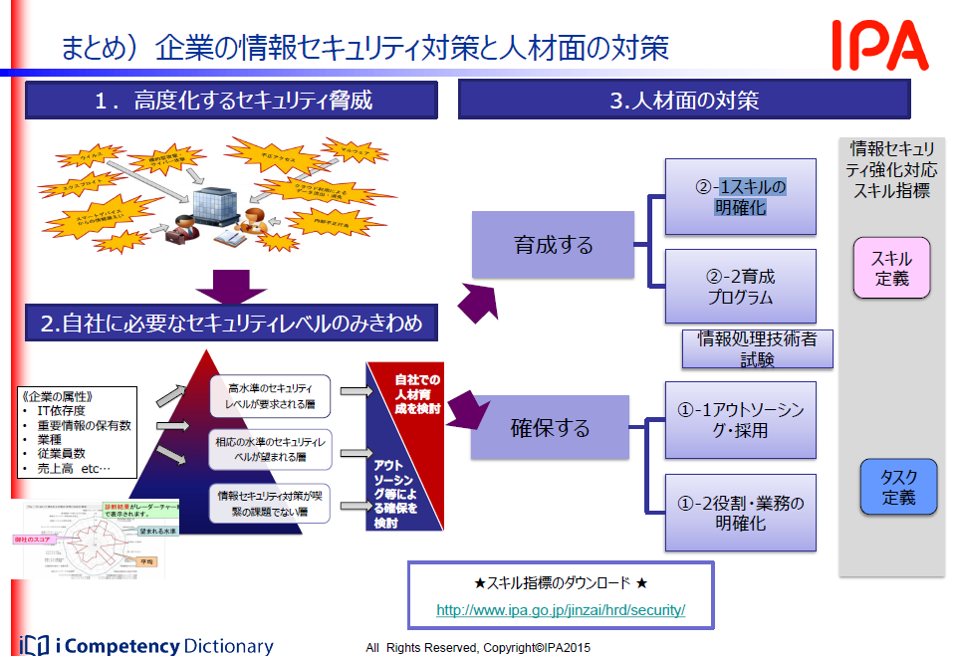
・組織内で人材を育成できない場合は、アウトソーシング
・しかし丸投げでは守りきれない

Slide 121
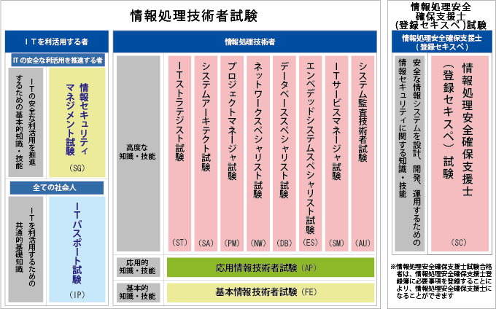
Notes:
●情報セキュリティマネジメント試験(SG) [ Information Security Management Examination ]
・情報セキュリティマネジメントの計画・運用・評価・改善を通して組織の情報セキュリティ確保に貢献し、脅威から継続的に組織を守るための基本的なスキルを認定する試験。
・情報システムの利用部門にあって、情報セキュリティリーダとして、部門の業務遂行に必要な情報セキュリティ対策や組織が定めた情報セキュリティ諸規程（情報セキュリティポリシを含む組織内諸規程）の目的・内容を適切に理解し、情報及び情報システムを安全に活用するために、情報セキュリティが確保された状況を実現し、維持・改善する者
●情報セキュリティスペシャリスト試験(SC) ～ ITの安全・安心を支えるセキュリティの番人 ～ [ Information Security Specialist Examination ]
・情報システムや組織に対する脅威や脆弱性を評価し、技術面・管理面での有効な対策を遂行できるセキュリティエンジニアや情報システム管理者を目指す方に最適です。情報セキュリティの重要性はますます高まっており、いま最も旬なエンジニア。
・高度IT人材として確立した専門分野をもち、情報システムの企画・要件定義・開発・運用・保守において、情報セキュリティポリシに準拠してセキュリティ機能の実現を支援し、又は情報システム基盤を整備し、情報セキュリティ技術の専門家として情報セキュリティ管理を支援する者

Slide 122
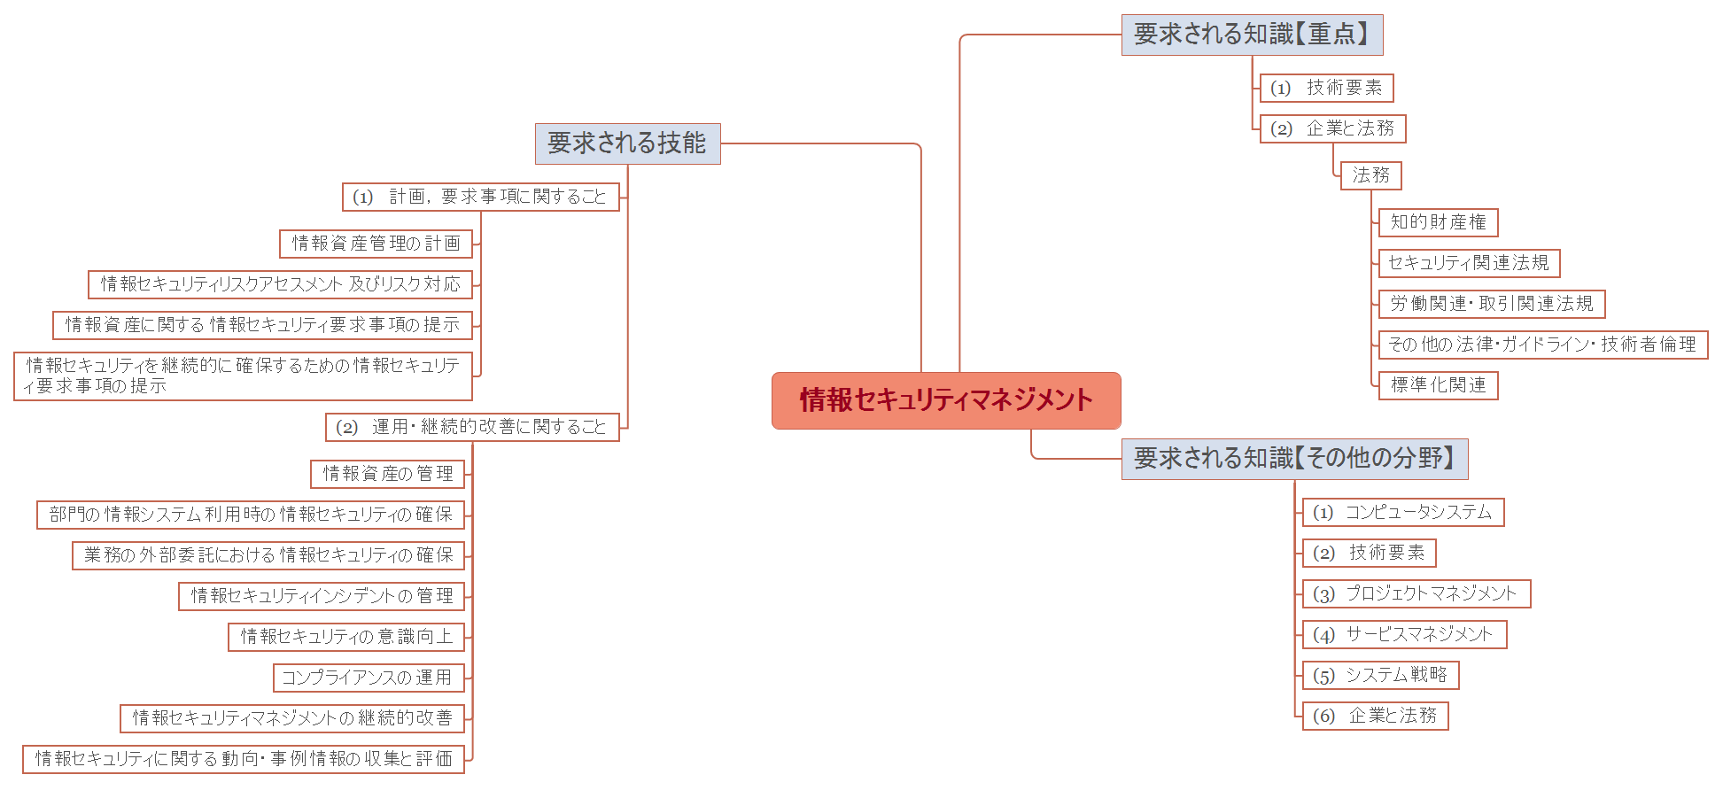
情報セキュリティマネジメント試験 シラバス
・アウトソーシングする場合であっても、このレベルのスキルを持つ人材がいることが重要
情報セキュリティマネジメント.MindMap

Slide 123
図書館情報システムにフォーカスしたシステム構築・運⽤

Slide 124
情報探索に関するユーザニーズ
・2004年頃のメモ
・情報の選択範囲の拡大も重要
・利用者の属性に応じた絞り込みも重要
研究開発成果が必要
膨大な情報から的確な情報を選択する機能
情報の選択範囲の拡大・絞り込み
・検索キーワードが曖昧なので、
関連する情報も提示して
ほしい情報の選択範囲の拡大
・検索目的の分野の情報のみに
絞り込みたい
意味的関連を考慮した多様な検索を可能にする
多角的な絞込み検索
言語横断検索機能
レコメンデーション
・・・・・・
利用者属性・利用環境に応じた情報閲覧
・自分に趣味、嗜好、専門分野に
合ったものだけに絞り込みたい
・自分がいる環境で閲覧可能な
ものだけに絞り込みたい
パーソナライズ機能
知識レベル・専門領域・趣味嗜好に応じた閲覧機能
情報が組織化されている必要がある
多様な利用者ニーズに応えるためには、様々な分野、形態毎に、網羅的にアクセス可能になっている必要がある
利用機器に応じた閲覧機能
利用場所に応じた閲覧環境
Notes:
例えば、検索に関するユーザニーズでは、左にあるようなニーズがあります。
それを実現するために、右のような機能が必要になります。
これらをできるようにするためには、
・情報が組織化されている必要がある
・多様な利用者ニーズに応えるためには、様々な分野、形態毎に、網羅的にアクセス可能になっている必要がある
～～～～～～～～～～
課題とユーザニーズを解決するために
このような状況において、情報の検索・閲覧環境として必要なサービスを想定します。
情報の関連を活用した検索（情報の選択範囲の拡大・絞込み）
全文検索だけでは、的確に絞り込めません。また、検索語など、適切な検索条件を、入力することは困難です。
連想検索、あいまい検索、さらに多角的な絞込み検索のために、ファセット検索、クラスタリング検索が効果的です。
異業種、異文化圏の情報の検索として
オントロジー等の技術を活用した検索語の翻訳、検索結果の自動翻訳などの技術も期待しています。
組織を越えた統合検索と、関連する情報への芋づる的なナビゲーションができれば、
組織を越えた大きな集合知の中から、多角的に絞込み、関連しそうな情報を提示することが可能になります。
利用者属性、利用情報を活用した検索および閲覧（利用者属性・利用環境に応じた情報閲覧）
【スライド】いわゆるパーソナライズ機能として、ユーザの属性、行動履歴を参考に
利用場所、利用機器に応じて、最適なコンテンツを自動選択する仕組みを作ることができます。
同一原本から、様々な媒体、形式に派生したコンテンツを、利用場所・利用機器により閲覧可能なコンテンツを選別し、
利用場所：図書館内、移動中、自宅等 利用機器：PC、携帯電話、PDA等
最適なコンテンツ形態のものを利用できるようになります。
今や、インターネットはPCだけで見るものではありません。携帯電話や携帯端末での利用が増加しています。
携帯電話で近代デジタルライブラリーのようなイメージ画像を見ることは困難ですが、青空文庫なら容易に読めます。また、朗読の音声データがあれば満員電車の中でも聴けます。
協調フィルタリングの考え方に基づいて
他人の利用情報により推奨する検索が有効です。
まとめ
情報の利用の仕方も、技術の進展とともに変化しています。
ニーズとしての利用の仕方の調査研究も必要で、新たなニーズが見えてくれば、それに対応して、技術シーズも生まれてきます。

Slide 125
情報の組織化
情報が組織化されている必要がある
自動組織化 （自動メタデータ付与）
データマイニング
利用者の
属性・知識の活用
組織化を容易にする機能
利用者属性を管理する機能
情報の属性付与
FRBR的な概念での組織化
利用履歴を管理する機能
個人情報保護
専門家の知識を集約
セマンティックウェブ技術の適用
ナレッジのデータベース化
情報と情報の
関連付け
個人の知識を集約
・2004年頃のメモ
・同様の専門性を持った人と人を関連付け、さらにその人たちと情報を関連付けることにより、より実用性の高い組織化が可能になる
ソーシャルネットワーク
フォークソノミー
情報と利用した人の
関係付け
人と人の
関連付け
これにより、ある程度、組織化が可能
Notes:
前のスライドの「情報が組織化されている必要がある」という要件を満たすために、
・情報の属性付与
・情報と情報の関連付け
をしていかなければなりませんが、それらは、膨大なデジタルコンテンツでは、人海戦術では行えません。右にあるような機能が必要になります。
機械的にできるようにするためには、情報の属性からだけで組織化することも困難です。
情報を利用した人同士を関連付けることによって、新たな情報と情報の関連付けもできるようになります。
ソーシャルタギングもその一つです。そのような形での機械的組織化も、情報の選択の絞込みや、関連情報検索として有効と考えます。
（例えば、はてなブックマークのようなソーシャルブックマークで、同じようなページをブックマークとしている人を「お気に入り」として登録することにより、その人がブックマークしている情報も、自分が必要とするページとして参考になります。ソーシャルタギングで、ページとページの関連性も見えてきます。）
～～～～～～～～～～～～～
情報の組織化、
【スライド】情報の組織化として、
情報が膨大になるほど、情報の選択が必要になります。最近は、コンテンツの内容をキーワードで全文検索することで十分、という声もありますが、それでは本当に必要な情報が見逃される可能性も多くあります。そのために情報に対する情報として、ある程度のメタデータが付与されることが有効です。メタデータは一義的には、コンテンツの作成者が付与するのが望ましいと考えます。
CGM(Consumer Generated Media)という概念がありますが、
現在、blog、wiki、SNSのようなCMS（Contents Management System）を利用した環境で生成されたコンテンツは、ユーザが意識しなくても、システムにより、自動的に、ある程度のメタデータが付与されます。
また、htmlで書かれた文書に、システムにより、マイクロフォーマットのような形で、システムが判断できる意味ある情報をもたらすことも可能になってきています。
また、フォークソノミーの１つとしてのソーシャルタギングとして、はてなブックマーク等のようにユーザが有用と思うページをソーシャルブックマークして、ユーザ自身の分類のためにタグを付与します。
統制語彙のようにあらかじめ定められた言葉でものごとを分類するのではなく、各人が任意のタグ（自然語）を追加するものです。ユーザが自ら情報群を作ることです。
より精度の高い検索を可能にするためには、情報に対して、タイトル、著者、作成日はもとより、多角的な検索のための各種分類を付与することが必要です。
自動組織化（自動メタデータ付与）
それには、人手を介さないで、コンテンツの文書構造、文脈、画像や音声の特徴を、システム的に自動で認識し、メタデータを生成する、自動メタデータ付与の仕組みが必要です。現在利用されている例としては、はてなブックマークでは、ブックマークすると、自動的にカテゴリ分類とキーワードが候補として提示されています。
現在、また、今後も、様々な機関で研究開発や製品開発が進んでいくと思われます。
情報と情報の関連付け、として
情報にある程度、メタデータが付与されれば、著作の内容、属性での類似性などで、グルーピング（いわゆるクラスタリング）して情報群を形成できます。
あとで図示する、FRBR、書誌ファミリーの概念での組織化も一つの方法です。
FRBRや書誌ファミリーの概念で、同一著作、原作から様々な媒体や形式に派生した著作物を書誌事項で体系的に把握することも有効です。
CGMの活用例として、ソーシャルタギングなどにおいて、統制語が使われていけば、より確実な分類になって、ユーザの情報だけででも、精度の高いグルーピングが可能になっていきます。
セマンティックウェブ技術の活用←分かりやすく解説
個々の情報に対して、ある程度、統制されたメタデータが付与されれば、情報の関連性も把握しやすくなり、また、オントロジーなどの仕組みにより、異なる文化で生成された情報のグルーピングが進みます。

Slide 126
情報の「見える化」、集合知化、保存
多様な利用者ニーズに応えるためには、様々な分野、形態毎に、網羅的にアクセス可能になっている必要がある
現在、公開されている情報
過去、公開されていた情報
・2004年頃のメモ
・探索ニーズに応えるためには、情報の網羅性を確保して、集合知化が重要
・組織内資料のデジタル化はその第一歩
デジタル化
情報の「見える化」
（可視化）
フルテキスト化
データベース化
APIの実装
メタデータハーベスト
横断検索
情報を全体で集合知化
提供者同士が
サービス連携
統合検索
集合知の保存
ウェブアーカイブ
長期保存
コンテンツ収集
デジタルデポジット
Notes:
検索ニーズのスライドにあった、「多様な利用者ニーズに応えるためには、様々な分野、形態毎に、網羅的にアクセス可能になっている必要がある」という、要件に応えるためには、
・情報を「見える化」（可視化）
することが必要です。
情報を可視化し、「情報を全体で集合知化」して保存することにより、
「多様なユーザニーズ」に応えるためのデータベースを用意することができるようになります。
利用者が必要とする情報は、いわゆる深層ウェブと言われるデータベースの中に多く存在します。また、せっかくデータベース化されていても、そのデータベースの所在がわからなければ、利用できません。
利用者に的確にナビゲートするためには、まず、個々のデータベースの所在と、その中にある情報を可視化（見える化）することが重要です。他のシステムから機械的に探し出せるようにすることです。
～～～～～～～～～～～～～～～
まずは、データベース内の情報の「見える化」です。
一般のユーザの情報探索行動として、検索の入り口は、まずは検索エンジンです。データベースを公開していても、検索エンジンでは、データベースの中までは検索できません。
また、検索エンジンで見つかった無数のデータベースを、個別に確認していくことは困難です。
個々に公開されているデータベースを、「見える化」すれば、検索エンジンや他のシステムからデータベースの中まで検索できるようになります。
データベースの中まで検索できるようになると、情報量は、また飛躍的に増加します。
ユーザの個々の検索ニーズに答えるためには、ニーズに応じて特化した多様な入り口（ポータル）が必要です。
次に情報の集約に関してです。
組織を超えて知識を集約すること、として
現在、図書館、公文書館、博物館などのそれぞれの機関は、多くの書物を所蔵していますが、明確な基準に沿って、分担保存されていません。
例えば、GoogleやPORTAで「源氏物語」を検索して見ると、様々な機関、個人が情報を発信しています。１つの機関だけを検索しても、全体から見ると一部に過ぎません。
個々の機関が網羅的なコレクションを構築しようとしても、原本を交換し合うのは不可能です。しかし、デジタルコンテンツなら、組織を超えて、必要なコレクションを持ち合うことが可能です。
専門家の知識を集約すること、として
図書館、文書館等の専門組織の強みは、司書、学芸員などの職員が持つ知識です。その知識は、多岐に亘っていますが、それぞれが持つ知識は、単独では網羅的ではありません。これらの知識を集合して使えるようにすることが大切です。
その方法として、古くから、ナレッジデータベースの構築が叫ばれています。
当館では公共図書館を中心とした司書による「レファレンス協同データベース」を運用し、また「ナレッジデータベース」の構築と提供も目指しているが、これらに参加する専門家が多くなればなるほど、利用価値の高いものになります。
専門家によるWikipediaのようなものを作ってもいいのではないでしょうか？
個人の知識を活用すること、として
CGM(Consumer Generated Media)の活用
ここ2～3年で、組織や専門家だけでなく、一般ユーザが直接生成する情報は、膨大になってきました。それらは、個々には断片であっても、集合すると有用な情報になっています。
はてな、Yahoo知恵袋、教えてgooなどでは、専門家のレファレンス情報を凌ぐ情報提供も多々あります。Wikipediaを辞書や解題として利用して、問題解決できる場合も多いと思います。
また、ユーザの利用行動の情報、コメントも、集約するとそれ自身も他のユーザにとって、有用な情報源となります。
永久保存のために実施すべきことの１つとして
組織、専門家、個人が生成しインターネットで公開した情報は、どれも現在のユーザにとって、重要なものです。
それらは、いつの時代も歴史的文献として古い資料を閲覧利用するのと同じで、将来のユーザにとっても重要なものです。そのために、将来に亘って利用できる形で保存しておくことが必要です。
インターネット上の情報は消え行くものです。各サイトから消えるまえにアーカイブ機関が保存できるようにする必要があります。
各サイトで利用できるうちはアーカイブからコンテンツを公開できなくても、消える前に保存する必要があります。
現在の媒体、ファイルフォーマットは、そのままでは、将来、読めなくなります。紙で残すのが一番いいという意見も聞かれますが、動画、音声を含んでいたり、動的に生成されるコンテンツは紙では保存できません。→国際標準、業界標準を策定した団体、その仕様に基づいて製造したベンダの協力のもと、マイグレーション、エミュレーションができるようにすることが必要です。
インターネット上の情報は、すべてを１つの組織で保存することは不可能です。
複数のアーカイブ組織で分担して保存できるようにする必要があります。
各アーカイブ組織が、自らの組織のタスクに応じて、必要なコンテンツを交換し合って保存できるようにしていく必要があります。
永久保存の観点からのディザスタリカバリ対策の面からも有効なことです。

Slide 127
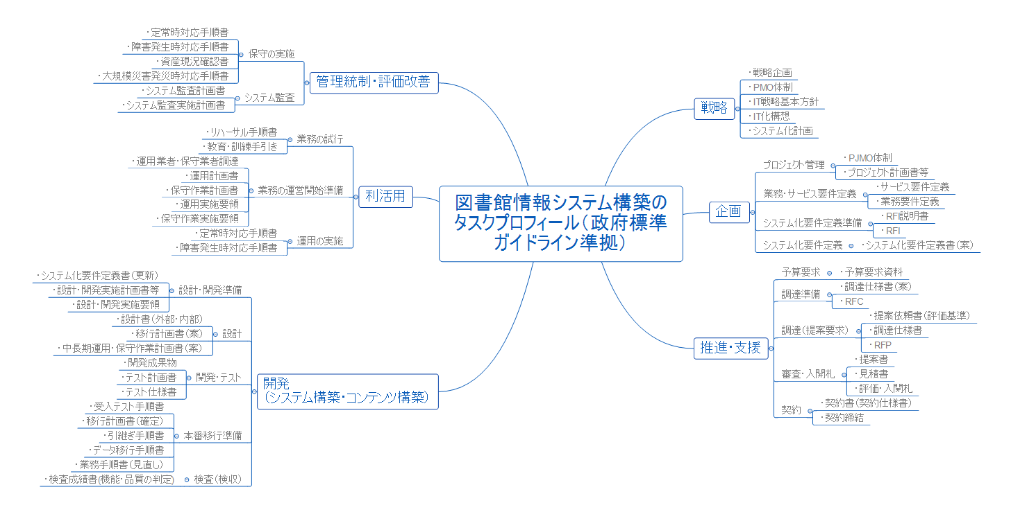
・iコンピテンシ・ディクショナリを図書館情報システムに当てはめたもの
・違いは、コンテンツ構築くらい
図書館情報システム構築のタスクプロフィール（政府標準ガイドライン準拠）MindMap
Notes:
「政府情報システムの整備及び管理に関する標準ガイドライン」・「実務手引書」に準拠して、図書館情報システム構築のタスクプロフィールを想定したもの。

Slide 128
図書館システム構築・運用のタスク【概要】
タスクプロフィール
タスクディクショナリ
■戦略
・事業戦略把握,策定支援,IT製品・サービス戦略策定
■企画
・IT戦略策定,実行推進,
システム企画立案
・市場動向の調査分析
・戦略的企画
・サービス基本計画書作成
・サービス要件定義書作成
■開発
・システム要件定義,方式設計,運用設計,移行設計,基盤システムテスト,アプリケーションシステム開発,Webサイト開発,移行・導入,ソフトウェア保守,ハードウェア・ソフトウェア製品導入,ファシリティ設計・構築,プロジェクトマネジメント
■推進・支援
・マーケティングセールス,再利用・調達・委託,標準の策定,維持・管理,新ビジネス・新技術の調査・分析と技術支援
スキル
知識
・システム化要件定義
・調達仕様書作成
・RFI, RFC,RFP
・提案書審査
・契約業務
■利活用
・サービスデスク,IT運用コントロール,システム運用管理,Webサイト運用管理,ファシリティ運用管理,サービスマネジメント
■業務・サービス
・ビジネス目標の決定,状況の評価,目標の決定とプロジェクト計画の策定,データの理解,データマイニングのためのデータの準備,モデリング・評価
・システム設計・開発
・進捗管理
・成果物受入・検収業務
・調査業務
・収集・組織化業務
・利用者サービス業務
・普及・啓発業務
■評価・改善
・評価・改善（IT戦略,システム,IT製品,サービス戦略）,システム監査,資産管理・評価
・システム運用・保守
・インシデント対応
■管理統制
・システム監査,事業継続マネジメント,情報セキュリティマネジメント,品質マネジメント,契約管理,コンプライアンス,人的資源管理,内部統制状況モニタリング
・データベースを構築し提供をする一般的な情報提供システムと大きく変わらない。
・評価・改善提案
Notes:
図書館情報システムは、データベースを構築し提供をする一般的な情報提供システムと大きく変わらない。

Slide 129
図書館システム構築・運用に必要なスキル概要
タスクディクショナリ
タスク毎に複数のスキルを必要とする
スキルディクショナリ
■戦略
■関連知識
・ビジネスインダストリ,企業活動（経営・組織論,会計・財務・OR・IE,社会的責任と倫理）,法規,基準標準（セキュリティ・ガイドライン,技術者倫理,知的財産権,労働関連,取引関連法規,標準化関連）
■戦略
・市場機会の評価と選定手法,マーケティング手法,サービス戦略マネジメント,開発戦略マネジメント,システム戦略立案手法,コンサルティング手法,業務動向把握手法
■システム
・基礎技術（ソフトウェア,Webシステム,データベース,プラットフォーム,ハードウェア,ネットワーク）,利用技術,システムアーキテクティング技術・システム開発管理技術・保守/運用,非機能要件（可用性,性能・拡張性,セキュリティ）,共通技術（IT基礎,ナレッジマネジメント）
■企画
■開発
■利活用
■企画
・システム企画立案手法・事務管理手法・要求分析手法・非機能要件設計手法
■支援活動
・品質マネジメント手法,リスクマネジメント手法,ITガバナンス,資産管理手法,ファシリティマネジメント手法,事業継続計画,システム監査手法,標準化・再利用手法,人材育成,教育・研修,情報セキュリティ
■実装
・アーキテクチャ設計手法,ソフトウェアエンジニアリング手法,カスタマーサービス手法,業務パッケージ活用手法,データマイニング手法,見積もり手法,プロジェクトマネジメント手法
■評価・改善
スキルは複数のタスクで生かされる
■利活用
■管理統制
■利活用・
サービスマネジメント・サービスの設計・移行・サービスマネジメントプロセス・サービスの運用
■推進・支援
■業務・サービス
・構築・運用に必要なスキルも大きく変わらない
■ITヒューマンスキル
・実行・実践力、コミュニケーション力
Notes:
一般的な情報提供システムと大きく変わらないので、構築・運用に必要なスキルも大きく変わらない

Slide 130
実務に必要なスキルの見つけ方
・実務に必要なスキルも一般的な情報システムと変わらない
情報システム構築・運用実務
スキル・ディクショナリ
戦略企画
タスク・ディクショナリ
メソドロジ
戦略
政府標準ガイドライン
企画
企画
計画・実行
管理・統制
推進・支援
その他業務
知識項目
新サービス開発
調達・委託
総務・人事・経理
実装
プロジェクト管理
戦略
契約管理
利活用
業務・サービス要件定義
支援活動
スキル項目毎に必要な知識項目一覧(9000項目)
予算要求
企画
テクノロジ
システム化要件定義
システム（基礎）
開発
標準策定・維持管理
システム（構築）
調達
事業継続計画
情報セキュリティ
コンプライアンス
データサイエンス
システム（利用）
契約
利活用
開発
設計
保守・運用
開発・テスト「
評価・改善
非機能要件
検査（検収）
共通技術
運用開始準備
関連知識
運用の実施
組織活動
保守の実施
ビジネスインダストリ
法規・基準・標準
システム監査
ITヒューマンスキル
創造力,実行・実践力,コミュニケーション力
Notes:
「政府の標準ガイドライン/iコンピテンシ・ディクショナリを活用した業務の遂行とスキル・知識の選択的習得」と変わらず、形としては簡略版の図

Slide 131
デジタルアーカイブ構築・運用の要件定義（主な項目）
業務要件
業務実施手順
規模
時期・時間
場所等
管理すべき指標
情報システム化の範囲
業務の継続の方針等
情報セキュリティ
機能要件
機能に関する事項
メタデータ、画像データの登録・変更・公開機能
画面に関する事項
業務用、利用者用のGUI仕様
帳票に関する事項
業務管理用、利用者印刷用プリントアウト仕様
情報・データに関する事項
永続的識別子、メタデータ、目次・索引データ、関連データ、画像データ、全文テキストデータ仕様
外部インタフェースに関する事項
他システム連携のAPI仕様（メタデータ交換、コンテンツ交換仕様）
非機能要件
ユーザビリティ及びアクセシビリティに関する事項
システム方式に関する事項
規模に関する事項
性能に関する事項
信頼性に関する事項
拡張性に関する事項
中立性に関する事項
継続性に関する事項
情報セキュリティに関する事項
情報システム稼働環境に関する事項
ハードウェア、ミドルウェア、ネットワーク
SaaS、PaaS、IaaS
テストに関する事項
移行に関する事項
引継ぎに関する事項
教育に関する事項
運用に関する事項
保守に関する事項
・赤字の部分は、デジタルアーカイブの構築固有に加筆した部分
Notes:
赤字の部分は、デジタルアーカイブの構築固有に加筆した部分
～～～～
■業務要件の定義
業務実施手順
業務の実施に必要な体制、手順及びそれらを記載した業務フロー図
入出力情報項目及び取扱量 等
規模
サービスの利用者数及び情報システムの利用者数
単位（年、月、日、時間等）当たりの処理件数
時期・時間
業務の実施時期、期間及び繁忙期 等
業務の実施・提供時間 等
場所等
業務の実施場所、諸設備、必要な物品等の資源の種類及び量 等
管理すべき指標
業務の運営上補足すべき指標項目、把握手順・手法・頻度 等
情報システム化の範囲
業務の継続の方針等
業務の継続に伴うリスク及び基本的な考え方。なお、業務継続計画を策定する必要がある業務にあっては当該計画の策定時に検討する
情報セキュリティ
取り扱われる情報の格付・取扱制限等に応じた情報セキュリティ対策の基本的な考え方
■機能要件の定義
業務の質の向上、業務の効率化等に対する有効性等を踏まえ、優先度の高い機能から整備する必要がある
他の情報システムと連携する場合には相互運用性及びデータ互換性についても併せて記載する
機能に関する事項
処理内容、入出力情報・方法、入力・出力の関係等を記載する
画面に関する事項
画面一覧、画面概要、画面出力イメージ、画面遷移の基本的考え方、画面入出力要件・画面設計要件等を記載する
帳票に関する事項
帳票一覧、帳票概要、帳票出力イメージ、帳票入出力要件・帳票設計要件等を記載する
情報・データに関する事項
情報・データ一覧、情報・データ処理要件、データ構造等を記載する
原則として、政府において標準化された情報・データ名称、データ構造等を採用する
外部インタフェースに関する事項
外部インタフェース一覧、相手先システム、送受信データ、送受信タイミング、送受信の条件等を記載する
■非機能要件の定義
ユーザビリティ及びアクセシビリティに関する事項
日本工業規格等を踏まえつつ、情報システムの利用者の種類、特性及び利用において配慮すべき事項等を記載
システム方式に関する事項
ハードウェア、ソフトウェア、ネットワーク等の情報システムの構成に関する全体の方針等について記載する
規模に関する事項
機器数、設置場所、データ量、処理件数、情報システムの利用者数等について記載する
データ量については、ライフサイクル期間における将来の見込みも記載
性能に関する事項
応答時間等を記載する
性能が過度にならないよう適切な要件とする
信頼性に関する事項
稼働率等を記載する
過度にならないよう適切な要件とする
拡張性に関する事項
情報システムの性能及び機能の拡張性要件について記載する
特に、将来の機能改修、運用及び保守について、柔軟で効率的に行うことを念頭に、要件を定める
中立性に関する事項
ベンダーロックインの解消等による調達コストの削減、透明性向上等を図るため、市場において容易に取得できるオープンな標準的技術又は製品を用いる等の要件について記載する
技術又は製品について指定する場合には、指定をする合理的な理由を明記した上で、ハードウェア、ソフトウェア製品等の構成を明らかにする
継続性に関する事項
障害、災害等による情報システムの問題発生時に求められる必要最低限の機能、その目標復旧時間等を記載する
過度にならないよう適切な要件とする
情報セキュリティに関する事項
過度にならないよう適切な要件とする
自府省の情報セキュリティポリシーを参照の上、要件を適切に定める
情報システム稼働環境に関する事項
ハードウェアの構成、ソフトウェア製品の構成、ネットワークの構成、施設・設備要件等について記載
既存の環境を最大限活用し、不要な調達を行わない
テストに関する事項
テストの種類、目的、内容等を記載する
移行に関する事項
データ等の移行手順等を記載する
引継ぎに関する事項
他の関係事業者への引継ぎに関する要件を記載する
教育に関する事項
情報システムの利用者に対する教育について、教育対象者の範囲、教育の方法等を記載する
運用に関する事項
運転管理・監視等に関する要件を記載する
保守要件と明確に区別して記載する
保守に関する事項
アプリケーションプログラム、ハードウェア、ソフトウェア製品、データ等の保守要件を記載する
情報システムの機能改修及び更改と明確に区別して記載する

Slide 132
成果物としてのデジタル化仕様の要件定義 －原資料からのデジタル化要件定義（主な項目）－
作成内容
原資料からスキャニングして画像データ作成
メタデータ作成（記述メタデータ、技術メタデータ、管理メタデータ、権利メタデータ等）
検索のための目次、索引、タグ付け
全文テキスト化、構造化
リフロー型電子書籍、
視覚障碍者向けに読み上げ可能化
デジタル化方法
撮影
スキャニング
フラットベッド、オーバーヘッド、デジタルカメラ
フィルム撮影、フィルムからデジタル化
スキャニング単位
見開き、片ページ
媒体
マイクロフィルム、カラーマイクロフィルム
大判・中判フィルム、35㎜フィルム
光ディスク
スキャニング方法
色調、明るさ及びコントラストの調整仕様
カラーマネジメント
品質検査仕様
解像度、解像度分解能52、階調、色調再現性等を評価
画像データ仕様
画像フォーマット
保存用画像：Jpeg2000,tiff,Jpeg,PNG,PDF,,,
提供用画像：予め作成しておく場合の形式
サムネイル画像
解像度、サイズ、圧縮率
カラースペース、階調
コンテナ形式
EPUB、PDF
FIX型（レイアウト保持）, リフロー型, ハイブリット型
単一画像
メタデータ
管理用
画像データ自体に関するもの
画像データの作製に関するもの
テキストデータ仕様
EPUB3.0（現在3.1版策定中）
HTML/CSS
XML, XHTML
プレーンテキスト
・発注者として、その内容の意味するところ、変更した場合の影響度合い等、受注者と対等に議論できるスキル（ノウハウと知識）が必要
Notes:
●資料のデジタル化に関しての要件部分をブレークダウンしたもの
具体的な内容として、要件を詳細化していく必要がある
参考にする資料はいろいろあるが、発注サイドとして、その内容の意味するところ、変更した場合の影響度合い等、受注者と対等に議論できるスキル（ノウハウと知識）が必要である

Slide 133
成果物としてのデジタル化仕様の要件定義 －電子書籍化要件定義（主な項目）－
・担当する場合は、必要に応じて、専門的なスキルが必要
最終成果物の形式
構造化テキスト（マスター原稿）
XML+XSL
HTML5+CSS3
リフロー型電子書籍（文字主体の本）
EPUB3.0（現在仕様）
EPUB3.1（策定中）
FIX型電子書籍（ビジュアル指向の本）
EPUB3.0
PDF （テキスト埋め込み有無）
Webページ（HTML5+CSS3）
PODによるペーパーバック本
作成するメタデータ記述要素・記述規則
書誌的事項のメタデータ
本文埋め込みメタデータ
指定するビューア依存形式
著作権保護機能（DRM）
KindleAZW3形式（mobi＋DRM）
利用するコンテンツ制作環境サービス
NextPublishing（インプレスR&D社）
Viviliostyle（ビブリオスタイル社）
Romancer（ボイジャー社）
でんでんコンバーター（電書ちゃんねる ）
維持管理に利用するコンテンツ管理用・制作用ツール
Calibre（オープンソースソフトウェア）
一太郎2015（ジャストシステム）
FUSEe, sigil(EPUB2.0のみ)
適用するコンテンツ制作用ガイドライン・テンプレート
超原稿用紙（MSWORD版）（インプレスR&D）
電書協 EPUB 3 制作ガイド ver.1.1.3（日本電子書籍出版社協会）
XML組版ガイドライン（学術情報XML推進協議会）
Notes:
●資料のデジタル化に関しての要件部分をブレークダウンしたもの
具体的な内容として、要件を詳細化していく必要がある
参考にする資料はいろいろあるが、発注サイドとして、その内容の意味するところ、変更した場合の影響度合い等、受注者と対等に議論できるスキル（ノウハウと知識）が必要である

Slide 134
調達仕様書の記載事項
調達案件の概要に関する事項
調達案件及び関連調達案件の調達単位、調達の方式等に関する事項
作業の実施内容に関する事項
満たすべき要件に関する事項
作業の実施体制・方法に関する事項
作業の実施に当たっての遵守事項
成果物の取扱いに関する事項
入札参加資格に関する事項
再委託に関する事項
その他特記事項
附属文書
・詳細は別途
「政府情報システムの整備及び管理に関する標準ガイドライン」・「実務手引書」による
Notes:
詳細は、「政府情報システムの整備及び管理に関する標準ガイドライン」・「実務手引書」 http://www.soumu.go.jp/main_sosiki/gyoukan/kanri/infosystem-guide.html
による。
別の機会に。
～～～～～
調達案件の概要に関する事項
調達の背景、目的、期待する効果、業務・情報システムの概要、契約期間、作業スケジュール等について記載する
調達案件及び関連調達案件の調達単位、調達の方式等に関する事項
関連する調達案件の調達単位、調達の方式、実施時期等について記載する
作業の実施内容に関する事項
作業の内容、成果物の範囲、納品期日等について記載する
当該調達案件に関係するもの及び「エラー! 参照元が見つかりません。」に定める内容を盛り込む
満たすべき要件に関する事項
要件定義書を満たすべき旨を記載する（別紙として要件定義書を添付する）
作業の実施体制・方法に関する事項
作業実施体制、作業要員に求める資格要件、作業の管理に関する要領等について記載する
作業の実施に当たっての遵守事項
機密保持、資料の取扱い、遵守する法令等について記載する
成果物の取扱いに関する事項
知的財産権の帰属、瑕疵担保責任、検収等について記載する
知的財産権の帰属については、産業技術力強化法（平成12年法律第44号）に基づき、技術に関する研究開発活動を活性化し、及び事業活動における効率的な成果物の活用の促進に資するため、受注者側に知的財産権が帰属するものであることに留意する
国の業務に特化した汎用性のないもの及び継続的な機能改修が見込まれるものについては、原則として次のとおりとする
① 発注者側に知的財産権が帰属する旨を例外的に記載する。発注者側が不利にならないことを条件として、受注者側に対し、その利活用を認める旨を記載する
② 成果物の機密の確保や改変の自由を担保するため、受注者側により勝手に著作者人格権が行使されないよう、その旨を記載する
③ 納品物における瑕疵担保責任の期間、内容及び責任分界点について記載する
入札参加資格に関する事項
入札参加要件
下位の等級に格付けされた者の参入、複数事業者による共同提案等について検討した上で記載する
審査において履行可能性を検証する等の必要な措置を講ずる
公的な資格や認証等の取得、受注実績等を求めるときは、特定の事業者のみに有利なものとならないようにする
入札制限
透明性及び公正性並びに確実な契約履行等を確保する
各工程の調達仕様書の作成に直接関与した事業者
工程の調達仕様書の作成に直接関与した事業者は、透明性及び公正性の確保の観点から、当該調達案件の入札に参加させない
設計・開発等のプロジェクト管理支援事業者
ＰＪＭＯを支援する事業者をいう。以下同じ。）については、相互牽制の観点から、その管理の対象となる情報システムの設計・開発の作業に関する内容を含む調達案件の入札に参加させない
監査対象である情報システムに関与した事業者
監査の独立性及び客観性の確保の観点から、当該情報システムの監査業務に関する調達案件の入札に参加させない
再委託に関する事項
再委託（再々委託を含む。以下同じ。）の制限並びに再委託を認める場合の条件、承認手続及び再委託先の契約違反等に関する責任についての定め等について記載する
その他特記事項
前提条件、制約条件、要件定義、調達仕様書の変更手順等について記載する
附属文書
事業者が閲覧できる資料一覧表、閲覧要領、提案書等の審査要領その他事業者の提案に必要な資料を作成し、調達仕様書に添付する

Slide 135
考察

Slide 136
図書館サービスとしての論点
電子図書館の目的
⇒「知の共有化」により、新たな知識の創造（再生産）と還流を推進する
⇒社会・経済的な価値の創出
いつでも、どこでも、だれでも、文化的情報資源を利活用して、新たな知識が生み出されるように
あらゆる情報を、知的文化資源として収集し、長期保存し、将来にわたって利用を保証する
貴重な文献資料は今、必要とする人に届いているか？
有用な文献等の情報が、インターネット上の大量の情報の海に埋もれていないか？
出版界と図書館界の書誌の統合、記述規則の共通化
利用者に対して、情報の内容、所在を可視化
情報を探し出すために、多くの工数をかけているのではないか？
内容情報の活用、全文プルテキストの活用
利用者が必要とする情報を、効率的に選択できるように、参考情報を関連付け
市区町村の図書館利用者、インターネット利用者が出版物による情報の弱者になっていないか？
地域でのアクセスポイントで、利用者が利活用可能な情報の格差を是正。
将来の利用者に届けられるか？
⇒将来の利用者のために消えてしまう前に、関係機関で分担して保存
この課題を解決するために具体的なアクションを。
利用者が著作物に触れる機会を増やす
情報の利活用が促進されることにより、文化の発展に寄与する
文献に関してのナショナルアーカイブ構築を、図書館界と出版界が連携分担
あらゆる知的情報資源に関して、業種・業態を越えて連携
改めて問い直してみたい
Notes:
■電子図書館の目的
●⇒「知の共有化」により、新たな知識の創造（再生産）と還流を推進する
●⇒社会・経済的な価値の創出
★いつでも、どこでも、だれでも、文化的情報資源を利活用して、新たな知識が生み出されるように
●あらゆる情報を、知的文化資源として収集し、長期保存し、将来にわたって利用を保証する
■貴重な文献資料は今、必要とする人に届いているか？
●有用な文献等の情報が、インターネット上の大量の情報の海に埋もれていないか？
★出版界と図書館界の書誌の統合、記述規則の共通化
★利用者に対して、情報の内容、所在を可視化
●情報を探し出すために、多くの工数をかけているのではないか？
★内容情報の活用、全文プルテキストの活用
★利用者が必要とする情報を、効率的に選択できるように、★参考情報を関連付け
●市区町村の図書館利用者、インターネット利用者が出版物による情報の弱者になっていないか？
★地域でのアクセスポイントで、利用者が利活用可能な情報の格差を是正。
■将来の利用者に届けられるか？
●⇒将来の利用者のために消えてしまう前に、関係機関で分担して保存
■この課題を解決するために具体的なアクションを。
●利用者が著作物に触れる機会を増やす
●情報の利活用が促進されることにより、文化の発展に寄与する
●文献に関してのナショナルアーカイブ構築を、図書館界と出版界が連携分担
●あらゆる知的情報資源に関して、業種・業態を越えて連携

Slide 137
デジタル文化財のアーカイブ構築のタスクと必要なスキル

Slide 138
文化資源の保有機関は何に留意して何をしていくべきか【私見】
分野ごとのアーカイブの網羅性の確保のために
分野ごとのアグリゲータ機関の設置
情報を一意にする識別子の明確化
Open Data化
分野を越えたアーカイブ構築のために
メタデータの記述要素、記述規則の共通化
メタデータ、情報の交換プロトコル（API）の共通仕様の実装
要素表現の違いを吸収する辞書の構築
Linked Data化
アーカイブの構築・運用に必要な人材育成
国は
知的財産政策ビジョン、知財計画201Xに掲げた施策の確実な実施
文化資源のアーカイブの利活用に必要な制度面での整備
最後に
アーカイブは手段の一つ。目的は利活用して新たな知識を創造すること
権限には、責任と義務がある
今後10年での社会の変化を見据える
組織の論理でなく、利用者視点で
Notes:
私見として例示
ここは、これからの議論の中で。
～～～～～～～
●分野ごとのアーカイブの網羅性の確保のために
★分野ごとのアグリゲータ機関の設置
分野内のメタデータの収集と、活用事例の提示
★分野内での情報を一意にする識別子の明確化
★Open Data化
CCライセンス等による権利の明確化
●分野を越えたアーカイブ構築のために
★メタデータの記述要素、記述規則の共通化
★メタデータ、情報の交換プロトコル（API）の共通仕様の実装
要素表現の違いを吸収する辞書（オントロジー）、語彙の上下関係、関連語を明確にするシソーラスの共同構築
★Linked Data化
商用コンテンツを含めて、分野を越えた識別子の関連付け
●アーカイブの構築・運用に必要な人材育成
★ITを活用した他分野の利用者サービスの認識
★アーカイブを活用したサービスの運用、アーカイブシステムの構築に必要なITスキルの習得
●国は
★知的財産政策ビジョン（2013年6月7日内閣官房知的財産本部）で示された今後10年の取り組み
★知財計画201Xに掲げた施策の確実な実施
★文化資源のアーカイブの利活用に必要な制度面での整備
●最後に
★アーカイブは手段。目的では利活用して新たな知識を創造すること
★権限には、責任と義務があることを認識して
★創造力、想像力を駆使して、今後10年での社会の変化を見据える
★組織の論理でなく、利用者視点で、より大きな世界を見据える

Slide 139
司書等に求められるもの
利用者の情報探索行動の変化に対応
情報の探し方は、IT技術の進展とともに変化する
図書館員の経験や勘に基づく判断のレベルは、ITの進展とともに向上しなければならない
人間ならではの仕事の価値
より専門性の高い知識・ノウハウ
データベース検索技術者（サーチャー）的な業務は減少
機械的に可能なレファレンス依頼は減少
所蔵館を越え、本文内容で、より専門性の高い依頼へシフト
専門家との人的ネットワークが必要
高度な情報組織化のスキル
機械的（自動的）な組織化情報、リンク情報を修正するために、より専門性の高い知識を求められる
高度なIT技術の利用スキル
図書館システムを活用したデジタル化コンテンツの扱いのために、利用者以上のITリテラシーを持つことは必須。
更に、より高度な情報処理技術が必要となる
デジタルコンテンツ、システム関連
システムエンジニア、デジタルアーキビスト、プリザベーションキュレーター、アーカイブとユーザを繋ぐコーディネータ等
Notes:
利用者の情報探索支援の変化
情報の探し方は、IT技術の進展とともに変化する
図書館員の経験や勘に基づく判断のレベルは、ITの進展とともにアップする
人間ならではの仕事の価値
⇒日経新聞2015年1月7日朝刊1面、13面「働き方Next」（ロボット失業怖くない、技術革新で生き残るには、機械とともに働く能力を）
今でも判断基準が明確な作業は、ロボットにより機械化されている。高度な判断も人工知能関連の研究開発が進めば、機械に任せられる。
そういう作業を機械（システム）に任せることにより、もっと人と人の触れ合いやおもてなし的なサービスができるようになる。
より専門性の高い知識・ノウハウ
データベース検索技術者（サーチャー）的な業務は減少
機械的に可能なレファレンス依頼は減少
所蔵館を越え、本文内容で、より専門性の高い依頼へシフト
専門家との人的ネットワークが必要
高度な情報組織化のスキル
機械的（自動的）な組織化情報、リンク情報を修正するために、より専門性の高い知識を求められる
高度なIT技術の利用スキル
図書館システムを活用したデジタル化コンテンツの扱いのために、利用者以上のITリテラシーを持つことは必須。
更に、より高度な情報処理技術が必要となる
デジタルコンテンツ、システム関連
システムエンジニア、デジタルアーキビスト、プリザベーションキュレーター、アーカイブとユーザを繋ぐコーディネータ等

Slide 140
アーカイブ構築に必要なタスクと必要なスキル
ArchiveSummit2015をベースに
専門分野に関する知見（文化・芸術・学術）
文献を含めて、文化資産の収集・保存・修復・公開の技能
図書館が扱うものは、文献だけではない。
文化資産を取り扱うための知識・技能
保存・修復技術を持つプリザベーションエンジニア
文化資産に価値を見出し、情報として記述するカタロガー
文化資産の価値を顕在化させて共有するための企画・発信するキュレーター
文化資源と人々をつなぎ、新たな価値を創出するコーディネータ、エンベデッドライブラリアン
文化資産を扱う活動の使命を明らかにし、その達成に向け経営資源を配分し、事業を統括するマネージャー
デジタル技術を活用したアーカイブ化のための知見
文化資産を取り扱う様々な局面でITを活用し、文化資産をデジタル化し情報メディアに乗せていく技術を有するアーキビスト
著作権をはじめとする知的財産権、肖像権、契約など各種法律分野に関する知識を持つ法規担当
文化資産を情報として収集・組織化・保存し、公開することを実現するシステムの開発・運用管理の知識・技能
効率的・効果的なシステム開発を行うシステムライブラリアン
先進技術の研究開発および実用化を目指すITエンジニア
Notes:
図書館が扱う情報の形態が広がる。それに対応するスキルが必要になる。
＝＝
専門分野に関する知見
文化資産の収集・保存・修復・公開の技能
文化資産を取り扱うための知識・技能
デジタル技術を活用したアーカイブ化のための知見
システムの開発・運用管理の知識・技能
＝＝＝＝＝
■専門分野に関する知見（文化・芸術・学術）
■文献を含めて、文化資産の収集・保存・修復・公開の技能
・図書館が扱うものは、文献だけではない。
■文化資産を取り扱うための知識・技能
・保存・修復技術（媒体の保存、情報の保存）
・文化資産に価値を見出し、情報として記述するカタロガー
・文化資産の価値を顕在化させて共有するための企画・発信するキュレーター
・文化資源と人々をつなぎ、新たな価値を創出するコーディネータ、エンベデッドライブラリアン
・文化資産を扱う活動の使命を明らかにし、その達成に向け経営資源を配分し、事業を統括するマネージャー
■デジタル技術を活用したアーカイブ化のための知見
・文化資産を取り扱う様々な局面でITを活用し、文化資産をデジタル化し情報メディアに乗せていく技術を有するアーキビスト
・著作権をはじめとする知的財産権、肖像権、契約など各種法律分野に関する知識
■文化資産を情報として収集・組織化・保存し、公開することを実現するシステムの開発・運用管理の知識・技能
・効率的・効果的なシステム開発を行うシステムライブラリアン
・先進技術の研究開発および実用化を目指す研究者
～～～～～

Slide 141
今後の図書館サービスの実現のためのタスクと必要なスキル
文化資源の収集・保存・修復・公開のスキル
図書館が扱う情報資産は、文献だけではない。
専門分野に関する知見（文化・芸術・学術）
文化資源を取り扱うための知識・技能
保存・修復技術
文化資源に価値を見出し、情報として記述するカタロガーとしての知識・技能
文化資源の価値を顕在化させて共有するための企画・発信するキュレーターとしての知識・技能
文化資源と人々をつなぎ、新たな価値を創出するコーディネータ、エンベデッドライブラリアンとしての知識・技能
文化資源を扱う活動の使命を明らかにし、その達成に向け経営資源を配分し、事業を統括するマネージャーとしての知識・技能
デジタル技術を活用したアーカイブ化のための知見
文化資源を取り扱う様々な局面でITを活用し、文化資源をデジタル化し情報メディアに乗せていく技術を有する
著作権をはじめとする知的財産権、肖像権、契約など各種法律分野に関する知識を有する
文化資源を情報として収集・組織化・保存し、公開することを実現するシステムの開発・運用管理の知識・技能
効率的・効果的なシステム開発を行うシステムエンジニア
基礎となる学問分野の知識
文化資源の保有機関にも、先進技術の研究開発および実用化を目指す研究者

Slide 142
図書館職員の職種と必要なITスキル
2015年
■職種
ITスキル（システム、デジタル情報）が必要な図書館員の職種
組織経営
ビジネスおよびIT戦略企画
事業実施管理
ライブラリ・ファシリテーター
キュレータ
カタロガー
レファレンス・ライブラリアン
コーディネータ、エンベデッドライブラリアン
デジタルアーキビスト
デジタル・プリザベーション・キュレーター
システム・ライブラリアン
システムエンジニア
システムオペレータ
利用者ヘルプ
・・・
■スキル
役員、部長・課長も含めて全職員
ITパスポート試験レベル
ITリテラシーレベルを持ち、用語の説明が要らないレベル
システムおよびデジタルコンテンツのハンドリングに関わる職員
基本情報技術者試験レベル
システム、デジタルコンテンツの利活用の管理に関わる職員
基本情報技術者試験レベル
情報セキュリティマネジメント試験レベル
システム化、アーカイブ化の推進役
応用技術者試験レベル
システム構築、デジタル化調達担当者
外部委託に際し、委託先の言いなりになったり、だまされないレベルのスキル
応用技術者試験レベルのスキルと担当者で分担して
システム実装、アーカイブ構築者
外部委託者は、各分野の専門知識レベル

Slide 143
身に付けてほしいスキル
ITヒューマンスキル
「メソドロジ、テクノロジ、関連知識」と同様にタスクの遂行において発揮されるスキル
実⾏・実践⼒
俯瞰力、深耕力
効果を上げるために、実⾏・実践環境や状況を適切に捉える⼒
創造⼒
問題発⾒⼒ 問題分析⼒ 仮説設定⼒
状況を認知して問題を発⾒し、⾒極め、解決案を策定する 「価値の創造・問題解決」を着実に遂⾏する⼒
論理思考⼒ 概念化⼒
複雑な状況や問題に対して、論理的思考により 概念の形成、判断の構築、命題設定を⾏う⼒
コミュニケーション⼒
相⼿の考えを理解する⼒、⾃分の考えを伝える⼒、共感を呼ぶ⼒
情報の獲得や更なる情報の要求や内容の確認、他者へ情報提供 他者に影響を与えたり協働への引導する⼒

Slide 144
今後5～10年を見据えて （2020～2025年）

Slide 145
セキュリティ対策のポイント１
まずは、9か条の遵守
サンプルを参考に、職員向けハンドブックの作成
後付けのセキュリティ対策は大きな投資が必要
今後セキュリティ対策は、IT化投資の一環で考える
業務効率化や生産性向上のための「守りのIT投資」が、セキュリティ対策により利用に過度の制限が付くことによりIT投資が無駄になる可能性がある
Cloud, File共有, mail, USB, DVD,
最大のセキュリティリスクは経営者
職員は、社会人の常識としてのITパスポート試験レベルを必須とする
セキュリティ侵害の70～80%は、人のミス、故意
悪意があれば、技術的な対策はすり抜けられる
退職者のセキュリティ対策も重要
ログを取っていることを示すだけでも職員に対する抑止効果は大きい
まずは、人的対策、管理的対策、物理的対策、それでもカバーできないことを技術的対策
技術的対策はどれだけ投資してもリスクは残る
残留リスクをどこまで許容できるかは、経営者の判断
まずは情報資産（情報、情報機器）のリスク分析
対策はリスクの高いものを優先する
リスク＝情報資産に対する脅威（侵害する行為の発生頻度）×情報資産の重要度（機密性レベル＋完全性レベル＋可用性レベル）×脆弱性（実際に侵害が起きる可能性）
（侵害の発生頻度が高く、侵害が顕在化した場合の経済的、社会的損失の大きさ（深刻さ）（直接被害額、間接被害額）を勘案してセキュリティ対策の優先度を決める。発生頻度を減らす、被害を減らす、保証を考える）
そのうえで管理的、人的、物理的、技術的対策をセキュリティポリシーとして策定（サンプルを参考に）

Slide 146
セキュリティ対策のポイント２
（侵害の発生頻度が高く、侵害が顕在化した場合の経済的、社会的損失の大きさ（深刻さ）（直接被害額、間接被害額）を勘案してセキュリティ対策の優先度を決める。発生頻度を減らす、被害を減らす、保証を考える）
そのうえで管理的、人的、物理的、技術的対策をセキュリティポリシーとして策定（サンプルを参考に）
外部委託するなら、RFPを作って確実な審査（評価）ができる状態で
そうでなければ、業者に騙される
リスク評価、管理的対策はコンサルに頼んでも完全にはならない
まずは、営利企業である委託先候補の提案を鵜呑みにしない内部職員のスキルと知識の向上
守りのIT投資としてのセキュリティ対策でも対策が第三者評価を受ければ、ビジネス拡大につながる攻めのIT投資にもなる
ISMS認証制度、プライバシーマーク
ビジネスの拡大・発展のための「攻めのIT投資」は、未知の世界でセキュリティリスクも高くなる。リスクの大きさと経済的効果を勘案して、セキュリティ対策の投資を考える
IPAは情報処理を振興する機構で、IT化を推進するために阻害要因の一つであるセキュリティ対策の情報を公開して啓発活動を行っている
国の施策は、内閣サイバーセキュリティセンター（NISC）を中心に、METI、総務省、警察庁がそれぞれにセキュリティ対策の実施を行っている
東京都はTCYSSを設置。東京都、警視庁、セキュリティ関係公的機関、民間セキュリティ関係機関で構成。情報を共有し、東京都に相談窓口を開設

Slide 147
人工知能と図書館サービス
あらゆる情報のビッグデータ化

Slide 148
デジタルアーカイブと人工知能
■1980年代後半
パイロット電子図書館事業(NDLとIPA)
まずは、従来の図書館資料の電子化、図書館資料の総合目録から
「理想の図書館」（長尾真先生）
図書館資料が図面などを含めて全て電子化され、情報同士が自由に関連付けされ取り出せる世界
■2012年
「未来の図書館を作るとは」（長尾真先生）
■電子図書館の変遷
デジタルライブラリ
知識インフラ
デジタル知識基盤
デジタル文化情報資源
デジタルアーカイブ
ナショナルアーカイブ
■現在のデジタルアーカイブの施策
資料レベルでの書誌作成と検索、デジタル化
■今後、デジタルアーカイブは人工知能化
情報の収集・知識化・蓄積・取り出しは、人間の脳の構造に近い
人間の脳の構造を意識してシステム化したものが、人工知能（AI）
全文テキスト化が制度的に可能になることにより、人工知能化された「理想の図書館」の実現が見えてきた
図書館は人工知能そのもの
「理想の図書館」は、人工知能の知識と仕組みにより実現される
Notes:
■デジタルアーカイブとは
一般では、情報をデジタル化して保存し利活用できる仕組み（保存だけではない）
NDLが進めてきた電子図書館事業そのもの
出版界では、長期保存するという概念はない？
出版界の「電子図書館サービス」には、図書館界でのデジタルアーカイブという概念は含まれない？
■知識インフラとは
情報資源を統合して検索・抽出することが可能な基盤の概念
目指すところは、デジタル文化資源全体のナショナルアーカイブと同じ
出版物は、知識インフラの中で、最重要視される情報。
■ナショナルアーカイブとは
国全体でデジタルアーカイブする仕組み
各機関が提供するデジタルアーカイブをあたかも1つのアーカイブとして利活用できる仕組み
知識インフラの実現形の１つ
電子書籍に絞っては、「電子書籍のナショナルアーカイブ」
文化資源全体で、「デジタル文化資源のナショナルアーカイブ」
■インターナショナルアーカイブ
各国のナショナルアーカイブをあたかも１つのアーカイブとして利活用できる仕組み

Slide 149
ビッグデータとしての知的情報資源
図書館での従来から形式知化してきた情報
情報に関する情報⇒メタデータ
書誌情報
情報を見つけ出すための情報⇒ナレッジデータベース
レファレンス情報（参考情報）
Q&A
調べ方案内情報
情報資源⇒デジタルアーカイブ
ビッグデータとして活用していく情報
著作物そのもののデジタル情報
画像イメージ、音声、動画
全文フルテキスト
図書館情報システムから収集する情報
匿名加工情報
利用情報
IoTから収集する情報
利用行動履歴
利用した情報の移動履歴
研究データ、観測データ
レファレンス業務過程情報
知的情報資源の分散保有
図書館外が保有する情報
図書館が保有する情報

Slide 150
人工知能(AI)による知の共有化の進展への期待【要約】
2. 本格的な人工知能の実用化を迎えて
2.1. 今まで
2.2. 今後
2.3. 人工知能の進展
2.4. 「未来の図書館を作るには」【長尾先生】の抜粋
2.5. 図書館関連が保有しているビッグデータとしての知的情報資源
3. 文化情報資源のナショナルアーカイブの方向性は
3.1. ビッグデータとしての知の共有化、人工知能が適用された知識インフラの構築
3.2. 今後
3.3. 文化情報資源のナショナルアーカイブの方向性
3.4. ナショナルアーカイブの各基盤の概念
4. そのような時代に図書館サービスの業務と、業務に従事する人材の資質とスキルは？
4.1. 人工知能と人間の能力と役割（一般論）
4.2. 図書館員の役割と資質
4.3. 図書館サービスの構築・運用に従事する人に必要な知識とスキルは？
5. サービス構築に当たって留意してほしいこと
5.1. 効率化、人はより創造的な業務へ
5.2. 保守的な組織にありがちな前例主義・横並び主義からの脱却
5.3. 与えられた権限には、実施の責任と義務を負っている
5.4. サービス提供者は利用者以上のITスキルを持つ
5.5. One of themの組織としての役割を考える。Give＆Takeの協力関係を想定する
5.6. 外部の動き（特に商用サービス）を知る組織外の情報を組織内へ
5.7. 今後10年を見据える
5.8. 未来は自分が描き、自分で作る。
別紙 ◦人工知能(AI)による知の共有化の進展への期待 【要約】 -- XMind Online Library（Xmind）

Slide 151
人工知能の歩み
第1次ブーム
1956~1960年代
第2次ブーム
1980年代
教師データによる人間が特徴量を抽出
現在
技術
ディープラーニング
特徴表現学習
自然言語処理
音声認識
画像認識
10年先の新技術はわからないが、今確立しつつある技術は、明らかに実用レベルになる

Slide 152
今後10年で広く普及する次世代技術
あらゆる情報のビッグデータ化
図書館としてのデジタルアーカイブ⇒国としてのデジタルアーカイブ⇒業種業態を問わない機関が保有する情報、関連情報を合わせて、ビッグデータ化
第3世代人工知能
loT

Slide 153
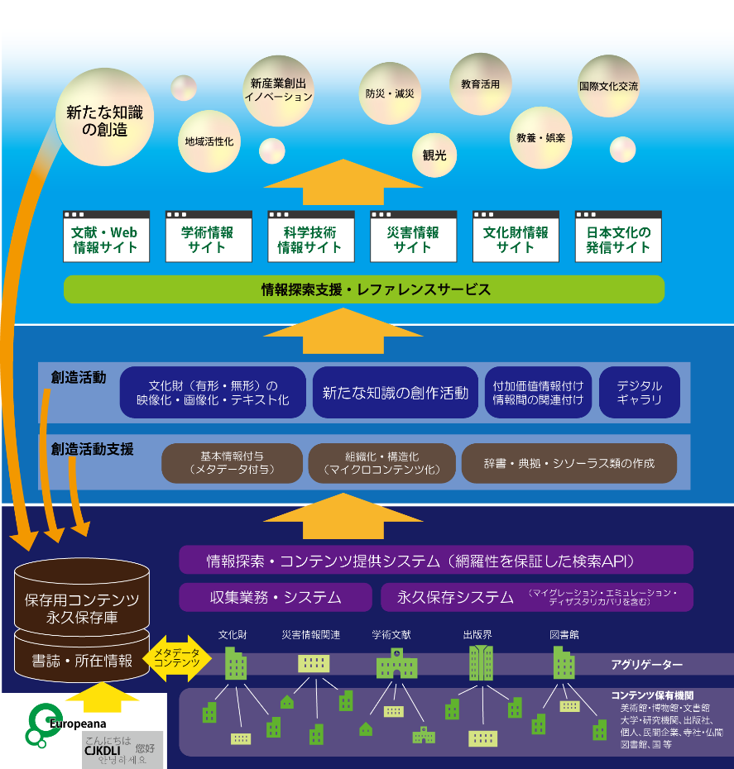

Slide 154
知識情報基盤の構築モデル
2010年 → 2017年
今や知識の情報源は書籍に類するものだけではない⇒国会図書館の使命は所蔵資料だけでは果たせない
文献情報ポータル
新たな知識の創造と還流
社会・経済的な価値の創出
デジタルコレクション
文化財ポータル
研究者と国民の相互作用
アクセス
知識インフラ
アクセス
メディア芸術ポータル
AIを活用して多様な
条件により知識を提供
ウェブアーカイブポータル
ナビゲーション
（ポータル）
科学技術ポータル
災害情報ポータル
（ひなぎくを含む）
一元的アクセス
情報をAIの教師データとしてディープラーニングにより知識生成
内容解析、知識抽出
分担・連携・
協力機関
長期保存（分散保存・デザスタリカバリ）
AIの補助の元、典拠等の辞書作成
国全体で、記録を後世に
組織化（メタデータ付与、タグ付け）
AIに解析させて、書誌を自動作成
資料・記録の分担収集、資料デジタル化
情報の集約
ＮＤＬ
文化庁
学術機関
学会
MLA
連携機関
災害情報集約機関
文献情報
ウェブサイト
ファクト
データ
文化情報
ポップカルチャー
個別に保有
様々な
関係機関
立法機関
行政機関
司法機関
研究者、研究機関
学会、学術出版社
各種DB提供機関、アグリゲータ
各自治体
公共図書館
個人
知識インフラを利用して新たな知識の創造
様々な
学術情報
社会科学
科学・技術
人文科学
Notes:
NDLサーチの前身のPORTAと、NDLデジタルアーカイブが進めようとしていた概念がベースになって、知識情報基盤の構築モデルが描かれた。
のちの「ひなぎく」により、実現を目指した。
~~~~~~
2010年 に、我が国の第4期科学技術基本計画の策定に向けて決定された「科学技術基本政策策定の基本方針」（2010年6月総合科学技術会議基本政策専門調査会決定 ）で、学術会議での長尾先生のご尽力により「文献から研究データまでの学術情報全体を統合して検索・抽出が可能なシステム（「知識インフラ」）の展開を図る」という方向性が提示されました。
「これを踏まえて、NDLにおいて、2011年に「第三期科学技術情報整備基本計画」を策定しました。
「知識インフラ」とは、情報資源を統合して検索、抽出することが可能な基盤で、国内の各機関が保有する情報を知識として集約し、新たな知識の創造を促進し、知識の集積・流通・活用と創造するサイクルの構築を目指すものです。
新たな知識の創造のためには、分野を越えた知識の関連付けが必要であり、日本中に散在するコンテンツの所在を集中管理し、そこに検索をかければ、関連する全ての必要なコンテンツが得られるようにするものです。そこでは、単に情報を集めたものではなく、関連するものが有機的に結合され、ネットワーク的に統合化されたものであり、日本中にある芸術を含んだあらゆる学問・研究のコンテンツ、研究ツール、社会状況データ等が知識の形に組織化され、これらの知識・情報が公開され、全ての人が共有できることを目指すこととされました。

Slide 155
AIとしての学習と活用の仕組み
AIを活用した解答の導出
情報科学
・自然言語処理
・画像認識
・音声認識
コンピュータの高性能化
企画
・戦略企画会議
・PMO体制
予算要求
・IT戦略基本方針
・IT化構想
・システム化計画
・予算要求資料
入力
計算環境（AIとしての頭脳）
出力
予測
識別
実行
・対象データ
ディープラーニング特徴量の自動抽出
企画
システム化要件定義準備
・PJMO体制
認知
認識
ディープラーニング
専門家の知識だけでなく、ビッグデータの分析から得られた実績値から知識を自動生成
・RFI説明書
文化情報資源としてのナショナルアーカイブがビッグデータとして利用可能になるとAIとしての信頼性の高い知識が飛躍的に豊富になる
AIとして学習した知識
・プロジェクト計画書等
知識の増殖
・RFI
ＡＩの学習
（知識生成）
強化学習
機械学習
システム化要件定義
各種予測モデル
・アルゴリズム
ラベルが付いたデータがなくても、自動的に特徴量を抽出できるようになった
業務・サービス要件定義
・サービス要件定義
・業務要件定義
・システム化要件定義書（案）
歴史的文献等のテキスト・画像情報
ラベルなし
教師用データ
玉石混合
信頼性評価
ラベルあり
調達準備
インターネット流通情報
・調達仕様書（案）
ビッグデータ
・知識情報資源
学習用データ
ナショナルアーカイブ
情報
書誌DB
全文テキスト
画像・動画・音声
AIが生成した知識情報
・RFC
戦略
企画

Slide 156
AIを活用したシステム
システム構築タスク（システム開発＋データサイエンス
業務運用タスク
知識提供
AIを活用して多様な
条件により知識を提供
AIを活用して多様な
条件により知識を提供
AIを活用して多様な
条件により知識を提供
一元的アクセス
内容解析、知識抽出
情報をAIの教師データとしてディープラーニングにより知識生成
情報をAIの教師データとしてディープラーニングにより知識生成
情報をAIの教師データとしてディープラーニングにより知識生成
長期保存(分散保存・デザスタリカバリ)
AIの補助の元、典拠等の辞書作成
AIの補助の元、典拠等の辞書作成
AIの補助の元、典拠等の辞書作成
組織化（メタデータ付与、タグ付け）
資料・記録の分担収集、資料デジタル化
AIに解析させて、書誌を自動作成
AIに解析させて、書誌を自動作成
AIに解析させて、書誌を自動作成
立法機関
行政機関
司法機関
研究者、研究機関
学会、学術出版社
各種DB提供機関、アグリゲータ
知識インフラを利用して新たな知識の創造
知識インフラを利用して新たな知識の創造
知識インフラを利用して新たな知識の創造
各自治体
公共図書館
個人

Slide 157
データ発生源
データ
組織化
分析（知識化）
価値や便益
（利活用）
社会貢献
人
システム
知識化された推論モデルを使って、推論
既存のメタデータ作成（書誌
、目次、索引、、）
デジタル情報（ボーンデジタル）
メタデータ作成（書誌
、目次、索引、、）作成
教師あり学習データとして投入、推論モデルを作成
デジタル化情報
デジタルコピー
構造化全文テキスト
教師あり学習データとして投入、推論モデルを作成し知識化
知識化された全文テキスト
メタデータ
学習
推論
ナレッジデータ
知識情報
【デジタルトランスフォーメーション】
ヒトを前提としないビジネス・プロセスへの転換
デジタルツイン環境
【デジタルツイン】
Gate情報、サービス稼働状況（検索・閲覧履歴・プリントアウト履歴、、、）
教師あり学習データとして活用
学習結果を知識とする
知識として活用して推論
収集

Slide 158
学習
推論
既存のメタデータ作成（書誌
、目次、索引、、）
基本書誌
構造化全文テキスト
教師あり学習データとして投入、推論モデルを作成
知識化された推論モデルを使って、推論
構造化全文テキスト
推論されたNDC分類、件名
過学習にならないように網羅的なデータを投入する
推論された目次、索引、要旨等
強化学習データ
人がチェック
AIシステム

Slide 159
顧客の経費を削減する
顧客の人手不足を解消する
新規ビジネス
効率化によって得られた人材を新規ビジネスにシフト
事業範囲の拡大
付加価値ビジネス
攻めのIT
（能力の拡張）
価値創造
人工知能を活用したシステム
コアビジネス
守りのIT
（作業の効率化）
効率化

Slide 160
参考情報

Slide 161
私からの最近の情報発信
「知の共有化」に関する情報ポータルサイト
http://mskn.hatenadiary.jp/entry/index
国立国会図書館のサービスシステムの歩みと新たな方向性の模索 ―電子図書館事業20年を迎えて―
（国立国会図書館月報. 2015年 (3月) (648) p.20〜26）
http://dl.ndl.go.jp/info:ndljp/pid/9105346
電子図書館サービスからナショナルアーカイブの構築へ －LOD化によるデジタル文化財の利活用を目指して－（『TP&Dフォーラムシリーズ（整理技術・情報管理等研究論集）2016年』執筆原稿）
https://doc.co/wnBbeY
中小企業・サイバーセキュリティ対策関連の備忘録
http://cybersec.hatenadiary.jp/entry/index
サイバーセキュリティに対する備えとして、特に中小企業、学校、個人が考慮すべき事項にフォーカスしてく解説した備忘録

Slide 162
ゼミ資料置き場（１）
■限定公開
OneDrive限定公開フォルダー
2017年度
https://o334-my.sharepoint.com/personal/mskn55_iri-net_tokyo/_layouts/15/guestaccess.aspx?folderid=135be7c4109984065b876263627119134&authkey=AaYac7PSUeMOGGbgKWfCotw
■公開
「知の共有化」に関する情報ポータルサイト
図書館情報学研究(図書館システム・オープンデータ)ゼミ用資料インデックス
http://mskn.hatenadiary.jp/entry/Doshisha_seminar
次世代図書館情報システムの要件定義―ナショナルアーカイブと連携する次世代システムを例にー【ドラフト】
http://mskn.hatenadiary.jp/entry/request_next_sys
Docx
■資料の閲覧・校正に当たって必要なツール
Microsoft Visio 2016 Viewer
https://www.microsoft.com/ja-JP/download/details.aspx?id=51188

Slide 163
ゼミ資料置き場（２）
■Xmind
http://www.xmind.net/share/mskn55/
01情報化社会の進展と次世代情報システム
03【ステップ4】【持続的発展のため】組織の発展を目指した戦略的なIT活用とサイバーセキュリティ対策
04人工知能に関する基礎知識（まとめ）
05人工知能の図書館サービスでの適用想定
06人工知能(AI)による知の共有化の進展への期待 【要約】
07次世代図書館サービスの実現形でのタスクと必要なスキル・知識【詳細】
08_2016ナショナルアーカイブに関連した国等の情報政策の推移【2016年度まで】
08デジタルアーカイブ関連の直近の動き
09データサイエンス領域のスキル標準「ITSS+」
10セキュリティ領域のスキル標準「ITSS+」
■ダウンロードして、閲覧・校正するためには、下記のツールが必要です。
Xmindフリー版（マインドマップ資料閲覧用）
http://jp.xmind.net/download/
Microsoft Visio 2016 Viewer
https://www.microsoft.com/ja-JP/download/details.aspx?id=51188

Slide 164
ゼミ資料詳細編へのリンク
■PPT
はじめに
国会図書館とは
情報システムの構築
情報システムの構築運用に必要なスキルと知識
政府ガイドライン、iコンピテンシ・ディクショナリの図書館での適用
電子図書館サービスのあゆみ
電子図書館サービスの理念からNDLサーチの歩み
デジタルアーカイブの構築の歩み
東日本大震災アーカイブから知識インフラの構築へ
国の情報政策の経緯
今後10年を見据えたサービスの構築
出版界との連携による電子書籍ナショナルアーカイブの構築
知識インフラとしてのナショナルアーカイブの構築を目指して
今後の図書館サービスシステムと関係機関との連携
Digital Transformation時代の公共図書館サービスシステムのあり方
国のデジタルコレクションの構築と提供に向けた連携協力
■WORD
情報システムの構築
政府の新しいガイドラインによる開発
政府情報システムの整備及び管理に関する標準ガイドライン【本文要約】
政府情報システムの整備及び管理に関する標準ガイドライン（実務手引書）【本文要約】
図書館情報システムにフォーカスしたシステム構築運用
電子図書館サービスのあゆみ
電子図書館サービスのあゆみ（ポータルを中心に）
電子図書館サービスのあゆみ（デジタルアーカイブ）
電子図書館サービスから知識インフラへ
今後10年を見据えたサービスの構築
知識インフラとしてのナショナルアーカイブの構築を目指して
今後の図書館サービスシステムと関係機関との連携
Digital Transformation時代の公共図書館のサービスシステム

Slide 165
情報処理に関する知識の評価指標
経営層を含めて、全ての組織人(ITリテラシーレベル)
かんたん合格 ITパスポート教科書 平成28年度 【紙＋PDF】（インプレス）
http://book.impress.co.jp/books/1115101016
「ITパスポート試験 シラバス（Ver 3.0）」【PDF】（IPA）
https://www.jitec.ipa.go.jp/1_13download/syllabus_ip_ver3_0.pdf
ユーザ部門の調達担当者
かんたん合格 基本情報技術者教科書 平成28年度【紙＋PDF】（インプレス）
http://book.impress.co.jp/books/1115101017
「基本情報技術者試験（レベル2）」シラバス（Ver 3.0）【PDF】（IPA）
https://www.jitec.ipa.go.jp/1_13download/syllabus_fe_ver3_0.pdf
「情報セキュリティマネジメント試験（レベル2）」シラバス（Ver 1.0）【PDF】（IPA）
https://www.jitec.ipa.go.jp/1_13download/syllabus_sg_ver1_0.pdf
システム部門の調達担当者
「応用情報技術者試験（レベル3）」シラバス（Ver 3.0）【PDF】（IPA）
https://www.jitec.ipa.go.jp/1_13download/syllabus_ap_ver3_0.pdf
システム部門の開発管理者・担当者
情報処理技術者試験 各分野の高度試験（レベル4）
情報処理技術者試験 試験要綱・シラバス https://www.jitec.ipa.go.jp/1_04hanni_sukiru/_index_hanni_skill.html

Slide 166
システム開発及び人材育成・確保に関して 政府の新しい方法論
政府情報システムの整備及び管理 に関する標準ガイドライン
（2014年12月3日 各府省情報化統括責任者（CIO）連絡会議決定）
「政府情報システムの整備及び管理に関する標準ガイドライン」・「実務手引書」 http://www.soumu.go.jp/main_sosiki/gyoukan/kanri/infosystem-guide.html
標準ガイドライン【WORD】
http://www.soumu.go.jp/main_content/000348138.docx
実務手引書（一括版）【PDF ※各章版は、WORDあり】
http://www.soumu.go.jp/main_content/000348369.pdf
iコンピテンシ・ディクショナリ
新時代のビジネスモデルに求められるタスクやスキル、役割分担例
（2015年夏 情報処理振興機構 正式版公開）
i コンピテンシ ディクショナリ概要： https://www.ipa.go.jp/jinzai/hrd/i_competency_dictionary/icd.html
i コンピテンシ ディクショナリ2016： https://www.ipa.go.jp/jinzai/hrd/i_competency_dictionary/download.html

Slide 167
情報セキュリティ対策
入門資料
情報セキュリティハンドブック【PDF】(内閣サイバーセキュリティセンター（NISC）)
http://www.nisc.go.jp/security-site/files/handbook1-0131.pdf
マンガで学ぶサイバーセキュリティ 【PDF】(内閣サイバーセキュリティセンター(NISC)）
http://www.nisc.go.jp/security-site/files/CSmanga_JPN.pdf
5分でできる情報セキュリティポイント学習【Webサイト】（IPA）
http://www.ipa.go.jp/security/vuln/5mins_point/index.html
情報セキュリティ・ポータルサイト【Webサイト】（IPA）
http://www.ipa.go.jp/security/kokokara/
【より体系的に詳細な資料】
IPAセキュリティセンター「情報セキュリティマネジメントについて」
http://www.ipa.go.jp/security/manager/protect/management.html
読者層別：情報セキュリティ対策実践情報：
http://www.ipa.go.jp/security/awareness/awareness.html

Slide 168
終わりに
Notes:
・ナショナルアーカイブの意義・理念の確認、認識の共有は、もう十分？
・草の根的な活動による成果を踏まえて、大所高所の方針・計画に基づいて、
・具体的なユーザ志向の「実用サービスの設計・構築と提供」活動へ
～～～～～
知識インフラとしてのデジタルアーカイブは、
「社会・経済的な価値を創出」を目指して、様々な分野のあらゆる記録を情報として集約、相互に関連付けて知識化し、将来にわたって利用を保証。
「新たな知識の創造と還流」の仕組みを構築する
図書館は、
文化的資産をあらゆる人々が将来にわたり享受、活用できるようにし、人々の創造的な活動に貢献する
＝＝＝＝＝＝＝
■今まで
「電子図書館構想」（1998年）の実現を目指してきた
電子図書館としての知識・情報・文化の新しい基盤を含めて、図書館の枠を越えた基盤作りが、「知識インフラ」
具体的な実施の柱立てをしたのが「中期計画」（2004年）
・デジタルアーカイブ構築
・情報に関する情報の充実
・デジタルアーカイブポータルの構築
デジタルアーカイブとデジタルアーカイブポータルの発展形が知識インフラ
分野を限定した知識インフラの実現形の１つが「ひなぎく」
知識インフラ構築の実現形が、「文化資源のナショナルアーカイブ」
1990年代から目指す方向性は明確であり、構想レベルの議論の結論は変わらない
今は、社会や技術の進展に合わせて、実現レベルを高めるための具体的なアクションにブレークダウンしていく時。
やれるところからやるアクションは、既に様々な形で進められてきた。これからは、司令塔の役を果たす機関が、全体での方向性を踏まえてコーディネートし、優先的に実施すべきことを、具体的な実施に持っていくこと
■今後
図書館は、利用者の情報入手手段の１つ。図書館単独でできる情報の関連付けは、全体のごくわずか。
図書館も、利用者からみて情報入手手段の１つとして、デジタルトランスフォーメーションの時流に同期していかないと、旧来型の図書館利用者から、新たな利用者への拡大は望めない。
■関係する人に向けて
●夢を実現させる強い意志
・このような活動を推進させるためには、従前の事業にとらわれずに、将来への夢を持って、その夢を実現させる強い意志を持った若い人の力が必要です。
●10年後、20年後の社会を見据えて
・10年後、20年後をイメージして、それを実現するために自分は何をすればいいかを考え、それを実践してほしい。
・個人として、組織として、世の中に貢献。組織としての責任と義務を果たして、存立し続けられるように。
・理想と現実のギャップがあった場合は、理想を追求してほしい

